Slide 1










HOME
MATERI
TUJUAN
PETUNJUK
KELUAR
HOME
MATERI
SEJARAH
TENTANG

Slide 2
KELUAR??
YA
Tidak

Slide 3

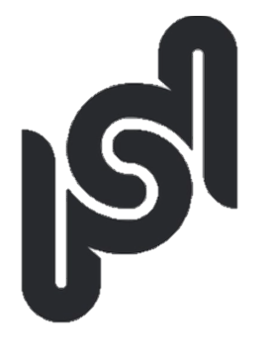


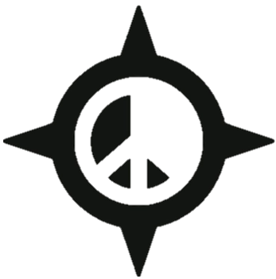
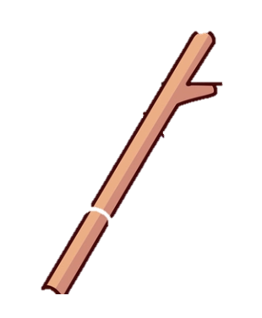
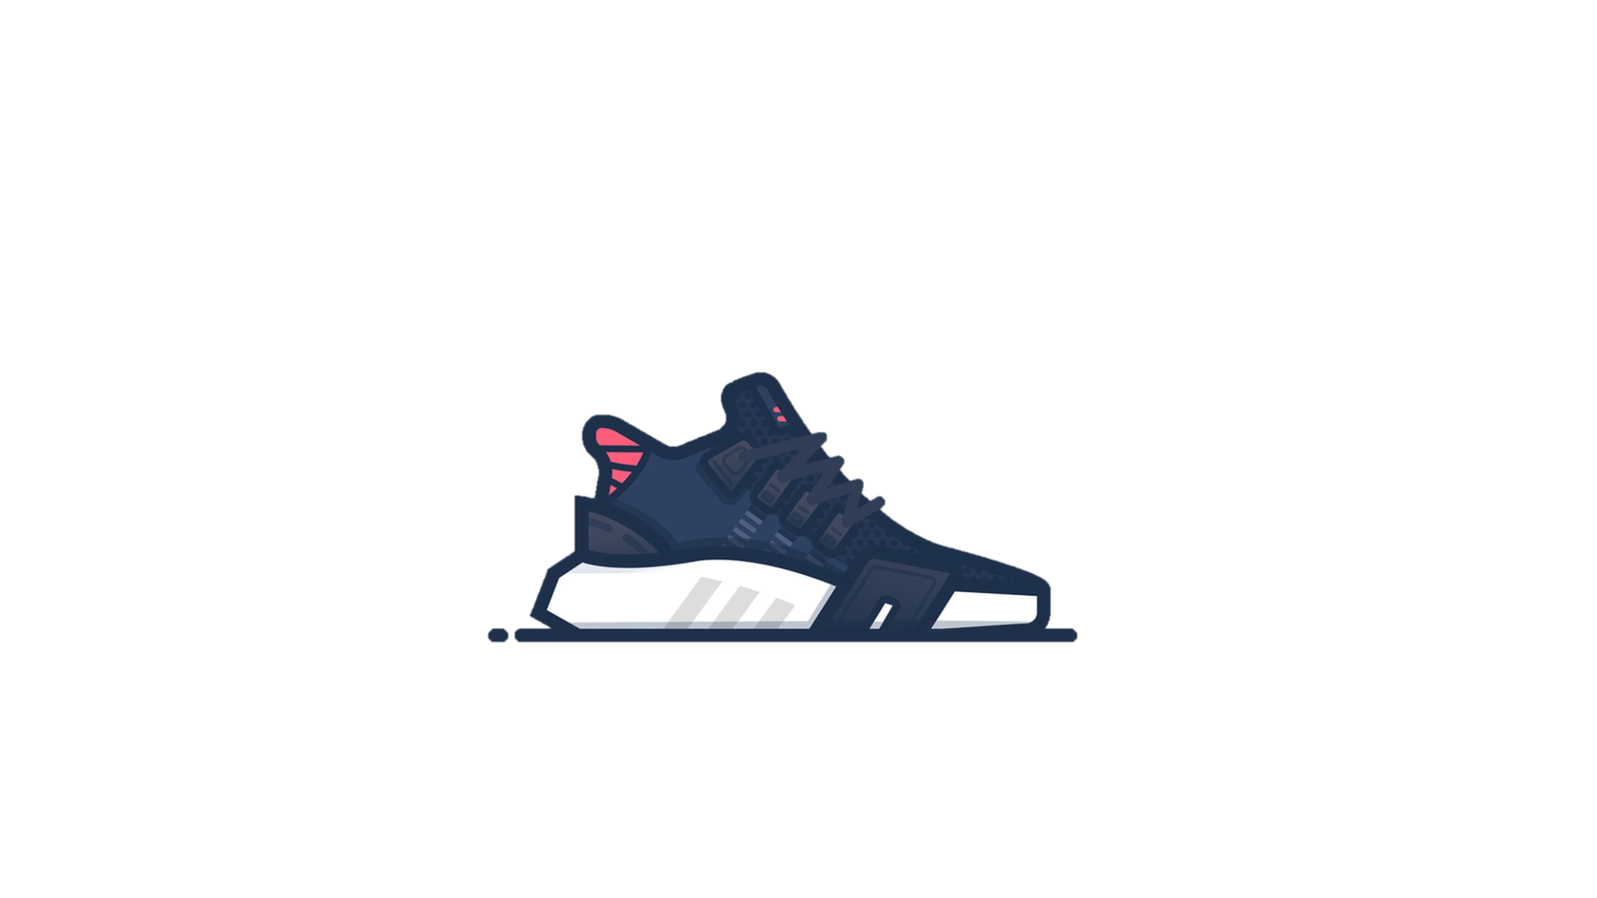
DASAR-DASAR
PRAMUKA
TALI-TEMALI
SEMAPHORE
MORSE
SANDI
QUIZ
KOMPAS
PBB
PIONEERING
KUIS
HOME
MATERI
SEJARAH
TENTANG

Slide 4
TUJUAN PEMBELAJARAN
Gerakan Pramuka bertujuan mendidik anak-anak dan pemuda Indonesia dengan prinsip-Prinsip Dasar dan metode kepramukaan yang pelaksanaannya disesuaikan dengan keadaan, kepentingan dan perkembangan bangsa dan masyarakat Indonesia dengan tujuan agar :
Anggotanya menjadi manusia yang berkepribadian dan berwatak luhur serta tinggi mental, moral, budi pekerti dan kuat keyakinan beragamanya.
Anggotanya menjadi manusia yang tinggi kecerdasan dan keterampilannya.
Anggotanya menjadi manusia yang kuat dan sehat fisiknya.
Anggotanya menjadi manusia yang menjadi warga negara Indonesia yang berjiwa Pancasila, setia dan patuh kepada Negara Kesatuan Republik Indonesia; sehingga menjadi anggota masyarakat yang baik dan berguna, yang sanggup dan mampu menyelenggarakan pembangunan bangsa dan negara.
HOME
MATERI
SEJARAH
TENTANG

Slide 5
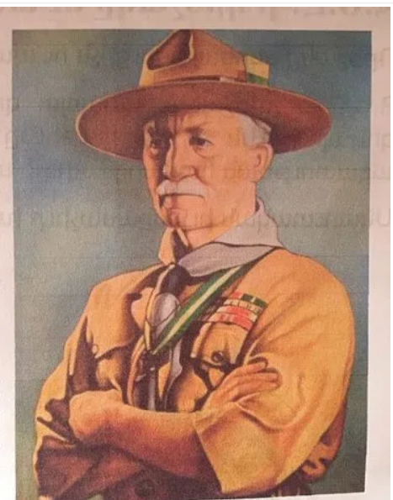
Bapak Pandu Pramuka Sedunia
Baden Powell merupakan tentara inggris yang berpangkat letnan jendral sekaligus penulis buku the Boy Scouts pada tahun 1908, Beliau lahir di london inggris pada 22 Februari 1857.Baden Powell berkarier didunia militer sebagai tentara Inggris selama puluhan tahun. Beliau juga berhasil menjadi pemimpin pada usia muda saat berumur 26 tahun, Beliau menduduki posisi 2 teratas pada ujian tentara.
Selama berkarier didunia militer, Baden Powell telah pergi kebanyak negara seperti Jerman, Rusia dan Austria hal ini karena ia bekerja sebagai mata-mata yang mengharuskan ia belajar mengenai kemajuan dunia teknologi dan militer terbaru saat itu. Ditahun 1910, Baden Powell memutuskan untuk mengundurkan diri dari Angkatan Darat Militer Inggris untuk menjadi ketua Komite Pelaksana Gerakan Kepanduan. Baden Powell melakukan promosi gerakan pramuka secara luas dengan melakukan perjalanan ke berbagai negara seperti Amerika Selatan, Rusia, Kanada, dan Hindia Barat.
Selain aktif di lapangan, Baden Powell merupakan seorang penulis. Pada tahun 1912, Baden-Powell menikah dengan wanita cantik yang bernama Olave St. Clair Soames (Lady Baden-Powell) yang kemudian mereka dikaruniai 3 orang anak yaitu Peter, Heather dan Betty. Beliau menghabiskan masa tuanya di kota Nyeri, Kenya. Dan wafat di tanggal 8 Januari 1941 dan dimakamkan di pemakaman St. Peter di kota tersebut
HOME
MATERI
SEJARAH
TENTANG

Slide 6
Bapak Pandu Pramuka Sedunia
Baden Powell merupakan tentara inggris yang berpangkat letnan jendral sekaligus penulis buku the Boy Scouts pada tahun 1908, Beliau lahir di london inggris pada 22 Februari 1857.Baden Powell berkarier didunia militer sebagai tentara Inggris selama puluhan tahun. Beliau juga berhasil menjadi pemimpin pada usia muda saat berumur 26 tahun, Beliau menduduki posisi 2 teratas pada ujian tentara.
Selama berkarier didunia militer, Baden Powell telah pergi kebanyak negara seperti Jerman, Rusia dan Austria hal ini karena ia bekerja sebagai mata-mata yang mengharuskan ia belajar mengenai kemajuan dunia teknologi dan militer terbaru saat itu. Ditahun 1910, Baden Powell memutuskan untuk mengundurkan diri dari Angkatan Darat Militer Inggris untuk menjadi ketua Komite Pelaksana Gerakan Kepanduan. Baden Powell melakukan promosi gerakan pramuka secara luas dengan melakukan perjalanan ke berbagai negara seperti Amerika Selatan, Rusia, Kanada, dan Hindia Barat.
Selain aktif di lapangan, Baden Powell merupakan seorang penulis. Pada tahun 1912, Baden-Powell menikah dengan wanita cantik yang bernama Olave St. Clair Soames (Lady Baden-Powell) yang kemudian mereka dikaruniai 3 orang anak yaitu Peter, Heather dan Betty. Beliau menghabiskan masa tuanya di kota Nyeri, Kenya. Dan wafat di tanggal 8 Januari 1941 dan dimakamkan di pemakaman St. Peter di kota tersebut
HOME
MATERI
SEJARAH
TENTANG

Slide 7
Bapak Pandu Pramuka Sedunia
Baden Powell merupakan tentara inggris yang berpangkat letnan jendral sekaligus penulis buku the Boy Scouts pada tahun 1908, Beliau lahir di london inggris pada 22 Februari 1857.Baden Powell berkarier didunia militer sebagai tentara Inggris selama puluhan tahun. Beliau juga berhasil menjadi pemimpin pada usia muda saat berumur 26 tahun, Beliau menduduki posisi 2 teratas pada ujian tentara.
Selama berkarier didunia militer, Baden Powell telah pergi kebanyak negara seperti Jerman, Rusia dan Austria hal ini karena ia bekerja sebagai mata-mata yang mengharuskan ia belajar mengenai kemajuan dunia teknologi dan militer terbaru saat itu. Ditahun 1910, Baden Powell memutuskan untuk mengundurkan diri dari Angkatan Darat Militer Inggris untuk menjadi ketua Komite Pelaksana Gerakan Kepanduan. Baden Powell melakukan promosi gerakan pramuka secara luas dengan melakukan perjalanan ke berbagai negara seperti Amerika Selatan, Rusia, Kanada, dan Hindia Barat.
Selain aktif di lapangan, Baden Powell merupakan seorang penulis. Pada tahun 1912, Baden-Powell menikah dengan wanita cantik yang bernama Olave St. Clair Soames (Lady Baden-Powell) yang kemudian mereka dikaruniai 3 orang anak yaitu Peter, Heather dan Betty. Beliau menghabiskan masa tuanya di kota Nyeri, Kenya. Dan wafat di tanggal 8 Januari 1941 dan dimakamkan di pemakaman St. Peter di kota tersebut
HOME
MATERI
SEJARAH
TENTANG

Slide 8
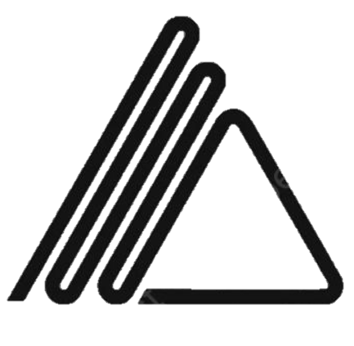
MATERI VIDIO
Materi Pramuka - Semaphore (mengirim dan menerima berita menggunakan semaphore)
Tali Temali, simpul dan ikatan dalam Pionering
.
PLAY
PLAY
HOME
MATERI
SEJARAH
TENTANG

Slide 9


Teguh Arie Sandy
Dosen Teknologi pendidikan
teguhariesandy@uny.ac.id
Rudi Salam
Mahasiswa Teknologi pendidikan
rudisalam.2021@student.uny.ac.id
PETUNJUK
HOME
MATERI
SEJARAH
TENTANG

Slide 10


Tali temali dan pionering
HOME
MATERI
SEJARAH
TENTANG

Slide 11

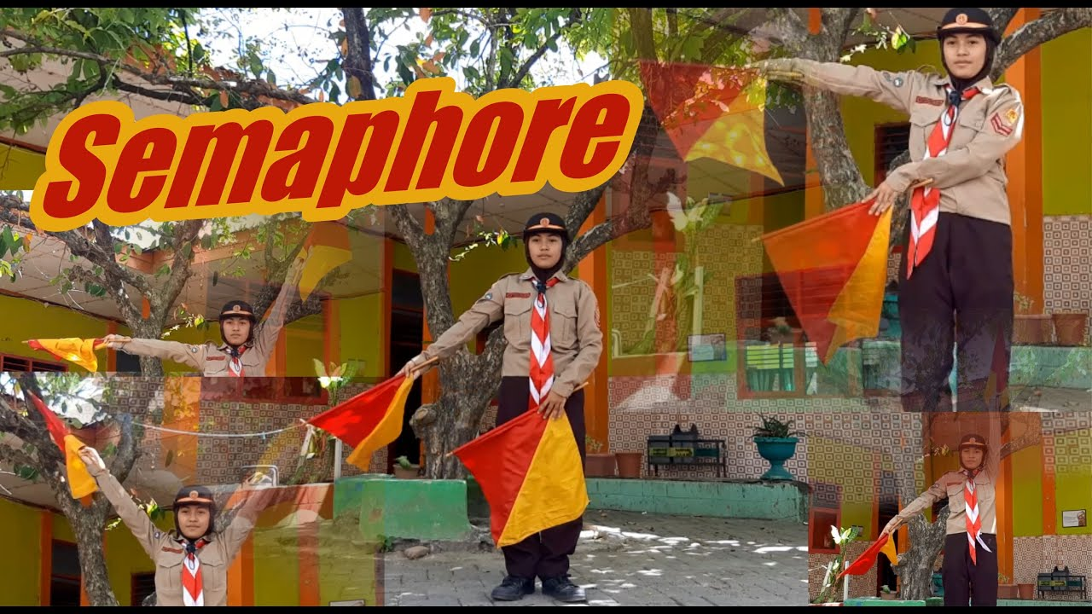
Isyarat Bendera Semaphore
HOME
MATERI
SEJARAH
TENTANG

Slide 12
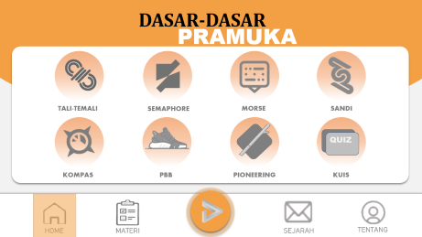
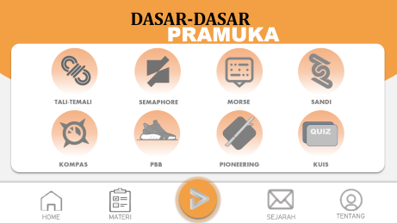
PETUNJUK
Materi tali temali
Materi semaphore
Materi morse
Materi Sandi
Tombol opsi
Latihan soal
Materi Pionering
Profil pengembang
Sejarah singkat pramuka
Materi PBB
Tombol Kembali / lanjut
Materi Kompas
Video Pembelajaran
Materi pembelajaran
Menu home
HOME
MATERI
SEJARAH
TENTANG

Slide 13
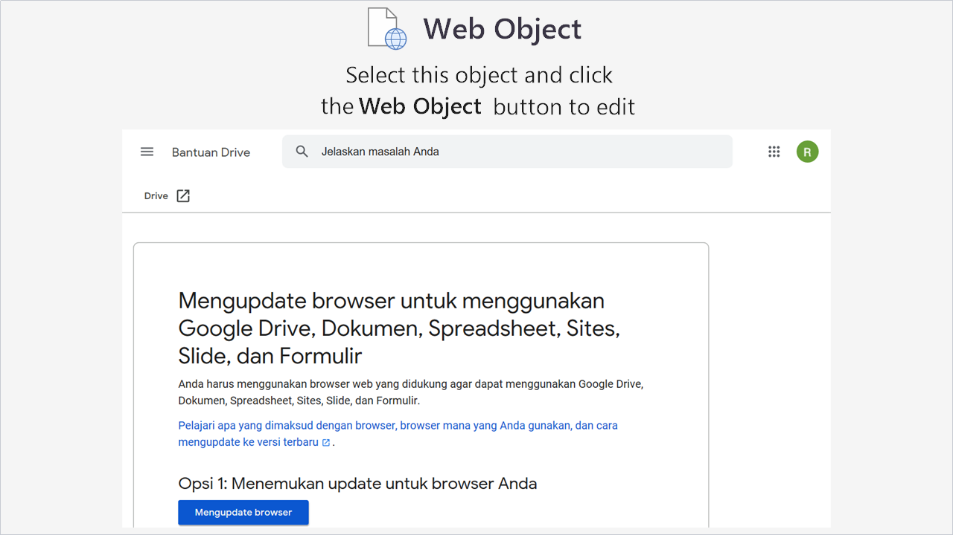
HOME
MATERI
SEJARAH
TENTANG

Slide 14

PENGERTIAN
JENIS
FUNGSI/TUJUAN
HOME
MATERI
SEJARAH
TENTANG
Kata sandi berasal dari bahasa Sanskerta, yang artinya rahasia. Karena itu maka tulisan rahasia disebut sandi, atau tulisan-tulisan yang dirahasiakan. Artinya sandi pramuka adalah sandi rahasia yang hanya diketahui anak pramuka.
Sandi adalah sebuah cara untuk mengirim pesan rahasia di mana cuma pengirim dan penerima yang tahu isi pesannya. Karena isi pesan yang dikirim lewat sandi bersifat rahasia, maka tidak ada bentuk baku dari sandi. Hal paling penting dari sandi adalah kesepakatan antara pengirim dan penerima

Slide 15
PENGERTIAN
JENIS
Tujuan. Memberi informasi, ilmu baru, dan mengasah keterampilan peserta dalam membuat sebuah model suatu objek sederhana yang nantinya dapat diaplikasikan dikehidupan pada saat dan sesudah kegiatan kepramukaan
. Dalam proses pembuatan pionering perlu memperhatikan 4 aspek utama yaitu, tongkat, tali, simpul dan ikatan. Keempatnya adalah satu kesatuan yang memiliki peran masing-masing dari setiap prosesnya. Materi tentang tali temali memiliki peran yang cukup penting untuk bisa membangun sebuah pionering.
FUNGSI/TUJUAN
HOME
MATERI
SEJARAH
TENTANG

Slide 16
Tujuan. Memberi informasi, ilmu baru, dan mengasah keterampilan peserta dalam membuat sebuah model suatu objek sederhana yang nantinya dapat diaplikasikan dikehidupan pada saat dan sesudah kegiatan kepramukaan
. Dalam proses pembuatan pionering perlu memperhatikan 4 aspek utama yaitu, tongkat, tali, simpul dan ikatan. Keempatnya adalah satu kesatuan yang memiliki peran masing-masing dari setiap prosesnya. Materi tentang tali temali memiliki peran yang cukup penting untuk bisa membangun sebuah pionering.
PENGERTIAN
JENIS
FUNGSI/TUJUAN
HOME
MATERI
SEJARAH
TENTANG

Slide 17
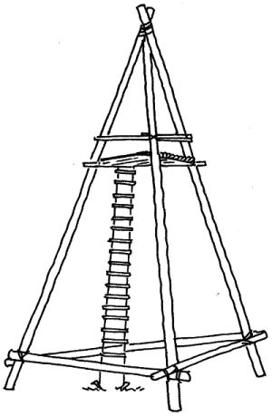
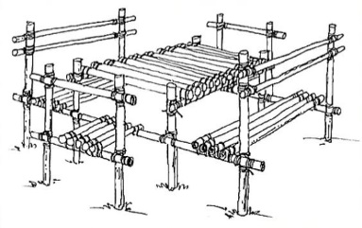
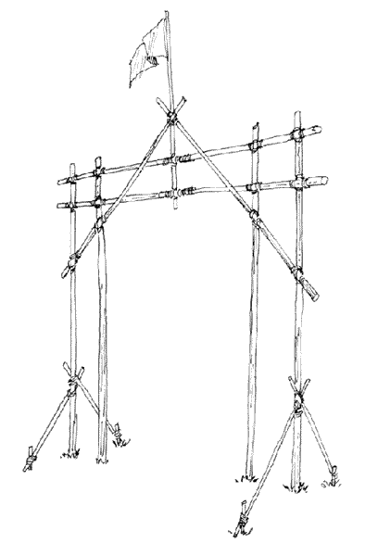
PENGERTIAN
Pionering Menara Pandang.
Pionering Meja dan Kursi.
Pionering Gapura Sederhana
.
JENIS
FUNGSI/TUJUAN
HOME
MATERI
SEJARAH
TENTANG

Slide 18
Pionering Menara Pandang.
Pionering Meja dan Kursi.
Pionering Gapura Sederhana
.
PENGERTIAN
JENIS
FUNGSI/TUJUAN
HOME
MATERI
SEJARAH
TENTANG

Slide 19
Pionering Menara Pandang.
Pionering Meja dan Kursi.
Pionering Gapura Sederhana
.
PENGERTIAN
JENIS
FUNGSI/TUJUAN
HOME
MATERI
SEJARAH
TENTANG

Slide 20
PENGERTIAN
Pionering adalah salah satu teknik kepramukaan yang menggabungkan tongkat dengan bantuan tali untuk membentuk suatu objek bangunan (rangka). Dalam aplikasinya pionering dapat bermanfaat untuk menunjang kegiatan di lapangan. Contoh seperti tiang bendera, menara, gapura, dan bahkan alat medis darurat (tandu).
Pionering merupakan salah satu teknik kepramukaan dengan memanfaatkan tongkat dan tali untuk membentuk sebuah model atau bentuk. Pada dasarnya teknik pionering ini merupakan teknik dasar untuk membuat sebuah objek bangunan yang ada di dunia nyata. Hanya saja bahan bakunya menggunakan tali dan kayu (Pramuka). Berbagai model seperti tiang bendera, jembatan, menara, dan lain sebagainya dapat dibentuk dengan menggunakan kombinasi tongkat dan tali.
JENIS
FUNGSI/TUJUAN
HOME
MATERI
SEJARAH
TENTANG

Slide 21
Pionering adalah salah satu teknik kepramukaan yang menggabungkan tongkat dengan bantuan tali untuk membentuk suatu objek bangunan (rangka). Dalam aplikasinya pionering dapat bermanfaat untuk menunjang kegiatan di lapangan. Contoh seperti tiang bendera, menara, gapura, dan bahkan alat medis darurat (tandu).
Pionering merupakan salah satu teknik kepramukaan dengan memanfaatkan tongkat dan tali untuk membentuk sebuah model atau bentuk. Pada dasarnya teknik pionering ini merupakan teknik dasar untuk membuat sebuah objek bangunan yang ada di dunia nyata. Hanya saja bahan bakunya menggunakan tali dan kayu (Pramuka). Berbagai model seperti tiang bendera, jembatan, menara, dan lain sebagainya dapat dibentuk dengan menggunakan kombinasi tongkat dan tali.
PENGERTIAN
JENIS
FUNGSI/TUJUAN
HOME
MATERI
SEJARAH
TENTANG

Slide 22
PENGERTIAN
Tujuan dari dilakukannya kegiatan baris berbaris dalam pramuka antara lain sebagai berikut :
Menumbuhkan sikap jasmani yang tegap tangkas, disiplin, dan bertanggungjawab
Melatih untuk menumbuhkan sikap disiplin terhadap tugas diatas kepentingan pribadi
Melatih jiwa yang bertanggungjawab, serta dapat melakukan tindakan yang tidak merugikan
Menghormati pemimpin yang memimpin dan memberikan arahan
JENIS
FUNGSI/TUJUAN
HOME
MATERI
SEJARAH
TENTANG

Slide 23
Tujuan dari dilakukannya kegiatan baris berbaris dalam pramuka antara lain sebagai berikut :
Menumbuhkan sikap jasmani yang tegap tangkas, disiplin, dan bertanggungjawab
Melatih untuk menumbuhkan sikap disiplin terhadap tugas diatas kepentingan pribadi
Melatih jiwa yang bertanggungjawab, serta dapat melakukan tindakan yang tidak merugikan
Menghormati pemimpin yang memimpin dan memberikan arahan
PENGERTIAN
JENIS
FUNGSI/TUJUAN
HOME
MATERI
SEJARAH
TENTANG

Slide 24
PENGERTIAN
Dalam baris berbaris ada tiga macam aba-aba yaitu: aba-aba petunjuk. aba-aba peringatan. aba-aba pelaksanaan.
Aba-aba petunjuk
Dipergunakan untuk menegaskan maksud dari aba – aba peringatan/pelaksanaan. Misalnya:
Untuk perhatian – istirahat di tempat = GERAK
Untuk istirahat – bubar = JALAN
Aba-aba Peringatan
Ialah inti dari perintah yang cukup jelas untuk dapat dilaksanakan tanpa ragu – ragu.Misalnya:
Lencang Kanan = GERAK dan bukan lencang = Kanan
Istirahat di tempat = GERAK dan bukan Di tempat = Istirahat
Aba-aba Pelaksana
Ketegasan mengenai saat untuk melaksanakan aba – aba petunjuk/peringatan dengan cara serentak atau berturut – turut. Aba – aba pelaksanaan yang dipakai adalah:
GERAK
Digunakan untuk gerakan – gerakan tanpa meninggalkan tempat yang menggunakan kaki dan gerakan – gerakan yang memakai anggota tubuh lain, baik dalam keadaan berjalan maupun berhenti.
JALAN
Digunakan untuk gerakan – gerakan kaki yang dilakukan dengan meninggalkan tempat.
MULAI
Aba – aba “Mulai” dipergunakan untuk dipakai pada pelaksanaan perintah yang harus dikerjakan berturut – turut.
JENIS
FUNGSI/TUJUAN
HOME
MATERI
SEJARAH
TENTANG

Slide 25
Dalam baris berbaris ada tiga macam aba-aba yaitu: aba-aba petunjuk. aba-aba peringatan. aba-aba pelaksanaan.
Aba-aba petunjuk
Dipergunakan untuk menegaskan maksud dari aba – aba peringatan/pelaksanaan. Misalnya:
Untuk perhatian – istirahat di tempat = GERAK
Untuk istirahat – bubar = JALAN
Aba-aba Peringatan
Ialah inti dari perintah yang cukup jelas untuk dapat dilaksanakan tanpa ragu – ragu.Misalnya:
Lencang Kanan = GERAK dan bukan lencang = Kanan
Istirahat di tempat = GERAK dan bukan Di tempat = Istirahat
Aba-aba Pelaksana
Ketegasan mengenai saat untuk melaksanakan aba – aba petunjuk/peringatan dengan cara serentak atau berturut – turut. Aba – aba pelaksanaan yang dipakai adalah:
GERAK
Digunakan untuk gerakan – gerakan tanpa meninggalkan tempat yang menggunakan kaki dan gerakan – gerakan yang memakai anggota tubuh lain, baik dalam keadaan berjalan maupun berhenti.
JALAN
Digunakan untuk gerakan – gerakan kaki yang dilakukan dengan meninggalkan tempat.
MULAI
Aba – aba “Mulai” dipergunakan untuk dipakai pada pelaksanaan perintah yang harus dikerjakan berturut – turut.
PENGERTIAN
JENIS
FUNGSI/TUJUAN
HOME
MATERI
SEJARAH
TENTANG

Slide 26
Dalam baris berbaris ada tiga macam aba-aba yaitu: aba-aba petunjuk. aba-aba peringatan. aba-aba pelaksanaan.
Aba-aba petunjuk
Dipergunakan untuk menegaskan maksud dari aba – aba peringatan/pelaksanaan. Misalnya:
Untuk perhatian – istirahat di tempat = GERAK
Untuk istirahat – bubar = JALAN
Aba-aba Peringatan
Ialah inti dari perintah yang cukup jelas untuk dapat dilaksanakan tanpa ragu – ragu.Misalnya:
Lencang Kanan = GERAK dan bukan lencang = Kanan
Istirahat di tempat = GERAK dan bukan Di tempat = Istirahat
Aba-aba Pelaksana
Ketegasan mengenai saat untuk melaksanakan aba – aba petunjuk/peringatan dengan cara serentak atau berturut – turut. Aba – aba pelaksanaan yang dipakai adalah:
GERAK
Digunakan untuk gerakan – gerakan tanpa meninggalkan tempat yang menggunakan kaki dan gerakan – gerakan yang memakai anggota tubuh lain, baik dalam keadaan berjalan maupun berhenti.
JALAN
Digunakan untuk gerakan – gerakan kaki yang dilakukan dengan meninggalkan tempat.
MULAI
Aba – aba “Mulai” dipergunakan untuk dipakai pada pelaksanaan perintah yang harus dikerjakan berturut – turut.
PENGERTIAN
JENIS
FUNGSI/TUJUAN
HOME
MATERI
SEJARAH
TENTANG

Slide 27
PENGERTIAN
Dalam Pramuka Peraturan Baris Berbaris (PBB) adalah kegiatan yang memiliki manfaat untuk melatih fisik dan menanamkan tata cara kehidupan terarah. Pada pelaksanaannya PBB terdiri dari aba – aba dan gerakan dasar baris berbaris. Berikut contoh aba – aba dan gerakan dasarnya.
Pada umumnya kita mengenal baris berbaris terdiri dari dua jenis, yakni menggunakan tongkat dan tanpa tongkat. Untuk baris berbaris menggunakan tongkat memiliki cara tersendiri sesuai aturan yang berlaku pada Kepramukaan. Sedangkan yang tanpa tongkat mengikuti tata cara yang berlaku pada PBB milik TNI/POLRI.
Pengertian Baris Berbaris
Berdasarkan definisinya baris berbaris adalah wujud dari latihan fisik yang menjadi keperluan guna menanamkan kebiasaan dalam tata cara kehidupan. Khususnya tata cara kehidupan yang terarahkan kepada terbentuknya suatu perwatakan tertentu.
JENIS
FUNGSI/TUJUAN
HOME
MATERI
SEJARAH
TENTANG

Slide 28
Dalam Pramuka Peraturan Baris Berbaris (PBB) adalah kegiatan yang memiliki manfaat untuk melatih fisik dan menanamkan tata cara kehidupan terarah. Pada pelaksanaannya PBB terdiri dari aba – aba dan gerakan dasar baris berbaris. Berikut contoh aba – aba dan gerakan dasarnya.
Pada umumnya kita mengenal baris berbaris terdiri dari dua jenis, yakni menggunakan tongkat dan tanpa tongkat. Untuk baris berbaris menggunakan tongkat memiliki cara tersendiri sesuai aturan yang berlaku pada Kepramukaan. Sedangkan yang tanpa tongkat mengikuti tata cara yang berlaku pada PBB milik TNI/POLRI.
Pengertian Baris Berbaris
Berdasarkan definisinya baris berbaris adalah wujud dari latihan fisik yang menjadi keperluan guna menanamkan kebiasaan dalam tata cara kehidupan. Khususnya tata cara kehidupan yang terarahkan kepada terbentuknya suatu perwatakan tertentu.
PENGERTIAN
JENIS
FUNGSI/TUJUAN
HOME
MATERI
SEJARAH
TENTANG

Slide 29
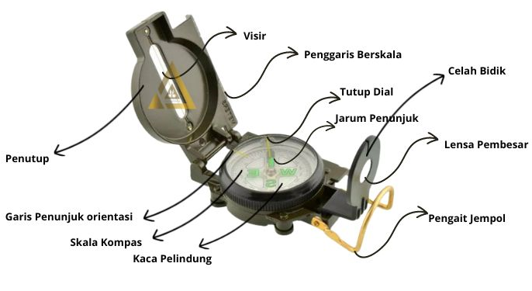
PENGERTIAN
Fungsi dan manfaat utama dari kompas adalah untuk menentukan arah mata angin, terutama arah utara dan selatan yang menjadi tempat medan magnetis bumi. Selain itu, kompas juga berguna untuk:
Mengukur besar sudut kompas
Mengukur besar sudut peta
Menentukan letak orientasi
Mempermudah perhitungan dan pembacaan peta
berikut adalah bagian bagian kompas yang perlu di ketahui seorang pramuka :
Visir: Kawat halus untuk membidik sasaran
Tutup Dial: Memiliki 2 garis dengan sudut 450 dan dapat diputar
Jarum Penunjuk: Menunjukkan arah magnet bumi bagian utara
Celah Bidik: Untuk melihat bidikan dari visir
Lensa Pembesar: Merupakan lensa cembung untuk melihat angka dalam skala kompas
Pengait Jempol: Memiliki fungsi untuk menstabilkan posisi saat membidik dengan memasukkan jempol/ibu jari, serta dapat juga untuk menggantung kompas
Kaca Pelindung: Untuk melindungi magnet dari debu dan kotoran
Skala Kompas: Terdapat nama arah mata angin berserta nilai derajatnya
Garis penunjuk orientasi: Merupakan nilai hasil bidikan
Penutup: Untuk menutup kompas ketika selesai membidik
JENIS
FUNGSI/TUJUAN
HOME
MATERI
SEJARAH
TENTANG

Slide 30
Fungsi dan manfaat utama dari kompas adalah untuk menentukan arah mata angin, terutama arah utara dan selatan yang menjadi tempat medan magnetis bumi. Selain itu, kompas juga berguna untuk:
Mengukur besar sudut kompas
Mengukur besar sudut peta
Menentukan letak orientasi
Mempermudah perhitungan dan pembacaan peta
berikut adalah bagian bagian kompas yang perlu di ketahui seorang pramuka :
Visir: Kawat halus untuk membidik sasaran
Tutup Dial: Memiliki 2 garis dengan sudut 450 dan dapat diputar
Jarum Penunjuk: Menunjukkan arah magnet bumi bagian utara
Celah Bidik: Untuk melihat bidikan dari visir
Lensa Pembesar: Merupakan lensa cembung untuk melihat angka dalam skala kompas
Pengait Jempol: Memiliki fungsi untuk menstabilkan posisi saat membidik dengan memasukkan jempol/ibu jari, serta dapat juga untuk menggantung kompas
Kaca Pelindung: Untuk melindungi magnet dari debu dan kotoran
Skala Kompas: Terdapat nama arah mata angin berserta nilai derajatnya
Garis penunjuk orientasi: Merupakan nilai hasil bidikan
Penutup: Untuk menutup kompas ketika selesai membidik
PENGERTIAN
JENIS
FUNGSI/TUJUAN
HOME
MATERI
SEJARAH
TENTANG

Slide 31
Fungsi dan manfaat utama dari kompas adalah untuk menentukan arah mata angin, terutama arah utara dan selatan yang menjadi tempat medan magnetis bumi. Selain itu, kompas juga berguna untuk:
Mengukur besar sudut kompas
Mengukur besar sudut peta
Menentukan letak orientasi
Mempermudah perhitungan dan pembacaan peta
berikut adalah bagian bagian kompas yang perlu di ketahui seorang pramuka :
Visir: Kawat halus untuk membidik sasaran
Tutup Dial: Memiliki 2 garis dengan sudut 450 dan dapat diputar
Jarum Penunjuk: Menunjukkan arah magnet bumi bagian utara
Celah Bidik: Untuk melihat bidikan dari visir
Lensa Pembesar: Merupakan lensa cembung untuk melihat angka dalam skala kompas
Pengait Jempol: Memiliki fungsi untuk menstabilkan posisi saat membidik dengan memasukkan jempol/ibu jari, serta dapat juga untuk menggantung kompas
Kaca Pelindung: Untuk melindungi magnet dari debu dan kotoran
Skala Kompas: Terdapat nama arah mata angin berserta nilai derajatnya
Garis penunjuk orientasi: Merupakan nilai hasil bidikan
Penutup: Untuk menutup kompas ketika selesai membidik
PENGERTIAN
JENIS
FUNGSI/TUJUAN
HOME
MATERI
SEJARAH
TENTANG

Slide 32
Fungsi dan manfaat utama dari kompas adalah untuk menentukan arah mata angin, terutama arah utara dan selatan yang menjadi tempat medan magnetis bumi. Selain itu, kompas juga berguna untuk:
Mengukur besar sudut kompas
Mengukur besar sudut peta
Menentukan letak orientasi
Mempermudah perhitungan dan pembacaan peta
berikut adalah bagian bagian kompas yang perlu di ketahui seorang pramuka :
Visir: Kawat halus untuk membidik sasaran
Tutup Dial: Memiliki 2 garis dengan sudut 450 dan dapat diputar
Jarum Penunjuk: Menunjukkan arah magnet bumi bagian utara
Celah Bidik: Untuk melihat bidikan dari visir
Lensa Pembesar: Merupakan lensa cembung untuk melihat angka dalam skala kompas
Pengait Jempol: Memiliki fungsi untuk menstabilkan posisi saat membidik dengan memasukkan jempol/ibu jari, serta dapat juga untuk menggantung kompas
Kaca Pelindung: Untuk melindungi magnet dari debu dan kotoran
Skala Kompas: Terdapat nama arah mata angin berserta nilai derajatnya
Garis penunjuk orientasi: Merupakan nilai hasil bidikan
Penutup: Untuk menutup kompas ketika selesai membidik
PENGERTIAN
JENIS
FUNGSI/TUJUAN
HOME
MATERI
SEJARAH
TENTANG

Slide 33

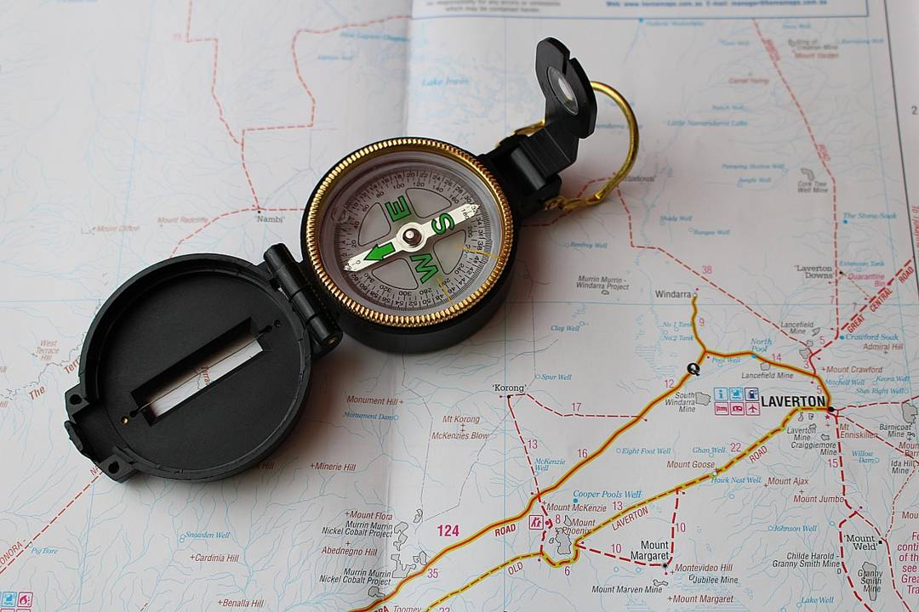
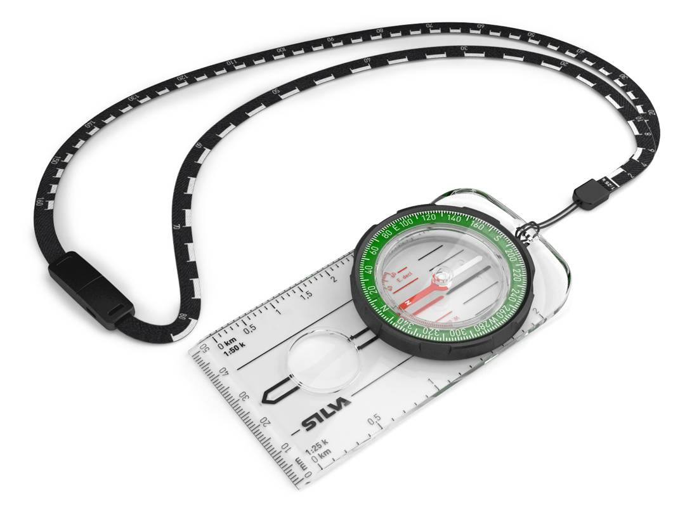
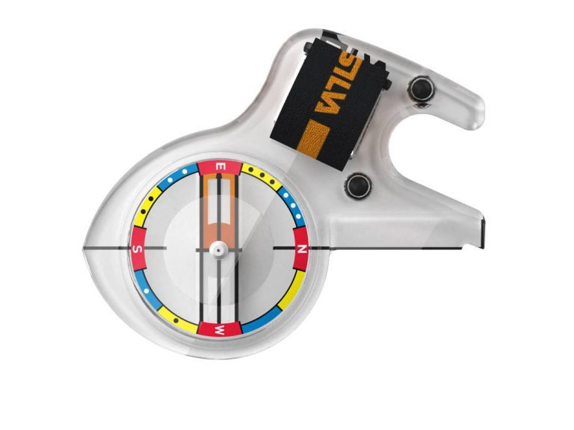
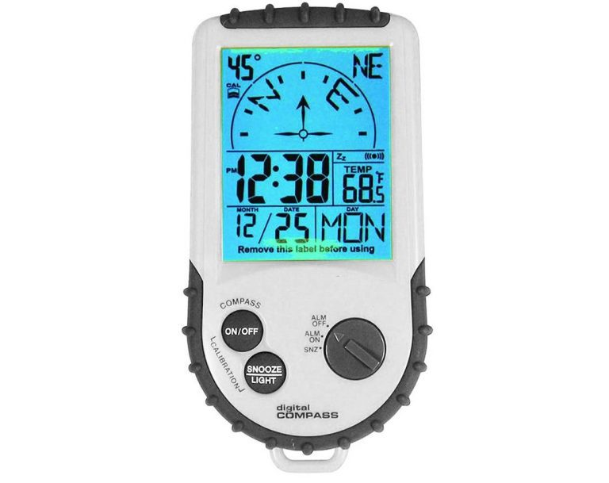
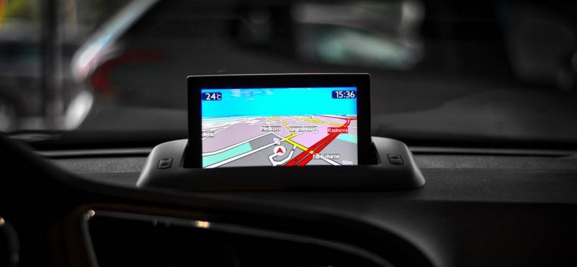
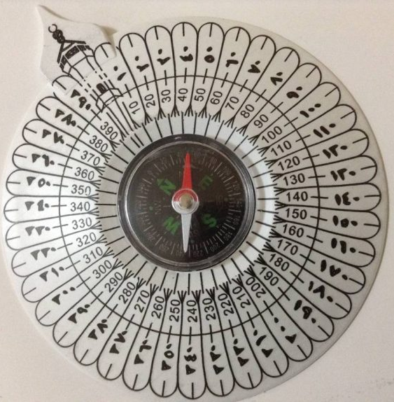
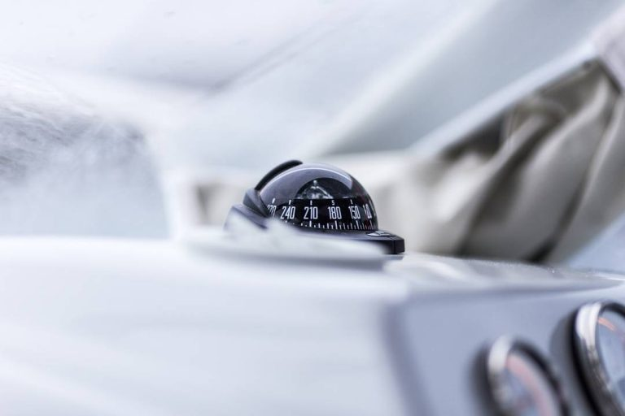
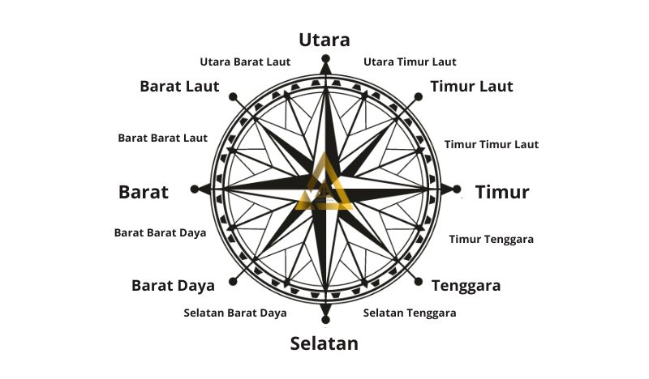
PENGERTIAN
Perkembangan teknologi dan kebutuhan menuntuk produsen kompas menghadirkan produk yang sesuai dengan keinginan dan daya beli pasar. Meskipun pada dasarnya memiliki fungsi yang sama, kompas dapat dibeli mulai dari harga puluhan ribu hingga jutaan rupiah.
Jenis Kompas
Kompas Biasa/Analog
Kompas ini adalah jenis yang paling umum digunakan karena harganya relatif murah. Kompas analog atau biasa ini berisi jarum magnet yang direndam dalam suatu cairan.
Namun, penggunaan kompas ini harus
Kompas Bidik
Tipe kompas bidik biasanya digunakan oleh TNI, Tim SAR, Navigator dan pendaki gunung. Kompas ini mempunyai garis lembut dengan poros vertikal yang berfungsi untuk membidik sasaran dan menentukan derajat posisi sasaran.
Kompas prima atau bidik memiliki harga yang bervariasi di pasaran, mulai dari puluhan ribu hingga ratusan ribu rupiah. Kompas bidik yang memiliki kualitas baik umumnya dilengkapi dengan fosfor untuk membantu penglihatan pada malam.
Kompas Silva
Kompas silva adalah salah satu jenis kompas yang biasa dipakai dalam bidang topografi. Kompas ini mempunyai protektor datar yang berfungsi sebagai tempat pada peta topografi.
Kompas Tumb
Thumb Compass adalah jenis kompas yang mirip dengan kompas silva, hanya saja memiliki model yang berbeda. Kompas ini
Kompas Digital
Bagi orang-orang yang suka melakukan perjalanan seperti menjelajahi hutan atau mendaki gunung, kompas ini merupakan pilihan praktis. Kompas digital memiliki tingkat akurasi yang baik
Kompas GPS/Satelit
Kompas jenis ini terintegrasi dengan satelit. Kompas GPS dapat digunakan pada area blank spot. Teknologi dalam menentukan arah ini telah diadopsi pada sistem GPS mobil yang dapat juga menampilkan pergerakan si pengguna.
Kompas Kiblat
Kompas Nahkoda
Kompas nahkoda merupakan kompas yang digunakan di bidang pelayaran. Kompas ini sangat presisi dan tahan terhadap goncangan ketika terkena ombak besar.
Jenis Mata Angin
Mata angin dibagi menjadi tiga jenis antara lain mata angin pokok,mata angin umum dan mata angin tambahan. berikut :
Mata Angin Pokok
• Utara / 0o atau 360o
• Timur / 90o
• Selatan / 180o
• Barat / 270o
Mata Angin Umum
• Timur Laut / 45o
• Tenggara / 135o
• Barat Daya / 225o
• Barat Laut / 315o
Mata Angin Tambahan
• Timur Menenggara / 112,5o
• Timur Timur Laut / 67,5o
• Selatan Menenggara / 157,5o
• Selatan Barat Daya / 202,5o
• Utara Timur Laut / 22,5o
• Utara Barat Laut / 337,5o
• Barat Barat Daya / 247,5o
• Barat Barat Laut / 292,5o
JENIS
FUNGSI/TUJUAN
HOME
MATERI
SEJARAH
TENTANG
benar-benar dalam keadaan tenag dan pada posis datar, mengingkat harganya yang murah tentu tingkat akurasinya tidak terlalu baik.
Kompas ini digunakan untuk membantu navigasi di daratan.
digunakan seperti cincin yang dipasang di ibu jari atau jempol.
sebab penentuan arah telah menggunakan komputerasi dan data disajikan secara digital.
Jenis kompas ini dimanfaatkan untuk menentukan arah dan posisi kiblat bagi umat muslim. Biasa digunakan ketika mengawali pembangunan mushola atau masjid.

Slide 34
Perkembangan teknologi dan kebutuhan menuntuk produsen kompas menghadirkan produk yang sesuai dengan keinginan dan daya beli pasar. Meskipun pada dasarnya memiliki fungsi yang sama, kompas dapat dibeli mulai dari harga puluhan ribu hingga jutaan rupiah.
Jenis Kompas
Kompas Biasa/Analog
Kompas ini adalah jenis yang paling umum digunakan karena harganya relatif murah. Kompas analog atau biasa ini berisi jarum magnet yang direndam dalam suatu cairan.
Namun, penggunaan kompas ini harus
Kompas Bidik
Tipe kompas bidik biasanya digunakan oleh TNI, Tim SAR, Navigator dan pendaki gunung. Kompas ini mempunyai garis lembut dengan poros vertikal yang berfungsi untuk membidik sasaran dan menentukan derajat posisi sasaran.
Kompas prima atau bidik memiliki harga yang bervariasi di pasaran, mulai dari puluhan ribu hingga ratusan ribu rupiah. Kompas bidik yang memiliki kualitas baik umumnya dilengkapi dengan fosfor untuk membantu penglihatan pada malam.
Kompas Silva
Kompas silva adalah salah satu jenis kompas yang biasa dipakai dalam bidang topografi. Kompas ini mempunyai protektor datar yang berfungsi sebagai tempat pada peta topografi.
Kompas Tumb
Thumb Compass adalah jenis kompas yang mirip dengan kompas silva, hanya saja memiliki model yang berbeda. Kompas ini
Kompas Digital
Bagi orang-orang yang suka melakukan perjalanan seperti menjelajahi hutan atau mendaki gunung, kompas ini merupakan pilihan praktis. Kompas digital memiliki tingkat akurasi yang baik
Kompas GPS/Satelit
Kompas jenis ini terintegrasi dengan satelit. Kompas GPS dapat digunakan pada area blank spot. Teknologi dalam menentukan arah ini telah diadopsi pada sistem GPS mobil yang dapat juga menampilkan pergerakan si pengguna.
Kompas Kiblat
Kompas Nahkoda
Kompas nahkoda merupakan kompas yang digunakan di bidang pelayaran. Kompas ini sangat presisi dan tahan terhadap goncangan ketika terkena ombak besar.
Jenis Mata Angin
Mata angin dibagi menjadi tiga jenis antara lain mata angin pokok,mata angin umum dan mata angin tambahan. berikut :
Mata Angin Pokok
• Utara / 0o atau 360o
• Timur / 90o
• Selatan / 180o
• Barat / 270o
Mata Angin Umum
• Timur Laut / 45o
• Tenggara / 135o
• Barat Daya / 225o
• Barat Laut / 315o
Mata Angin Tambahan
• Timur Menenggara / 112,5o
• Timur Timur Laut / 67,5o
• Selatan Menenggara / 157,5o
• Selatan Barat Daya / 202,5o
• Utara Timur Laut / 22,5o
• Utara Barat Laut / 337,5o
• Barat Barat Daya / 247,5o
• Barat Barat Laut / 292,5o
PENGERTIAN
JENIS
FUNGSI/TUJUAN
benar-benar dalam keadaan tenag dan pada posis datar, mengingkat harganya yang murah tentu tingkat akurasinya tidak terlalu baik.
HOME
MATERI
SEJARAH
TENTANG
Kompas ini digunakan untuk membantu navigasi di daratan.
digunakan seperti cincin yang dipasang di ibu jari atau jempol.
sebab penentuan arah telah menggunakan komputerasi dan data disajikan secara digital.
Jenis kompas ini dimanfaatkan untuk menentukan arah dan posisi kiblat bagi umat muslim. Biasa digunakan ketika mengawali pembangunan mushola atau masjid.

Slide 35
Perkembangan teknologi dan kebutuhan menuntuk produsen kompas menghadirkan produk yang sesuai dengan keinginan dan daya beli pasar. Meskipun pada dasarnya memiliki fungsi yang sama, kompas dapat dibeli mulai dari harga puluhan ribu hingga jutaan rupiah.
Jenis Kompas
Kompas Biasa/Analog
Kompas ini adalah jenis yang paling umum digunakan karena harganya relatif murah. Kompas analog atau biasa ini berisi jarum magnet yang direndam dalam suatu cairan.
Namun, penggunaan kompas ini harus
Kompas Bidik
Tipe kompas bidik biasanya digunakan oleh TNI, Tim SAR, Navigator dan pendaki gunung. Kompas ini mempunyai garis lembut dengan poros vertikal yang berfungsi untuk membidik sasaran dan menentukan derajat posisi sasaran.
Kompas prima atau bidik memiliki harga yang bervariasi di pasaran, mulai dari puluhan ribu hingga ratusan ribu rupiah. Kompas bidik yang memiliki kualitas baik umumnya dilengkapi dengan fosfor untuk membantu penglihatan pada malam.
Kompas Silva
Kompas silva adalah salah satu jenis kompas yang biasa dipakai dalam bidang topografi. Kompas ini mempunyai protektor datar yang berfungsi sebagai tempat pada peta topografi.
Kompas Tumb
Thumb Compass adalah jenis kompas yang mirip dengan kompas silva, hanya saja memiliki model yang berbeda. Kompas ini
Kompas Digital
Bagi orang-orang yang suka melakukan perjalanan seperti menjelajahi hutan atau mendaki gunung, kompas ini merupakan pilihan praktis. Kompas digital memiliki tingkat akurasi yang baik
Kompas GPS/Satelit
Kompas jenis ini terintegrasi dengan satelit. Kompas GPS dapat digunakan pada area blank spot. Teknologi dalam menentukan arah ini telah diadopsi pada sistem GPS mobil yang dapat juga menampilkan pergerakan si pengguna.
Kompas Kiblat
Kompas Nahkoda
Kompas nahkoda merupakan kompas yang digunakan di bidang pelayaran. Kompas ini sangat presisi dan tahan terhadap goncangan ketika terkena ombak besar.
Jenis Mata Angin
Mata angin dibagi menjadi tiga jenis antara lain mata angin pokok,mata angin umum dan mata angin tambahan. berikut :
Mata Angin Pokok
• Utara / 0o atau 360o
• Timur / 90o
• Selatan / 180o
• Barat / 270o
Mata Angin Umum
• Timur Laut / 45o
• Tenggara / 135o
• Barat Daya / 225o
• Barat Laut / 315o
Mata Angin Tambahan
• Timur Menenggara / 112,5o
• Timur Timur Laut / 67,5o
• Selatan Menenggara / 157,5o
• Selatan Barat Daya / 202,5o
• Utara Timur Laut / 22,5o
• Utara Barat Laut / 337,5o
• Barat Barat Daya / 247,5o
• Barat Barat Laut / 292,5o
benar-benar dalam keadaan tenag dan pada posis datar, mengingkat harganya yang murah tentu tingkat akurasinya tidak terlalu baik.
PENGERTIAN
JENIS
FUNGSI/TUJUAN
HOME
MATERI
SEJARAH
TENTANG
Kompas ini digunakan untuk membantu navigasi di daratan.
digunakan seperti cincin yang dipasang di ibu jari atau jempol.
sebab penentuan arah telah menggunakan komputerasi dan data disajikan secara digital.
Jenis kompas ini dimanfaatkan untuk menentukan arah dan posisi kiblat bagi umat muslim. Biasa digunakan ketika mengawali pembangunan mushola atau masjid.

Slide 36
Perkembangan teknologi dan kebutuhan menuntuk produsen kompas menghadirkan produk yang sesuai dengan keinginan dan daya beli pasar. Meskipun pada dasarnya memiliki fungsi yang sama, kompas dapat dibeli mulai dari harga puluhan ribu hingga jutaan rupiah.
Jenis Kompas
Kompas Biasa/Analog
Kompas ini adalah jenis yang paling umum digunakan karena harganya relatif murah. Kompas analog atau biasa ini berisi jarum magnet yang direndam dalam suatu cairan.
Namun, penggunaan kompas ini harus
Kompas Bidik
Tipe kompas bidik biasanya digunakan oleh TNI, Tim SAR, Navigator dan pendaki gunung. Kompas ini mempunyai garis lembut dengan poros vertikal yang berfungsi untuk membidik sasaran dan menentukan derajat posisi sasaran.
Kompas prima atau bidik memiliki harga yang bervariasi di pasaran, mulai dari puluhan ribu hingga ratusan ribu rupiah. Kompas bidik yang memiliki kualitas baik umumnya dilengkapi dengan fosfor untuk membantu penglihatan pada malam.
Kompas Silva
Kompas silva adalah salah satu jenis kompas yang biasa dipakai dalam bidang topografi. Kompas ini mempunyai protektor datar yang berfungsi sebagai tempat pada peta topografi.
Kompas Tumb
Thumb Compass adalah jenis kompas yang mirip dengan kompas silva, hanya saja memiliki model yang berbeda. Kompas ini
Kompas Digital
Bagi orang-orang yang suka melakukan perjalanan seperti menjelajahi hutan atau mendaki gunung, kompas ini merupakan pilihan praktis. Kompas digital memiliki tingkat akurasi yang baik
Kompas GPS/Satelit
Kompas jenis ini terintegrasi dengan satelit. Kompas GPS dapat digunakan pada area blank spot. Teknologi dalam menentukan arah ini telah diadopsi pada sistem GPS mobil yang dapat juga menampilkan pergerakan si pengguna.
Kompas Kiblat
Kompas Nahkoda
Kompas nahkoda merupakan kompas yang digunakan di bidang pelayaran. Kompas ini sangat presisi dan tahan terhadap goncangan ketika terkena ombak besar.
Jenis Mata Angin
Mata angin dibagi menjadi tiga jenis antara lain mata angin pokok,mata angin umum dan mata angin tambahan. berikut :
Mata Angin Pokok
• Utara / 0o atau 360o
• Timur / 90o
• Selatan / 180o
• Barat / 270o
Mata Angin Umum
• Timur Laut / 45o
• Tenggara / 135o
• Barat Daya / 225o
• Barat Laut / 315o
Mata Angin Tambahan
• Timur Menenggara / 112,5o
• Timur Timur Laut / 67,5o
• Selatan Menenggara / 157,5o
• Selatan Barat Daya / 202,5o
• Utara Timur Laut / 22,5o
• Utara Barat Laut / 337,5o
• Barat Barat Daya / 247,5o
• Barat Barat Laut / 292,5o
benar-benar dalam keadaan tenag dan pada posis datar, mengingkat harganya yang murah tentu tingkat akurasinya tidak terlalu baik.
PENGERTIAN
JENIS
FUNGSI/TUJUAN
HOME
MATERI
SEJARAH
TENTANG
Kompas ini digunakan untuk membantu navigasi di daratan.
digunakan seperti cincin yang dipasang di ibu jari atau jempol.
sebab penentuan arah telah menggunakan komputerasi dan data disajikan secara digital.
Jenis kompas ini dimanfaatkan untuk menentukan arah dan posisi kiblat bagi umat muslim. Biasa digunakan ketika mengawali pembangunan mushola atau masjid.

Slide 37
Perkembangan teknologi dan kebutuhan menuntuk produsen kompas menghadirkan produk yang sesuai dengan keinginan dan daya beli pasar. Meskipun pada dasarnya memiliki fungsi yang sama, kompas dapat dibeli mulai dari harga puluhan ribu hingga jutaan rupiah.
Jenis Kompas
Kompas Biasa/Analog
Kompas ini adalah jenis yang paling umum digunakan karena harganya relatif murah. Kompas analog atau biasa ini berisi jarum magnet yang direndam dalam suatu cairan.
Namun, penggunaan kompas ini harus
Kompas Bidik
Tipe kompas bidik biasanya digunakan oleh TNI, Tim SAR, Navigator dan pendaki gunung. Kompas ini mempunyai garis lembut dengan poros vertikal yang berfungsi untuk membidik sasaran dan menentukan derajat posisi sasaran.
Kompas prima atau bidik memiliki harga yang bervariasi di pasaran, mulai dari puluhan ribu hingga ratusan ribu rupiah. Kompas bidik yang memiliki kualitas baik umumnya dilengkapi dengan fosfor untuk membantu penglihatan pada malam.
Kompas Silva
Kompas silva adalah salah satu jenis kompas yang biasa dipakai dalam bidang topografi. Kompas ini mempunyai protektor datar yang berfungsi sebagai tempat pada peta topografi.
Kompas Tumb
Thumb Compass adalah jenis kompas yang mirip dengan kompas silva, hanya saja memiliki model yang berbeda. Kompas ini
Kompas Digital
Bagi orang-orang yang suka melakukan perjalanan seperti menjelajahi hutan atau mendaki gunung, kompas ini merupakan pilihan praktis. Kompas digital memiliki tingkat akurasi yang baik
Kompas GPS/Satelit
Kompas jenis ini terintegrasi dengan satelit. Kompas GPS dapat digunakan pada area blank spot. Teknologi dalam menentukan arah ini telah diadopsi pada sistem GPS mobil yang dapat juga menampilkan pergerakan si pengguna.
Kompas Kiblat
Kompas Nahkoda
Kompas nahkoda merupakan kompas yang digunakan di bidang pelayaran. Kompas ini sangat presisi dan tahan terhadap goncangan ketika terkena ombak besar.
Jenis Mata Angin
Mata angin dibagi menjadi tiga jenis antara lain mata angin pokok,mata angin umum dan mata angin tambahan. berikut :
Mata Angin Pokok
• Utara / 0o atau 360o
• Timur / 90o
• Selatan / 180o
• Barat / 270o
Mata Angin Umum
• Timur Laut / 45o
• Tenggara / 135o
• Barat Daya / 225o
• Barat Laut / 315o
Mata Angin Tambahan
• Timur Menenggara / 112,5o
• Timur Timur Laut / 67,5o
• Selatan Menenggara / 157,5o
• Selatan Barat Daya / 202,5o
• Utara Timur Laut / 22,5o
• Utara Barat Laut / 337,5o
• Barat Barat Daya / 247,5o
• Barat Barat Laut / 292,5o
benar-benar dalam keadaan tenag dan pada posis datar, mengingkat harganya yang murah tentu tingkat akurasinya tidak terlalu baik.
PENGERTIAN
JENIS
Kompas ini digunakan untuk membantu navigasi di daratan.
FUNGSI/TUJUAN
HOME
MATERI
digunakan seperti cincin yang dipasang di ibu jari atau jempol.
SEJARAH
TENTANG
sebab penentuan arah telah menggunakan komputerasi dan data disajikan secara digital.
Jenis kompas ini dimanfaatkan untuk menentukan arah dan posisi kiblat bagi umat muslim. Biasa digunakan ketika mengawali pembangunan mushola atau masjid.

Slide 38
Perkembangan teknologi dan kebutuhan menuntuk produsen kompas menghadirkan produk yang sesuai dengan keinginan dan daya beli pasar. Meskipun pada dasarnya memiliki fungsi yang sama, kompas dapat dibeli mulai dari harga puluhan ribu hingga jutaan rupiah.
Jenis Kompas
Kompas Biasa/Analog
Kompas ini adalah jenis yang paling umum digunakan karena harganya relatif murah. Kompas analog atau biasa ini berisi jarum magnet yang direndam dalam suatu cairan.
Namun, penggunaan kompas ini harus
Kompas Bidik
Tipe kompas bidik biasanya digunakan oleh TNI, Tim SAR, Navigator dan pendaki gunung. Kompas ini mempunyai garis lembut dengan poros vertikal yang berfungsi untuk membidik sasaran dan menentukan derajat posisi sasaran.
Kompas prima atau bidik memiliki harga yang bervariasi di pasaran, mulai dari puluhan ribu hingga ratusan ribu rupiah. Kompas bidik yang memiliki kualitas baik umumnya dilengkapi dengan fosfor untuk membantu penglihatan pada malam.
Kompas Silva
Kompas silva adalah salah satu jenis kompas yang biasa dipakai dalam bidang topografi. Kompas ini mempunyai protektor datar yang berfungsi sebagai tempat pada peta topografi.
Kompas Tumb
Thumb Compass adalah jenis kompas yang mirip dengan kompas silva, hanya saja memiliki model yang berbeda. Kompas ini
Kompas Digital
Bagi orang-orang yang suka melakukan perjalanan seperti menjelajahi hutan atau mendaki gunung, kompas ini merupakan pilihan praktis. Kompas digital memiliki tingkat akurasi yang baik
Kompas GPS/Satelit
Kompas jenis ini terintegrasi dengan satelit. Kompas GPS dapat digunakan pada area blank spot. Teknologi dalam menentukan arah ini telah diadopsi pada sistem GPS mobil yang dapat juga menampilkan pergerakan si pengguna.
Kompas Kiblat
Kompas Nahkoda
Kompas nahkoda merupakan kompas yang digunakan di bidang pelayaran. Kompas ini sangat presisi dan tahan terhadap goncangan ketika terkena ombak besar.
Jenis Mata Angin
Mata angin dibagi menjadi tiga jenis antara lain mata angin pokok,mata angin umum dan mata angin tambahan. berikut :
Mata Angin Pokok
• Utara / 0o atau 360o
• Timur / 90o
• Selatan / 180o
• Barat / 270o
Mata Angin Umum
• Timur Laut / 45o
• Tenggara / 135o
• Barat Daya / 225o
• Barat Laut / 315o
Mata Angin Tambahan
• Timur Menenggara / 112,5o
• Timur Timur Laut / 67,5o
• Selatan Menenggara / 157,5o
• Selatan Barat Daya / 202,5o
• Utara Timur Laut / 22,5o
• Utara Barat Laut / 337,5o
• Barat Barat Daya / 247,5o
• Barat Barat Laut / 292,5o
benar-benar dalam keadaan tenag dan pada posis datar, mengingkat harganya yang murah tentu tingkat akurasinya tidak terlalu baik.
Kompas ini digunakan untuk membantu navigasi di daratan.
PENGERTIAN
JENIS
digunakan seperti cincin yang dipasang di ibu jari atau jempol.
FUNGSI/TUJUAN
HOME
MATERI
SEJARAH
TENTANG
sebab penentuan arah telah menggunakan komputerasi dan data disajikan secara digital.
Jenis kompas ini dimanfaatkan untuk menentukan arah dan posisi kiblat bagi umat muslim. Biasa digunakan ketika mengawali pembangunan mushola atau masjid.

Slide 39
Perkembangan teknologi dan kebutuhan menuntuk produsen kompas menghadirkan produk yang sesuai dengan keinginan dan daya beli pasar. Meskipun pada dasarnya memiliki fungsi yang sama, kompas dapat dibeli mulai dari harga puluhan ribu hingga jutaan rupiah.
Jenis Kompas
Kompas Biasa/Analog
Kompas ini adalah jenis yang paling umum digunakan karena harganya relatif murah. Kompas analog atau biasa ini berisi jarum magnet yang direndam dalam suatu cairan.
Namun, penggunaan kompas ini harus
Kompas Bidik
Tipe kompas bidik biasanya digunakan oleh TNI, Tim SAR, Navigator dan pendaki gunung. Kompas ini mempunyai garis lembut dengan poros vertikal yang berfungsi untuk membidik sasaran dan menentukan derajat posisi sasaran.
Kompas prima atau bidik memiliki harga yang bervariasi di pasaran, mulai dari puluhan ribu hingga ratusan ribu rupiah. Kompas bidik yang memiliki kualitas baik umumnya dilengkapi dengan fosfor untuk membantu penglihatan pada malam.
Kompas Silva
Kompas silva adalah salah satu jenis kompas yang biasa dipakai dalam bidang topografi. Kompas ini mempunyai protektor datar yang berfungsi sebagai tempat pada peta topografi.
Kompas Tumb
Thumb Compass adalah jenis kompas yang mirip dengan kompas silva, hanya saja memiliki model yang berbeda. Kompas ini
Kompas Digital
Bagi orang-orang yang suka melakukan perjalanan seperti menjelajahi hutan atau mendaki gunung, kompas ini merupakan pilihan praktis. Kompas digital memiliki tingkat akurasi yang baik
Kompas GPS/Satelit
Kompas jenis ini terintegrasi dengan satelit. Kompas GPS dapat digunakan pada area blank spot. Teknologi dalam menentukan arah ini telah diadopsi pada sistem GPS mobil yang dapat juga menampilkan pergerakan si pengguna.
Kompas Kiblat
Kompas Nahkoda
Kompas nahkoda merupakan kompas yang digunakan di bidang pelayaran. Kompas ini sangat presisi dan tahan terhadap goncangan ketika terkena ombak besar.
Jenis Mata Angin
Mata angin dibagi menjadi tiga jenis antara lain mata angin pokok,mata angin umum dan mata angin tambahan. berikut :
Mata Angin Pokok
• Utara / 0o atau 360o
• Timur / 90o
• Selatan / 180o
• Barat / 270o
Mata Angin Umum
• Timur Laut / 45o
• Tenggara / 135o
• Barat Daya / 225o
• Barat Laut / 315o
Mata Angin Tambahan
• Timur Menenggara / 112,5o
• Timur Timur Laut / 67,5o
• Selatan Menenggara / 157,5o
• Selatan Barat Daya / 202,5o
• Utara Timur Laut / 22,5o
• Utara Barat Laut / 337,5o
• Barat Barat Daya / 247,5o
• Barat Barat Laut / 292,5o
benar-benar dalam keadaan tenag dan pada posis datar, mengingkat harganya yang murah tentu tingkat akurasinya tidak terlalu baik.
Kompas ini digunakan untuk membantu navigasi di daratan.
digunakan seperti cincin yang dipasang di ibu jari atau jempol.
PENGERTIAN
JENIS
sebab penentuan arah telah menggunakan komputerasi dan data disajikan secara digital.
FUNGSI/TUJUAN
HOME
MATERI
SEJARAH
TENTANG
Jenis kompas ini dimanfaatkan untuk menentukan arah dan posisi kiblat bagi umat muslim. Biasa digunakan ketika mengawali pembangunan mushola atau masjid.

Slide 40
Perkembangan teknologi dan kebutuhan menuntuk produsen kompas menghadirkan produk yang sesuai dengan keinginan dan daya beli pasar. Meskipun pada dasarnya memiliki fungsi yang sama, kompas dapat dibeli mulai dari harga puluhan ribu hingga jutaan rupiah.
Jenis Kompas
Kompas Biasa/Analog
Kompas ini adalah jenis yang paling umum digunakan karena harganya relatif murah. Kompas analog atau biasa ini berisi jarum magnet yang direndam dalam suatu cairan.
Namun, penggunaan kompas ini harus
Kompas Bidik
Tipe kompas bidik biasanya digunakan oleh TNI, Tim SAR, Navigator dan pendaki gunung. Kompas ini mempunyai garis lembut dengan poros vertikal yang berfungsi untuk membidik sasaran dan menentukan derajat posisi sasaran.
Kompas prima atau bidik memiliki harga yang bervariasi di pasaran, mulai dari puluhan ribu hingga ratusan ribu rupiah. Kompas bidik yang memiliki kualitas baik umumnya dilengkapi dengan fosfor untuk membantu penglihatan pada malam.
Kompas Silva
Kompas silva adalah salah satu jenis kompas yang biasa dipakai dalam bidang topografi. Kompas ini mempunyai protektor datar yang berfungsi sebagai tempat pada peta topografi.
Kompas Tumb
Thumb Compass adalah jenis kompas yang mirip dengan kompas silva, hanya saja memiliki model yang berbeda. Kompas ini
Kompas Digital
Bagi orang-orang yang suka melakukan perjalanan seperti menjelajahi hutan atau mendaki gunung, kompas ini merupakan pilihan praktis. Kompas digital memiliki tingkat akurasi yang baik
Kompas GPS/Satelit
Kompas jenis ini terintegrasi dengan satelit. Kompas GPS dapat digunakan pada area blank spot. Teknologi dalam menentukan arah ini telah diadopsi pada sistem GPS mobil yang dapat juga menampilkan pergerakan si pengguna.
Kompas Kiblat
Kompas Nahkoda
Kompas nahkoda merupakan kompas yang digunakan di bidang pelayaran. Kompas ini sangat presisi dan tahan terhadap goncangan ketika terkena ombak besar.
Jenis Mata Angin
Mata angin dibagi menjadi tiga jenis antara lain mata angin pokok,mata angin umum dan mata angin tambahan. berikut :
Mata Angin Pokok
• Utara / 0o atau 360o
• Timur / 90o
• Selatan / 180o
• Barat / 270o
Mata Angin Umum
• Timur Laut / 45o
• Tenggara / 135o
• Barat Daya / 225o
• Barat Laut / 315o
Mata Angin Tambahan
• Timur Menenggara / 112,5o
• Timur Timur Laut / 67,5o
• Selatan Menenggara / 157,5o
• Selatan Barat Daya / 202,5o
• Utara Timur Laut / 22,5o
• Utara Barat Laut / 337,5o
• Barat Barat Daya / 247,5o
• Barat Barat Laut / 292,5o
benar-benar dalam keadaan tenag dan pada posis datar, mengingkat harganya yang murah tentu tingkat akurasinya tidak terlalu baik.
Kompas ini digunakan untuk membantu navigasi di daratan.
digunakan seperti cincin yang dipasang di ibu jari atau jempol.
sebab penentuan arah telah menggunakan komputerasi dan data disajikan secara digital.
PENGERTIAN
JENIS
FUNGSI/TUJUAN
Jenis kompas ini dimanfaatkan untuk menentukan arah dan posisi kiblat bagi umat muslim. Biasa digunakan ketika mengawali pembangunan mushola atau masjid.
HOME
MATERI
SEJARAH
TENTANG

Slide 41
Perkembangan teknologi dan kebutuhan menuntuk produsen kompas menghadirkan produk yang sesuai dengan keinginan dan daya beli pasar. Meskipun pada dasarnya memiliki fungsi yang sama, kompas dapat dibeli mulai dari harga puluhan ribu hingga jutaan rupiah.
Jenis Kompas
Kompas Biasa/Analog
Kompas ini adalah jenis yang paling umum digunakan karena harganya relatif murah. Kompas analog atau biasa ini berisi jarum magnet yang direndam dalam suatu cairan.
Namun, penggunaan kompas ini harus
Kompas Bidik
Tipe kompas bidik biasanya digunakan oleh TNI, Tim SAR, Navigator dan pendaki gunung. Kompas ini mempunyai garis lembut dengan poros vertikal yang berfungsi untuk membidik sasaran dan menentukan derajat posisi sasaran.
Kompas prima atau bidik memiliki harga yang bervariasi di pasaran, mulai dari puluhan ribu hingga ratusan ribu rupiah. Kompas bidik yang memiliki kualitas baik umumnya dilengkapi dengan fosfor untuk membantu penglihatan pada malam.
Kompas Silva
Kompas silva adalah salah satu jenis kompas yang biasa dipakai dalam bidang topografi. Kompas ini mempunyai protektor datar yang berfungsi sebagai tempat pada peta topografi.
Kompas Tumb
Thumb Compass adalah jenis kompas yang mirip dengan kompas silva, hanya saja memiliki model yang berbeda. Kompas ini
Kompas Digital
Bagi orang-orang yang suka melakukan perjalanan seperti menjelajahi hutan atau mendaki gunung, kompas ini merupakan pilihan praktis. Kompas digital memiliki tingkat akurasi yang baik
Kompas GPS/Satelit
Kompas jenis ini terintegrasi dengan satelit. Kompas GPS dapat digunakan pada area blank spot. Teknologi dalam menentukan arah ini telah diadopsi pada sistem GPS mobil yang dapat juga menampilkan pergerakan si pengguna.
Kompas Kiblat
Kompas Nahkoda
Kompas nahkoda merupakan kompas yang digunakan di bidang pelayaran. Kompas ini sangat presisi dan tahan terhadap goncangan ketika terkena ombak besar.
Jenis Mata Angin
Mata angin dibagi menjadi tiga jenis antara lain mata angin pokok,mata angin umum dan mata angin tambahan. berikut :
Mata Angin Pokok
• Utara / 0o atau 360o
• Timur / 90o
• Selatan / 180o
• Barat / 270o
Mata Angin Umum
• Timur Laut / 45o
• Tenggara / 135o
• Barat Daya / 225o
• Barat Laut / 315o
Mata Angin Tambahan
• Timur Menenggara / 112,5o
• Timur Timur Laut / 67,5o
• Selatan Menenggara / 157,5o
• Selatan Barat Daya / 202,5o
• Utara Timur Laut / 22,5o
• Utara Barat Laut / 337,5o
• Barat Barat Daya / 247,5o
• Barat Barat Laut / 292,5o
benar-benar dalam keadaan tenag dan pada posis datar, mengingkat harganya yang murah tentu tingkat akurasinya tidak terlalu baik.
Kompas ini digunakan untuk membantu navigasi di daratan.
digunakan seperti cincin yang dipasang di ibu jari atau jempol.
sebab penentuan arah telah menggunakan komputerasi dan data disajikan secara digital.
PENGERTIAN
Jenis kompas ini dimanfaatkan untuk menentukan arah dan posisi kiblat bagi umat muslim. Biasa digunakan ketika mengawali pembangunan mushola atau masjid.
JENIS
FUNGSI/TUJUAN
HOME
MATERI
SEJARAH
TENTANG

Slide 42
Perkembangan teknologi dan kebutuhan menuntuk produsen kompas menghadirkan produk yang sesuai dengan keinginan dan daya beli pasar. Meskipun pada dasarnya memiliki fungsi yang sama, kompas dapat dibeli mulai dari harga puluhan ribu hingga jutaan rupiah.
Jenis Kompas
Kompas Biasa/Analog
Kompas ini adalah jenis yang paling umum digunakan karena harganya relatif murah. Kompas analog atau biasa ini berisi jarum magnet yang direndam dalam suatu cairan.
Namun, penggunaan kompas ini harus
Kompas Bidik
Tipe kompas bidik biasanya digunakan oleh TNI, Tim SAR, Navigator dan pendaki gunung. Kompas ini mempunyai garis lembut dengan poros vertikal yang berfungsi untuk membidik sasaran dan menentukan derajat posisi sasaran.
Kompas prima atau bidik memiliki harga yang bervariasi di pasaran, mulai dari puluhan ribu hingga ratusan ribu rupiah. Kompas bidik yang memiliki kualitas baik umumnya dilengkapi dengan fosfor untuk membantu penglihatan pada malam.
Kompas Silva
Kompas silva adalah salah satu jenis kompas yang biasa dipakai dalam bidang topografi. Kompas ini mempunyai protektor datar yang berfungsi sebagai tempat pada peta topografi.
Kompas Tumb
Thumb Compass adalah jenis kompas yang mirip dengan kompas silva, hanya saja memiliki model yang berbeda. Kompas ini
Kompas Digital
Bagi orang-orang yang suka melakukan perjalanan seperti menjelajahi hutan atau mendaki gunung, kompas ini merupakan pilihan praktis. Kompas digital memiliki tingkat akurasi yang baik
Kompas GPS/Satelit
Kompas jenis ini terintegrasi dengan satelit. Kompas GPS dapat digunakan pada area blank spot. Teknologi dalam menentukan arah ini telah diadopsi pada sistem GPS mobil yang dapat juga menampilkan pergerakan si pengguna.
Kompas Kiblat
Kompas Nahkoda
Kompas nahkoda merupakan kompas yang digunakan di bidang pelayaran. Kompas ini sangat presisi dan tahan terhadap goncangan ketika terkena ombak besar.
Jenis Mata Angin
Mata angin dibagi menjadi tiga jenis antara lain mata angin pokok,mata angin umum dan mata angin tambahan. berikut :
Mata Angin Pokok
• Utara / 0o atau 360o
• Timur / 90o
• Selatan / 180o
• Barat / 270o
Mata Angin Umum
• Timur Laut / 45o
• Tenggara / 135o
• Barat Daya / 225o
• Barat Laut / 315o
Mata Angin Tambahan
• Timur Menenggara / 112,5o
• Timur Timur Laut / 67,5o
• Selatan Menenggara / 157,5o
• Selatan Barat Daya / 202,5o
• Utara Timur Laut / 22,5o
• Utara Barat Laut / 337,5o
• Barat Barat Daya / 247,5o
• Barat Barat Laut / 292,5o
benar-benar dalam keadaan tenag dan pada posis datar, mengingkat harganya yang murah tentu tingkat akurasinya tidak terlalu baik.
Kompas ini digunakan untuk membantu navigasi di daratan.
digunakan seperti cincin yang dipasang di ibu jari atau jempol.
sebab penentuan arah telah menggunakan komputerasi dan data disajikan secara digital.
Jenis kompas ini dimanfaatkan untuk menentukan arah dan posisi kiblat bagi umat muslim. Biasa digunakan ketika mengawali pembangunan mushola atau masjid.
PENGERTIAN
JENIS
FUNGSI/TUJUAN
HOME
MATERI
SEJARAH
TENTANG

Slide 43
Perkembangan teknologi dan kebutuhan menuntuk produsen kompas menghadirkan produk yang sesuai dengan keinginan dan daya beli pasar. Meskipun pada dasarnya memiliki fungsi yang sama, kompas dapat dibeli mulai dari harga puluhan ribu hingga jutaan rupiah.
Jenis Kompas
Kompas Biasa/Analog
Kompas ini adalah jenis yang paling umum digunakan karena harganya relatif murah. Kompas analog atau biasa ini berisi jarum magnet yang direndam dalam suatu cairan.
Namun, penggunaan kompas ini harus
Kompas Bidik
Tipe kompas bidik biasanya digunakan oleh TNI, Tim SAR, Navigator dan pendaki gunung. Kompas ini mempunyai garis lembut dengan poros vertikal yang berfungsi untuk membidik sasaran dan menentukan derajat posisi sasaran.
Kompas prima atau bidik memiliki harga yang bervariasi di pasaran, mulai dari puluhan ribu hingga ratusan ribu rupiah. Kompas bidik yang memiliki kualitas baik umumnya dilengkapi dengan fosfor untuk membantu penglihatan pada malam.
Kompas Silva
Kompas silva adalah salah satu jenis kompas yang biasa dipakai dalam bidang topografi. Kompas ini mempunyai protektor datar yang berfungsi sebagai tempat pada peta topografi.
Kompas Tumb
Thumb Compass adalah jenis kompas yang mirip dengan kompas silva, hanya saja memiliki model yang berbeda. Kompas ini
Kompas Digital
Bagi orang-orang yang suka melakukan perjalanan seperti menjelajahi hutan atau mendaki gunung, kompas ini merupakan pilihan praktis. Kompas digital memiliki tingkat akurasi yang baik
Kompas GPS/Satelit
Kompas jenis ini terintegrasi dengan satelit. Kompas GPS dapat digunakan pada area blank spot. Teknologi dalam menentukan arah ini telah diadopsi pada sistem GPS mobil yang dapat juga menampilkan pergerakan si pengguna.
Kompas Kiblat
Kompas Nahkoda
Kompas nahkoda merupakan kompas yang digunakan di bidang pelayaran. Kompas ini sangat presisi dan tahan terhadap goncangan ketika terkena ombak besar.
Jenis Mata Angin
Mata angin dibagi menjadi tiga jenis antara lain mata angin pokok,mata angin umum dan mata angin tambahan. berikut :
Mata Angin Pokok
• Utara / 0o atau 360o
• Timur / 90o
• Selatan / 180o
• Barat / 270o
Mata Angin Umum
• Timur Laut / 45o
• Tenggara / 135o
• Barat Daya / 225o
• Barat Laut / 315o
Mata Angin Tambahan
• Timur Menenggara / 112,5o
• Timur Timur Laut / 67,5o
• Selatan Menenggara / 157,5o
• Selatan Barat Daya / 202,5o
• Utara Timur Laut / 22,5o
• Utara Barat Laut / 337,5o
• Barat Barat Daya / 247,5o
• Barat Barat Laut / 292,5o
benar-benar dalam keadaan tenag dan pada posis datar, mengingkat harganya yang murah tentu tingkat akurasinya tidak terlalu baik.
Kompas ini digunakan untuk membantu navigasi di daratan.
digunakan seperti cincin yang dipasang di ibu jari atau jempol.
sebab penentuan arah telah menggunakan komputerasi dan data disajikan secara digital.
Jenis kompas ini dimanfaatkan untuk menentukan arah dan posisi kiblat bagi umat muslim. Biasa digunakan ketika mengawali pembangunan mushola atau masjid.
PENGERTIAN
JENIS
FUNGSI/TUJUAN
HOME
MATERI
SEJARAH
TENTANG

Slide 44
Perkembangan teknologi dan kebutuhan menuntuk produsen kompas menghadirkan produk yang sesuai dengan keinginan dan daya beli pasar. Meskipun pada dasarnya memiliki fungsi yang sama, kompas dapat dibeli mulai dari harga puluhan ribu hingga jutaan rupiah.
Jenis Kompas
Kompas Biasa/Analog
Kompas ini adalah jenis yang paling umum digunakan karena harganya relatif murah. Kompas analog atau biasa ini berisi jarum magnet yang direndam dalam suatu cairan.
Namun, penggunaan kompas ini harus
Kompas Bidik
Tipe kompas bidik biasanya digunakan oleh TNI, Tim SAR, Navigator dan pendaki gunung. Kompas ini mempunyai garis lembut dengan poros vertikal yang berfungsi untuk membidik sasaran dan menentukan derajat posisi sasaran.
Kompas prima atau bidik memiliki harga yang bervariasi di pasaran, mulai dari puluhan ribu hingga ratusan ribu rupiah. Kompas bidik yang memiliki kualitas baik umumnya dilengkapi dengan fosfor untuk membantu penglihatan pada malam.
Kompas Silva
Kompas silva adalah salah satu jenis kompas yang biasa dipakai dalam bidang topografi. Kompas ini mempunyai protektor datar yang berfungsi sebagai tempat pada peta topografi.
Kompas Tumb
Thumb Compass adalah jenis kompas yang mirip dengan kompas silva, hanya saja memiliki model yang berbeda. Kompas ini
Kompas Digital
Bagi orang-orang yang suka melakukan perjalanan seperti menjelajahi hutan atau mendaki gunung, kompas ini merupakan pilihan praktis. Kompas digital memiliki tingkat akurasi yang baik
Kompas GPS/Satelit
Kompas jenis ini terintegrasi dengan satelit. Kompas GPS dapat digunakan pada area blank spot. Teknologi dalam menentukan arah ini telah diadopsi pada sistem GPS mobil yang dapat juga menampilkan pergerakan si pengguna.
Kompas Kiblat
Kompas Nahkoda
Kompas nahkoda merupakan kompas yang digunakan di bidang pelayaran. Kompas ini sangat presisi dan tahan terhadap goncangan ketika terkena ombak besar.
Jenis Mata Angin
Mata angin dibagi menjadi tiga jenis antara lain mata angin pokok,mata angin umum dan mata angin tambahan. berikut :
Mata Angin Pokok
• Utara / 0o atau 360o
• Timur / 90o
• Selatan / 180o
• Barat / 270o
Mata Angin Umum
• Timur Laut / 45o
• Tenggara / 135o
• Barat Daya / 225o
• Barat Laut / 315o
Mata Angin Tambahan
• Timur Menenggara / 112,5o
• Timur Timur Laut / 67,5o
• Selatan Menenggara / 157,5o
• Selatan Barat Daya / 202,5o
• Utara Timur Laut / 22,5o
• Utara Barat Laut / 337,5o
• Barat Barat Daya / 247,5o
• Barat Barat Laut / 292,5o
benar-benar dalam keadaan tenag dan pada posis datar, mengingkat harganya yang murah tentu tingkat akurasinya tidak terlalu baik.
Kompas ini digunakan untuk membantu navigasi di daratan.
digunakan seperti cincin yang dipasang di ibu jari atau jempol.
sebab penentuan arah telah menggunakan komputerasi dan data disajikan secara digital.
Jenis kompas ini dimanfaatkan untuk menentukan arah dan posisi kiblat bagi umat muslim. Biasa digunakan ketika mengawali pembangunan mushola atau masjid.
PENGERTIAN
JENIS
FUNGSI/TUJUAN
HOME
MATERI
SEJARAH
TENTANG

Slide 45
Perkembangan teknologi dan kebutuhan menuntuk produsen kompas menghadirkan produk yang sesuai dengan keinginan dan daya beli pasar. Meskipun pada dasarnya memiliki fungsi yang sama, kompas dapat dibeli mulai dari harga puluhan ribu hingga jutaan rupiah.
Jenis Kompas
Kompas Biasa/Analog
Kompas ini adalah jenis yang paling umum digunakan karena harganya relatif murah. Kompas analog atau biasa ini berisi jarum magnet yang direndam dalam suatu cairan.
Namun, penggunaan kompas ini harus
Kompas Bidik
Tipe kompas bidik biasanya digunakan oleh TNI, Tim SAR, Navigator dan pendaki gunung. Kompas ini mempunyai garis lembut dengan poros vertikal yang berfungsi untuk membidik sasaran dan menentukan derajat posisi sasaran.
Kompas prima atau bidik memiliki harga yang bervariasi di pasaran, mulai dari puluhan ribu hingga ratusan ribu rupiah. Kompas bidik yang memiliki kualitas baik umumnya dilengkapi dengan fosfor untuk membantu penglihatan pada malam.
Kompas Silva
Kompas silva adalah salah satu jenis kompas yang biasa dipakai dalam bidang topografi. Kompas ini mempunyai protektor datar yang berfungsi sebagai tempat pada peta topografi.
Kompas Tumb
Thumb Compass adalah jenis kompas yang mirip dengan kompas silva, hanya saja memiliki model yang berbeda. Kompas ini
Kompas Digital
Bagi orang-orang yang suka melakukan perjalanan seperti menjelajahi hutan atau mendaki gunung, kompas ini merupakan pilihan praktis. Kompas digital memiliki tingkat akurasi yang baik
Kompas GPS/Satelit
Kompas jenis ini terintegrasi dengan satelit. Kompas GPS dapat digunakan pada area blank spot. Teknologi dalam menentukan arah ini telah diadopsi pada sistem GPS mobil yang dapat juga menampilkan pergerakan si pengguna.
Kompas Kiblat
Kompas Nahkoda
Kompas nahkoda merupakan kompas yang digunakan di bidang pelayaran. Kompas ini sangat presisi dan tahan terhadap goncangan ketika terkena ombak besar.
Jenis Mata Angin
Mata angin dibagi menjadi tiga jenis antara lain mata angin pokok,mata angin umum dan mata angin tambahan. berikut :
Mata Angin Pokok
• Utara / 0o atau 360o
• Timur / 90o
• Selatan / 180o
• Barat / 270o
Mata Angin Umum
• Timur Laut / 45o
• Tenggara / 135o
• Barat Daya / 225o
• Barat Laut / 315o
Mata Angin Tambahan
• Timur Menenggara / 112,5o
• Timur Timur Laut / 67,5o
• Selatan Menenggara / 157,5o
• Selatan Barat Daya / 202,5o
• Utara Timur Laut / 22,5o
• Utara Barat Laut / 337,5o
• Barat Barat Daya / 247,5o
• Barat Barat Laut / 292,5o
benar-benar dalam keadaan tenag dan pada posis datar, mengingkat harganya yang murah tentu tingkat akurasinya tidak terlalu baik.
Kompas ini digunakan untuk membantu navigasi di daratan.
digunakan seperti cincin yang dipasang di ibu jari atau jempol.
sebab penentuan arah telah menggunakan komputerasi dan data disajikan secara digital.
Jenis kompas ini dimanfaatkan untuk menentukan arah dan posisi kiblat bagi umat muslim. Biasa digunakan ketika mengawali pembangunan mushola atau masjid.
PENGERTIAN
JENIS
FUNGSI/TUJUAN
HOME
MATERI
SEJARAH
TENTANG

Slide 46
PENGERTIAN
Kompas adalah sebuah alat bantu navigasi penunjuk arah mata angin secara magnetis yang memanfaatkan medan magnet bumi. Banyak sekali jenis jenis kompas yang ada di pasaran. Pada kesempatan kami ini akan membahas secara khusus materi jenis, bagian dan fungsi kompas untuk anggota pramuka.Materi ini menjadi salah satu teknik kepramukaan yang perlu kita kuasai dalam berbagai kegiatan lapangan
Kompas merupakan jenis alat navigasi yang memanfaatkan medan magnetis bumi dalam penentuan sebuah arah. Sebelum pedoman arah ditemukan, dalam menentukan sebuah arah manusia menggunakan posisi benda-benda langit sebagai patokan, misalnya matahari dan bintang.
JENIS
FUNGSI/TUJUAN
HOME
MATERI
SEJARAH
TENTANG

Slide 47
Kompas adalah sebuah alat bantu navigasi penunjuk arah mata angin secara magnetis yang memanfaatkan medan magnet bumi. Banyak sekali jenis jenis kompas yang ada di pasaran. Pada kesempatan kami ini akan membahas secara khusus materi jenis, bagian dan fungsi kompas untuk anggota pramuka.Materi ini menjadi salah satu teknik kepramukaan yang perlu kita kuasai dalam berbagai kegiatan lapangan
Kompas merupakan jenis alat navigasi yang memanfaatkan medan magnetis bumi dalam penentuan sebuah arah. Sebelum pedoman arah ditemukan, dalam menentukan sebuah arah manusia menggunakan posisi benda-benda langit sebagai patokan, misalnya matahari dan bintang.
PENGERTIAN
JENIS
FUNGSI/TUJUAN
HOME
MATERI
SEJARAH
TENTANG

Slide 48
PENGERTIAN
Dalam suatu kegiatan pramuka kemudian akan dibentuk beberapa kelompok regu. Sandi pramuka yang dapat digunakan berguna juga untuk melakukan komunikasi rahasia di antara anggota regu. Hal ini juga digunakan agar trik dari masing-masing regu tak diketahui oleh regu-regu lainnya.
Sandi merupakan sarana untk berkomunikasi satu dengan lainnya pada keadaan tertentu. Fungsi lainnya yaitu untuk mengkode suatu kata, yang bisa digunakan di dalam kegiatan sehari-hari
Mengutip buku Panduan Resmi Pramuka oleh Firmansyah (2014), pengertian sandi merupakan kode rahasia yang hanya diketahui oleh sekelompok orang saja. Umumnya, sandi dipakai untuk mengirim berita yang sifatnya tidak boleh diketahui oleh orang lain kecuali kelompoknya.
JENIS
FUNGSI/TUJUAN
HOME
MATERI
SEJARAH
TENTANG

Slide 49
Dalam suatu kegiatan pramuka kemudian akan dibentuk beberapa kelompok regu. Sandi pramuka yang dapat digunakan berguna juga untuk melakukan komunikasi rahasia di antara anggota regu. Hal ini juga digunakan agar trik dari masing-masing regu tak diketahui oleh regu-regu lainnya.
Sandi merupakan sarana untk berkomunikasi satu dengan lainnya pada keadaan tertentu. Fungsi lainnya yaitu untuk mengkode suatu kata, yang bisa digunakan di dalam kegiatan sehari-hari
Mengutip buku Panduan Resmi Pramuka oleh Firmansyah (2014), pengertian sandi merupakan kode rahasia yang hanya diketahui oleh sekelompok orang saja. Umumnya, sandi dipakai untuk mengirim berita yang sifatnya tidak boleh diketahui oleh orang lain kecuali kelompoknya.
PENGERTIAN
JENIS
FUNGSI/TUJUAN
HOME
MATERI
SEJARAH
TENTANG

Slide 50
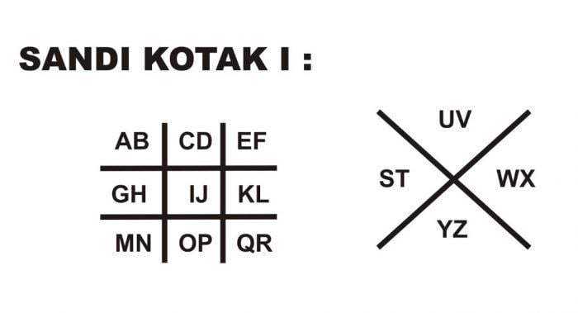
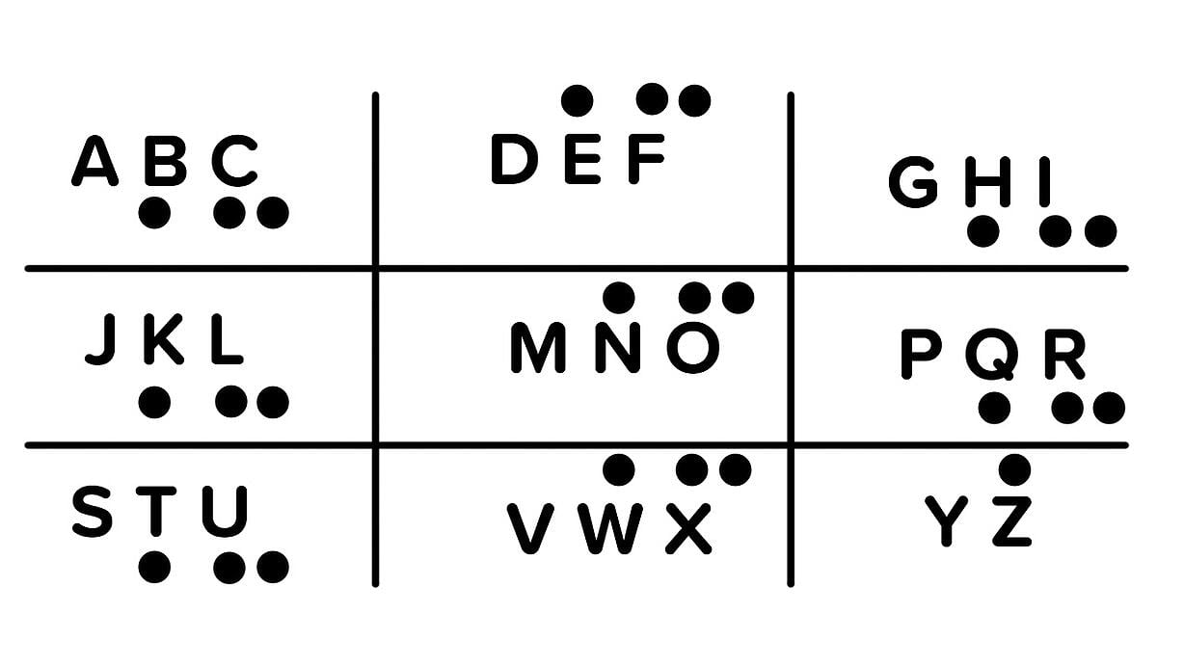
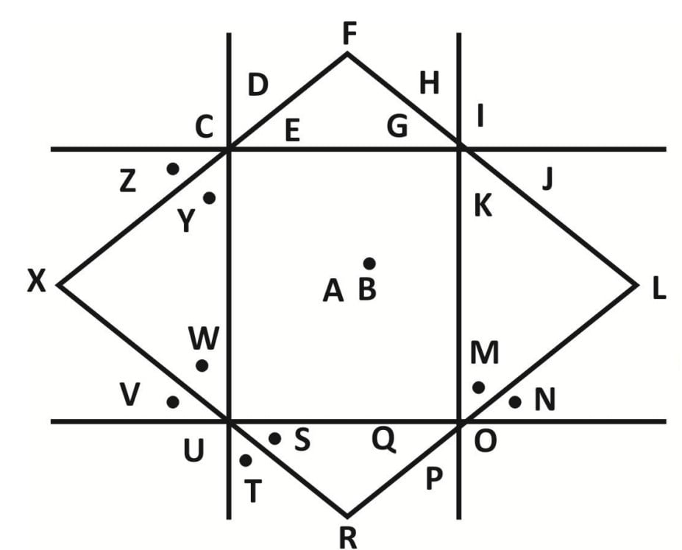
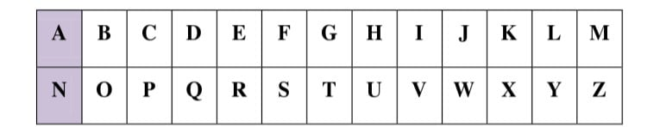
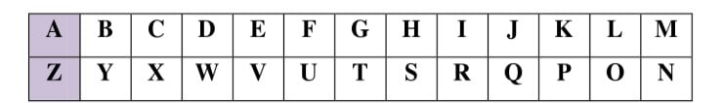
PENGERTIAN
Sandi pramuka memiliki banyak bentuk dan jenis. Contohnya sandi kotak, sandi angka, sandi hruf dan masih banyak jenis sandi lainnya.sandi yang sering digunakan adalah sandi kotak,angka, dan huruf.
Sandi Kotak
Sandi kotak 1
Sandi kotak 1 merupakan sandi yang terdiri atas palang-palang atau kotak dan sudut-sudut dengan kunci khusus. Penulisan sandi kotak 1 terdiri dari dua huruf alfabet dan titik dalam satu kotak. Selain itu, sandi kotak 1 terdiri dari dua jenis kotak, yaitu menyilang dan vertikal-horizontal.
Sandi kotak 2
Sandi kotak 1 merupakan sandi yang terdiri atas palang-palang atau kotak dan sudut-sudut dengan kunci khusus. Penulisan sandi kotak 1 terdiri dari dua huruf alfabet dan titik dalam satu kotak. Selain itu, sandi kotak 1 terdiri dari dua jenis kotak, yaitu menyilang dan vertikal-horizontal.
Sandi Kotak 3
Sandi kotak 1 merupakan sandi yang terdiri atas palang-palang atau kotak dan sudut-sudut dengan kunci khusus. Penulisan sandi kotak 1 terdiri dari dua huruf alfabet dan titik dalam satu kotak. Selain itu, sandi kotak 1 terdiri dari dua jenis kotak, yaitu menyilang dan vertikal-horizontal.
Sandi Huruf
Sandi AN
Metode dalam penggunaan sandi AN yaitu mengklasifikasikan masing-masing huruf abjad sebagai pengganti huruf lainnya. Huruf A - M digantikan oleh huruf N - Z secara berurutan. Kunci dalam membaca sandi AN, yaitu A = N.
Sandi AZ
Konsep sandi AZ tidak jauh berbeda dengan sandi AN. Sandi AZ mengganti huruf yang kita inginkan dengan huruf pasangannya (atas/bawahnya). Kunci dalam membaca sandi AZ, yaitu A = Z.
Sandi AND
Sandi AND cukup berbeda dengan sandi AN maupun sandi AZ. Dalam sandi ini, huruf AND berperan sebagai komponen penyusun kata. Namun, susunan huruf AND dalam kalimat pesannya tidak perlu dibaca, sehingga huruf lainnya bisa membentuk sebuah kata atau kalimat.Contohya :
ANDA KANDU ANDA DANDA DANDI SANDI NANDI = AKU ADA DI SINI
Sandi Angka
Sandi angka kerap disebut juga sebagai sandi nomor. Sandi angka dianggap sebagai sandi dasar dalam ilmu kepramukaan. Sesuai namanya, sandi angka menerapkan penomoran pada setiap alfabet dengan menggunakan angka. Misalnya menggunakan angka 1 untuk menggantikan huruf A, angka 2 untuk huruf B, 3 untuk huruf C, dan seterusnya hingga 25 untuk huruf Z.
JENIS
FUNGSI/TUJUAN
HOME
MATERI
SEJARAH
TENTANG

Slide 51
Sandi pramuka memiliki banyak bentuk dan jenis. Contohnya sandi kotak, sandi angka, sandi hruf dan masih banyak jenis sandi lainnya.sandi yang sering digunakan adalah sandi kotak,angka, dan huruf.
Sandi Kotak
Sandi kotak 1
Sandi kotak 1 merupakan sandi yang terdiri atas palang-palang atau kotak dan sudut-sudut dengan kunci khusus. Penulisan sandi kotak 1 terdiri dari dua huruf alfabet dan titik dalam satu kotak. Selain itu, sandi kotak 1 terdiri dari dua jenis kotak, yaitu menyilang dan vertikal-horizontal.
Sandi kotak 2
Sandi kotak 1 merupakan sandi yang terdiri atas palang-palang atau kotak dan sudut-sudut dengan kunci khusus. Penulisan sandi kotak 1 terdiri dari dua huruf alfabet dan titik dalam satu kotak. Selain itu, sandi kotak 1 terdiri dari dua jenis kotak, yaitu menyilang dan vertikal-horizontal.
Sandi Kotak 3
Sandi kotak 1 merupakan sandi yang terdiri atas palang-palang atau kotak dan sudut-sudut dengan kunci khusus. Penulisan sandi kotak 1 terdiri dari dua huruf alfabet dan titik dalam satu kotak. Selain itu, sandi kotak 1 terdiri dari dua jenis kotak, yaitu menyilang dan vertikal-horizontal.
Sandi Huruf
Sandi AN
Metode dalam penggunaan sandi AN yaitu mengklasifikasikan masing-masing huruf abjad sebagai pengganti huruf lainnya. Huruf A - M digantikan oleh huruf N - Z secara berurutan. Kunci dalam membaca sandi AN, yaitu A = N.
Sandi AZ
Konsep sandi AZ tidak jauh berbeda dengan sandi AN. Sandi AZ mengganti huruf yang kita inginkan dengan huruf pasangannya (atas/bawahnya). Kunci dalam membaca sandi AZ, yaitu A = Z.
Sandi AND
Sandi AND cukup berbeda dengan sandi AN maupun sandi AZ. Dalam sandi ini, huruf AND berperan sebagai komponen penyusun kata. Namun, susunan huruf AND dalam kalimat pesannya tidak perlu dibaca, sehingga huruf lainnya bisa membentuk sebuah kata atau kalimat.Contohya :
ANDA KANDU ANDA DANDA DANDI SANDI NANDI = AKU ADA DI SINI
Sandi Angka
Sandi angka kerap disebut juga sebagai sandi nomor. Sandi angka dianggap sebagai sandi dasar dalam ilmu kepramukaan. Sesuai namanya, sandi angka menerapkan penomoran pada setiap alfabet dengan menggunakan angka. Misalnya menggunakan angka 1 untuk menggantikan huruf A, angka 2 untuk huruf B, 3 untuk huruf C, dan seterusnya hingga 25 untuk huruf Z.
PENGERTIAN
JENIS
FUNGSI/TUJUAN
HOME
MATERI
SEJARAH
TENTANG

Slide 52
Sandi pramuka memiliki banyak bentuk dan jenis. Contohnya sandi kotak, sandi angka, sandi hruf dan masih banyak jenis sandi lainnya.sandi yang sering digunakan adalah sandi kotak,angka, dan huruf.
Sandi Kotak
Sandi kotak 1
Sandi kotak 1 merupakan sandi yang terdiri atas palang-palang atau kotak dan sudut-sudut dengan kunci khusus. Penulisan sandi kotak 1 terdiri dari dua huruf alfabet dan titik dalam satu kotak. Selain itu, sandi kotak 1 terdiri dari dua jenis kotak, yaitu menyilang dan vertikal-horizontal.
Sandi kotak 2
Sandi kotak 1 merupakan sandi yang terdiri atas palang-palang atau kotak dan sudut-sudut dengan kunci khusus. Penulisan sandi kotak 1 terdiri dari dua huruf alfabet dan titik dalam satu kotak. Selain itu, sandi kotak 1 terdiri dari dua jenis kotak, yaitu menyilang dan vertikal-horizontal.
Sandi Kotak 3
Sandi kotak 1 merupakan sandi yang terdiri atas palang-palang atau kotak dan sudut-sudut dengan kunci khusus. Penulisan sandi kotak 1 terdiri dari dua huruf alfabet dan titik dalam satu kotak. Selain itu, sandi kotak 1 terdiri dari dua jenis kotak, yaitu menyilang dan vertikal-horizontal.
Sandi Huruf
Sandi AN
Metode dalam penggunaan sandi AN yaitu mengklasifikasikan masing-masing huruf abjad sebagai pengganti huruf lainnya. Huruf A - M digantikan oleh huruf N - Z secara berurutan. Kunci dalam membaca sandi AN, yaitu A = N.
Sandi AZ
Konsep sandi AZ tidak jauh berbeda dengan sandi AN. Sandi AZ mengganti huruf yang kita inginkan dengan huruf pasangannya (atas/bawahnya). Kunci dalam membaca sandi AZ, yaitu A = Z.
Sandi AND
Sandi AND cukup berbeda dengan sandi AN maupun sandi AZ. Dalam sandi ini, huruf AND berperan sebagai komponen penyusun kata. Namun, susunan huruf AND dalam kalimat pesannya tidak perlu dibaca, sehingga huruf lainnya bisa membentuk sebuah kata atau kalimat.Contohya :
ANDA KANDU ANDA DANDA DANDI SANDI NANDI = AKU ADA DI SINI
Sandi Angka
Sandi angka kerap disebut juga sebagai sandi nomor. Sandi angka dianggap sebagai sandi dasar dalam ilmu kepramukaan. Sesuai namanya, sandi angka menerapkan penomoran pada setiap alfabet dengan menggunakan angka. Misalnya menggunakan angka 1 untuk menggantikan huruf A, angka 2 untuk huruf B, 3 untuk huruf C, dan seterusnya hingga 25 untuk huruf Z.
PENGERTIAN
JENIS
FUNGSI/TUJUAN
HOME
MATERI
SEJARAH
TENTANG

Slide 53
Sandi pramuka memiliki banyak bentuk dan jenis. Contohnya sandi kotak, sandi angka, sandi hruf dan masih banyak jenis sandi lainnya.sandi yang sering digunakan adalah sandi kotak,angka, dan huruf.
Sandi Kotak
Sandi kotak 1
Sandi kotak 1 merupakan sandi yang terdiri atas palang-palang atau kotak dan sudut-sudut dengan kunci khusus. Penulisan sandi kotak 1 terdiri dari dua huruf alfabet dan titik dalam satu kotak. Selain itu, sandi kotak 1 terdiri dari dua jenis kotak, yaitu menyilang dan vertikal-horizontal.
Sandi kotak 2
Sandi kotak 1 merupakan sandi yang terdiri atas palang-palang atau kotak dan sudut-sudut dengan kunci khusus. Penulisan sandi kotak 1 terdiri dari dua huruf alfabet dan titik dalam satu kotak. Selain itu, sandi kotak 1 terdiri dari dua jenis kotak, yaitu menyilang dan vertikal-horizontal.
Sandi Kotak 3
Sandi kotak 1 merupakan sandi yang terdiri atas palang-palang atau kotak dan sudut-sudut dengan kunci khusus. Penulisan sandi kotak 1 terdiri dari dua huruf alfabet dan titik dalam satu kotak. Selain itu, sandi kotak 1 terdiri dari dua jenis kotak, yaitu menyilang dan vertikal-horizontal.
Sandi Huruf
Sandi AN
Metode dalam penggunaan sandi AN yaitu mengklasifikasikan masing-masing huruf abjad sebagai pengganti huruf lainnya. Huruf A - M digantikan oleh huruf N - Z secara berurutan. Kunci dalam membaca sandi AN, yaitu A = N.
Sandi AZ
Konsep sandi AZ tidak jauh berbeda dengan sandi AN. Sandi AZ mengganti huruf yang kita inginkan dengan huruf pasangannya (atas/bawahnya). Kunci dalam membaca sandi AZ, yaitu A = Z.
Sandi AND
Sandi AND cukup berbeda dengan sandi AN maupun sandi AZ. Dalam sandi ini, huruf AND berperan sebagai komponen penyusun kata. Namun, susunan huruf AND dalam kalimat pesannya tidak perlu dibaca, sehingga huruf lainnya bisa membentuk sebuah kata atau kalimat.Contohya :
ANDA KANDU ANDA DANDA DANDI SANDI NANDI = AKU ADA DI SINI
Sandi Angka
Sandi angka kerap disebut juga sebagai sandi nomor. Sandi angka dianggap sebagai sandi dasar dalam ilmu kepramukaan. Sesuai namanya, sandi angka menerapkan penomoran pada setiap alfabet dengan menggunakan angka. Misalnya menggunakan angka 1 untuk menggantikan huruf A, angka 2 untuk huruf B, 3 untuk huruf C, dan seterusnya hingga 25 untuk huruf Z.
PENGERTIAN
JENIS
FUNGSI/TUJUAN
HOME
MATERI
SEJARAH
TENTANG

Slide 54
Sandi pramuka memiliki banyak bentuk dan jenis. Contohnya sandi kotak, sandi angka, sandi hruf dan masih banyak jenis sandi lainnya.sandi yang sering digunakan adalah sandi kotak,angka, dan huruf.
Sandi Kotak
Sandi kotak 1
Sandi kotak 1 merupakan sandi yang terdiri atas palang-palang atau kotak dan sudut-sudut dengan kunci khusus. Penulisan sandi kotak 1 terdiri dari dua huruf alfabet dan titik dalam satu kotak. Selain itu, sandi kotak 1 terdiri dari dua jenis kotak, yaitu menyilang dan vertikal-horizontal.
Sandi kotak 2
Sandi kotak 1 merupakan sandi yang terdiri atas palang-palang atau kotak dan sudut-sudut dengan kunci khusus. Penulisan sandi kotak 1 terdiri dari dua huruf alfabet dan titik dalam satu kotak. Selain itu, sandi kotak 1 terdiri dari dua jenis kotak, yaitu menyilang dan vertikal-horizontal.
Sandi Kotak 3
Sandi kotak 1 merupakan sandi yang terdiri atas palang-palang atau kotak dan sudut-sudut dengan kunci khusus. Penulisan sandi kotak 1 terdiri dari dua huruf alfabet dan titik dalam satu kotak. Selain itu, sandi kotak 1 terdiri dari dua jenis kotak, yaitu menyilang dan vertikal-horizontal.
Sandi Huruf
Sandi AN
Metode dalam penggunaan sandi AN yaitu mengklasifikasikan masing-masing huruf abjad sebagai pengganti huruf lainnya. Huruf A - M digantikan oleh huruf N - Z secara berurutan. Kunci dalam membaca sandi AN, yaitu A = N.
Sandi AZ
Konsep sandi AZ tidak jauh berbeda dengan sandi AN. Sandi AZ mengganti huruf yang kita inginkan dengan huruf pasangannya (atas/bawahnya). Kunci dalam membaca sandi AZ, yaitu A = Z.
Sandi AND
Sandi AND cukup berbeda dengan sandi AN maupun sandi AZ. Dalam sandi ini, huruf AND berperan sebagai komponen penyusun kata. Namun, susunan huruf AND dalam kalimat pesannya tidak perlu dibaca, sehingga huruf lainnya bisa membentuk sebuah kata atau kalimat.Contohya :
ANDA KANDU ANDA DANDA DANDI SANDI NANDI = AKU ADA DI SINI
Sandi Angka
Sandi angka kerap disebut juga sebagai sandi nomor. Sandi angka dianggap sebagai sandi dasar dalam ilmu kepramukaan. Sesuai namanya, sandi angka menerapkan penomoran pada setiap alfabet dengan menggunakan angka. Misalnya menggunakan angka 1 untuk menggantikan huruf A, angka 2 untuk huruf B, 3 untuk huruf C, dan seterusnya hingga 25 untuk huruf Z.
PENGERTIAN
JENIS
FUNGSI/TUJUAN
HOME
MATERI
SEJARAH
TENTANG

Slide 55
Sandi pramuka memiliki banyak bentuk dan jenis. Contohnya sandi kotak, sandi angka, sandi hruf dan masih banyak jenis sandi lainnya.sandi yang sering digunakan adalah sandi kotak,angka, dan huruf.
Sandi Kotak
Sandi kotak 1
Sandi kotak 1 merupakan sandi yang terdiri atas palang-palang atau kotak dan sudut-sudut dengan kunci khusus. Penulisan sandi kotak 1 terdiri dari dua huruf alfabet dan titik dalam satu kotak. Selain itu, sandi kotak 1 terdiri dari dua jenis kotak, yaitu menyilang dan vertikal-horizontal.
Sandi kotak 2
Sandi kotak 1 merupakan sandi yang terdiri atas palang-palang atau kotak dan sudut-sudut dengan kunci khusus. Penulisan sandi kotak 1 terdiri dari dua huruf alfabet dan titik dalam satu kotak. Selain itu, sandi kotak 1 terdiri dari dua jenis kotak, yaitu menyilang dan vertikal-horizontal.
Sandi Kotak 3
Sandi kotak 1 merupakan sandi yang terdiri atas palang-palang atau kotak dan sudut-sudut dengan kunci khusus. Penulisan sandi kotak 1 terdiri dari dua huruf alfabet dan titik dalam satu kotak. Selain itu, sandi kotak 1 terdiri dari dua jenis kotak, yaitu menyilang dan vertikal-horizontal.
Sandi Huruf
Sandi AN
Metode dalam penggunaan sandi AN yaitu mengklasifikasikan masing-masing huruf abjad sebagai pengganti huruf lainnya. Huruf A - M digantikan oleh huruf N - Z secara berurutan. Kunci dalam membaca sandi AN, yaitu A = N.
Sandi AZ
Konsep sandi AZ tidak jauh berbeda dengan sandi AN. Sandi AZ mengganti huruf yang kita inginkan dengan huruf pasangannya (atas/bawahnya). Kunci dalam membaca sandi AZ, yaitu A = Z.
Sandi AND
Sandi AND cukup berbeda dengan sandi AN maupun sandi AZ. Dalam sandi ini, huruf AND berperan sebagai komponen penyusun kata. Namun, susunan huruf AND dalam kalimat pesannya tidak perlu dibaca, sehingga huruf lainnya bisa membentuk sebuah kata atau kalimat.Contohya :
ANDA KANDU ANDA DANDA DANDI SANDI NANDI = AKU ADA DI SINI
Sandi Angka
Sandi angka kerap disebut juga sebagai sandi nomor. Sandi angka dianggap sebagai sandi dasar dalam ilmu kepramukaan. Sesuai namanya, sandi angka menerapkan penomoran pada setiap alfabet dengan menggunakan angka. Misalnya menggunakan angka 1 untuk menggantikan huruf A, angka 2 untuk huruf B, 3 untuk huruf C, dan seterusnya hingga 25 untuk huruf Z.
PENGERTIAN
JENIS
FUNGSI/TUJUAN
HOME
MATERI
SEJARAH
TENTANG

Slide 56
Sandi pramuka memiliki banyak bentuk dan jenis. Contohnya sandi kotak, sandi angka, sandi hruf dan masih banyak jenis sandi lainnya.sandi yang sering digunakan adalah sandi kotak,angka, dan huruf.
Sandi Kotak
Sandi kotak 1
Sandi kotak 1 merupakan sandi yang terdiri atas palang-palang atau kotak dan sudut-sudut dengan kunci khusus. Penulisan sandi kotak 1 terdiri dari dua huruf alfabet dan titik dalam satu kotak. Selain itu, sandi kotak 1 terdiri dari dua jenis kotak, yaitu menyilang dan vertikal-horizontal.
Sandi kotak 2
Sandi kotak 1 merupakan sandi yang terdiri atas palang-palang atau kotak dan sudut-sudut dengan kunci khusus. Penulisan sandi kotak 1 terdiri dari dua huruf alfabet dan titik dalam satu kotak. Selain itu, sandi kotak 1 terdiri dari dua jenis kotak, yaitu menyilang dan vertikal-horizontal.
Sandi Kotak 3
Sandi kotak 1 merupakan sandi yang terdiri atas palang-palang atau kotak dan sudut-sudut dengan kunci khusus. Penulisan sandi kotak 1 terdiri dari dua huruf alfabet dan titik dalam satu kotak. Selain itu, sandi kotak 1 terdiri dari dua jenis kotak, yaitu menyilang dan vertikal-horizontal.
Sandi Huruf
Sandi AN
Metode dalam penggunaan sandi AN yaitu mengklasifikasikan masing-masing huruf abjad sebagai pengganti huruf lainnya. Huruf A - M digantikan oleh huruf N - Z secara berurutan. Kunci dalam membaca sandi AN, yaitu A = N.
Sandi AZ
Konsep sandi AZ tidak jauh berbeda dengan sandi AN. Sandi AZ mengganti huruf yang kita inginkan dengan huruf pasangannya (atas/bawahnya). Kunci dalam membaca sandi AZ, yaitu A = Z.
Sandi AND
Sandi AND cukup berbeda dengan sandi AN maupun sandi AZ. Dalam sandi ini, huruf AND berperan sebagai komponen penyusun kata. Namun, susunan huruf AND dalam kalimat pesannya tidak perlu dibaca, sehingga huruf lainnya bisa membentuk sebuah kata atau kalimat.Contohya :
ANDA KANDU ANDA DANDA DANDI SANDI NANDI = AKU ADA DI SINI
Sandi Angka
Sandi angka kerap disebut juga sebagai sandi nomor. Sandi angka dianggap sebagai sandi dasar dalam ilmu kepramukaan. Sesuai namanya, sandi angka menerapkan penomoran pada setiap alfabet dengan menggunakan angka. Misalnya menggunakan angka 1 untuk menggantikan huruf A, angka 2 untuk huruf B, 3 untuk huruf C, dan seterusnya hingga 25 untuk huruf Z.
PENGERTIAN
JENIS
FUNGSI/TUJUAN
HOME
MATERI
SEJARAH
TENTANG

Slide 57
Sandi pramuka memiliki banyak bentuk dan jenis. Contohnya sandi kotak, sandi angka, sandi hruf dan masih banyak jenis sandi lainnya.sandi yang sering digunakan adalah sandi kotak,angka, dan huruf.
Sandi Kotak
Sandi kotak 1
Sandi kotak 1 merupakan sandi yang terdiri atas palang-palang atau kotak dan sudut-sudut dengan kunci khusus. Penulisan sandi kotak 1 terdiri dari dua huruf alfabet dan titik dalam satu kotak. Selain itu, sandi kotak 1 terdiri dari dua jenis kotak, yaitu menyilang dan vertikal-horizontal.
Sandi kotak 2
Sandi kotak 1 merupakan sandi yang terdiri atas palang-palang atau kotak dan sudut-sudut dengan kunci khusus. Penulisan sandi kotak 1 terdiri dari dua huruf alfabet dan titik dalam satu kotak. Selain itu, sandi kotak 1 terdiri dari dua jenis kotak, yaitu menyilang dan vertikal-horizontal.
Sandi Kotak 3
Sandi kotak 1 merupakan sandi yang terdiri atas palang-palang atau kotak dan sudut-sudut dengan kunci khusus. Penulisan sandi kotak 1 terdiri dari dua huruf alfabet dan titik dalam satu kotak. Selain itu, sandi kotak 1 terdiri dari dua jenis kotak, yaitu menyilang dan vertikal-horizontal.
Sandi Huruf
Sandi AN
Metode dalam penggunaan sandi AN yaitu mengklasifikasikan masing-masing huruf abjad sebagai pengganti huruf lainnya. Huruf A - M digantikan oleh huruf N - Z secara berurutan. Kunci dalam membaca sandi AN, yaitu A = N.
Sandi AZ
Konsep sandi AZ tidak jauh berbeda dengan sandi AN. Sandi AZ mengganti huruf yang kita inginkan dengan huruf pasangannya (atas/bawahnya). Kunci dalam membaca sandi AZ, yaitu A = Z.
Sandi AND
Sandi AND cukup berbeda dengan sandi AN maupun sandi AZ. Dalam sandi ini, huruf AND berperan sebagai komponen penyusun kata. Namun, susunan huruf AND dalam kalimat pesannya tidak perlu dibaca, sehingga huruf lainnya bisa membentuk sebuah kata atau kalimat.Contohya :
ANDA KANDU ANDA DANDA DANDI SANDI NANDI = AKU ADA DI SINI
Sandi Angka
Sandi angka kerap disebut juga sebagai sandi nomor. Sandi angka dianggap sebagai sandi dasar dalam ilmu kepramukaan. Sesuai namanya, sandi angka menerapkan penomoran pada setiap alfabet dengan menggunakan angka. Misalnya menggunakan angka 1 untuk menggantikan huruf A, angka 2 untuk huruf B, 3 untuk huruf C, dan seterusnya hingga 25 untuk huruf Z.
PENGERTIAN
JENIS
FUNGSI/TUJUAN
HOME
MATERI
SEJARAH
TENTANG

Slide 58
Sandi pramuka memiliki banyak bentuk dan jenis. Contohnya sandi kotak, sandi angka, sandi hruf dan masih banyak jenis sandi lainnya.sandi yang sering digunakan adalah sandi kotak,angka, dan huruf.
Sandi Kotak
Sandi kotak 1
Sandi kotak 1 merupakan sandi yang terdiri atas palang-palang atau kotak dan sudut-sudut dengan kunci khusus. Penulisan sandi kotak 1 terdiri dari dua huruf alfabet dan titik dalam satu kotak. Selain itu, sandi kotak 1 terdiri dari dua jenis kotak, yaitu menyilang dan vertikal-horizontal.
Sandi kotak 2
Sandi kotak 1 merupakan sandi yang terdiri atas palang-palang atau kotak dan sudut-sudut dengan kunci khusus. Penulisan sandi kotak 1 terdiri dari dua huruf alfabet dan titik dalam satu kotak. Selain itu, sandi kotak 1 terdiri dari dua jenis kotak, yaitu menyilang dan vertikal-horizontal.
Sandi Kotak 3
Sandi kotak 1 merupakan sandi yang terdiri atas palang-palang atau kotak dan sudut-sudut dengan kunci khusus. Penulisan sandi kotak 1 terdiri dari dua huruf alfabet dan titik dalam satu kotak. Selain itu, sandi kotak 1 terdiri dari dua jenis kotak, yaitu menyilang dan vertikal-horizontal.
Sandi Huruf
Sandi AN
Metode dalam penggunaan sandi AN yaitu mengklasifikasikan masing-masing huruf abjad sebagai pengganti huruf lainnya. Huruf A - M digantikan oleh huruf N - Z secara berurutan. Kunci dalam membaca sandi AN, yaitu A = N.
Sandi AZ
Konsep sandi AZ tidak jauh berbeda dengan sandi AN. Sandi AZ mengganti huruf yang kita inginkan dengan huruf pasangannya (atas/bawahnya). Kunci dalam membaca sandi AZ, yaitu A = Z.
Sandi AND
Sandi AND cukup berbeda dengan sandi AN maupun sandi AZ. Dalam sandi ini, huruf AND berperan sebagai komponen penyusun kata. Namun, susunan huruf AND dalam kalimat pesannya tidak perlu dibaca, sehingga huruf lainnya bisa membentuk sebuah kata atau kalimat.Contohya :
ANDA KANDU ANDA DANDA DANDI SANDI NANDI = AKU ADA DI SINI
Sandi Angka
Sandi angka kerap disebut juga sebagai sandi nomor. Sandi angka dianggap sebagai sandi dasar dalam ilmu kepramukaan. Sesuai namanya, sandi angka menerapkan penomoran pada setiap alfabet dengan menggunakan angka. Misalnya menggunakan angka 1 untuk menggantikan huruf A, angka 2 untuk huruf B, 3 untuk huruf C, dan seterusnya hingga 25 untuk huruf Z.
PENGERTIAN
JENIS
FUNGSI/TUJUAN
HOME
MATERI
SEJARAH
TENTANG

Slide 59
Sandi pramuka memiliki banyak bentuk dan jenis. Contohnya sandi kotak, sandi angka, sandi hruf dan masih banyak jenis sandi lainnya.sandi yang sering digunakan adalah sandi kotak,angka, dan huruf.
Sandi Kotak
Sandi kotak 1
Sandi kotak 1 merupakan sandi yang terdiri atas palang-palang atau kotak dan sudut-sudut dengan kunci khusus. Penulisan sandi kotak 1 terdiri dari dua huruf alfabet dan titik dalam satu kotak. Selain itu, sandi kotak 1 terdiri dari dua jenis kotak, yaitu menyilang dan vertikal-horizontal.
Sandi kotak 2
Sandi kotak 1 merupakan sandi yang terdiri atas palang-palang atau kotak dan sudut-sudut dengan kunci khusus. Penulisan sandi kotak 1 terdiri dari dua huruf alfabet dan titik dalam satu kotak. Selain itu, sandi kotak 1 terdiri dari dua jenis kotak, yaitu menyilang dan vertikal-horizontal.
Sandi Kotak 3
Sandi kotak 1 merupakan sandi yang terdiri atas palang-palang atau kotak dan sudut-sudut dengan kunci khusus. Penulisan sandi kotak 1 terdiri dari dua huruf alfabet dan titik dalam satu kotak. Selain itu, sandi kotak 1 terdiri dari dua jenis kotak, yaitu menyilang dan vertikal-horizontal.
Sandi Huruf
Sandi AN
Metode dalam penggunaan sandi AN yaitu mengklasifikasikan masing-masing huruf abjad sebagai pengganti huruf lainnya. Huruf A - M digantikan oleh huruf N - Z secara berurutan. Kunci dalam membaca sandi AN, yaitu A = N.
Sandi AZ
Konsep sandi AZ tidak jauh berbeda dengan sandi AN. Sandi AZ mengganti huruf yang kita inginkan dengan huruf pasangannya (atas/bawahnya). Kunci dalam membaca sandi AZ, yaitu A = Z.
Sandi AND
Sandi AND cukup berbeda dengan sandi AN maupun sandi AZ. Dalam sandi ini, huruf AND berperan sebagai komponen penyusun kata. Namun, susunan huruf AND dalam kalimat pesannya tidak perlu dibaca, sehingga huruf lainnya bisa membentuk sebuah kata atau kalimat.Contohya :
ANDA KANDU ANDA DANDA DANDI SANDI NANDI = AKU ADA DI SINI
Sandi Angka
Sandi angka kerap disebut juga sebagai sandi nomor. Sandi angka dianggap sebagai sandi dasar dalam ilmu kepramukaan. Sesuai namanya, sandi angka menerapkan penomoran pada setiap alfabet dengan menggunakan angka. Misalnya menggunakan angka 1 untuk menggantikan huruf A, angka 2 untuk huruf B, 3 untuk huruf C, dan seterusnya hingga 25 untuk huruf Z.
PENGERTIAN
JENIS
FUNGSI/TUJUAN
HOME
MATERI
SEJARAH
TENTANG

Slide 60
PENGERTIAN
Kata sandi berasal dari bahasa Sanskerta, yang artinya rahasia. Karena itu maka tulisan rahasia disebut sandi, atau tulisan-tulisan yang dirahasiakan. Artinya sandi pramuka adalah sandi rahasia yang hanya diketahui anak pramuka.
Sandi adalah sebuah cara untuk mengirim pesan rahasia di mana cuma pengirim dan penerima yang tahu isi pesannya. Karena isi pesan yang dikirim lewat sandi bersifat rahasia, maka tidak ada bentuk baku dari sandi. Hal paling penting dari sandi adalah kesepakatan antara pengirim dan penerima
JENIS
FUNGSI/TUJUAN
HOME
MATERI
SEJARAH
TENTANG

Slide 61
Kata sandi berasal dari bahasa Sanskerta, yang artinya rahasia. Karena itu maka tulisan rahasia disebut sandi, atau tulisan-tulisan yang dirahasiakan. Artinya sandi pramuka adalah sandi rahasia yang hanya diketahui anak pramuka.
Sandi adalah sebuah cara untuk mengirim pesan rahasia di mana cuma pengirim dan penerima yang tahu isi pesannya. Karena isi pesan yang dikirim lewat sandi bersifat rahasia, maka tidak ada bentuk baku dari sandi. Hal paling penting dari sandi adalah kesepakatan antara pengirim dan penerima
PENGERTIAN
JENIS
FUNGSI/TUJUAN
HOME
MATERI
SEJARAH
TENTANG

Slide 62
PENGERTIAN
Awalnya, orang-orang menggunakan kode morse pada telegraf untuk memudahkan penyampaian pesan. Sebelum kehadiran kode ini, penggunaan kompas penunjuk angka dan huruf di telegraf untuk berkirim pesan dinilai tidak praktis.
Pada masa awal perkembangannya hingga pertengahan abad ke-20, kode morse yang dikirim melalui telegraf adalah media komunikasi yang jangkauannya terluas dan tercepat, dan menjadi sarana utama pengiriman berita di kantor-kantor pos di seluruh dunia hingga saat telepon menjadi populer di masyarakat.
anfaat utama sandi morse adalah sebagai media komunikasi, terutama komunikasi dengan jarak yang berjauhan. Sampai saat ini sandi morse sering digunakan dalam keadaan darurat atau bahaya. Sinyal “SOS” akan dikirimkan menggunakan sandi morse untuk memanggil bantuan.
JENIS
FUNGSI/TUJUAN
HOME
MATERI
SEJARAH
TENTANG

Slide 63
Awalnya, orang-orang menggunakan kode morse pada telegraf untuk memudahkan penyampaian pesan. Sebelum kehadiran kode ini, penggunaan kompas penunjuk angka dan huruf di telegraf untuk berkirim pesan dinilai tidak praktis.
Pada masa awal perkembangannya hingga pertengahan abad ke-20, kode morse yang dikirim melalui telegraf adalah media komunikasi yang jangkauannya terluas dan tercepat, dan menjadi sarana utama pengiriman berita di kantor-kantor pos di seluruh dunia hingga saat telepon menjadi populer di masyarakat.
anfaat utama sandi morse adalah sebagai media komunikasi, terutama komunikasi dengan jarak yang berjauhan. Sampai saat ini sandi morse sering digunakan dalam keadaan darurat atau bahaya. Sinyal “SOS” akan dikirimkan menggunakan sandi morse untuk memanggil bantuan.
PENGERTIAN
JENIS
FUNGSI/TUJUAN
HOME
MATERI
SEJARAH
TENTANG

Slide 64
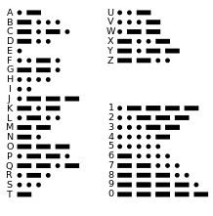
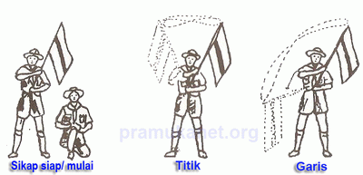
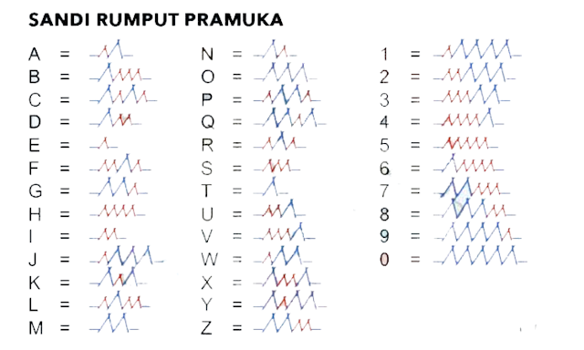
PENGERTIAN
Proses penyampaian kode dari morse dalam organisasi kepramukaan biasanya dengan bantuan peluit yang ditiup. Tujuannya untuk membedakan titik dan strip, misalnya apabila peluit ditiup pendek dan panjang dengan perbandingan 1:3 ketukan, satu ketukan untuk titik dan tiga ketukan untuk strip. Selain memakai peluit, cara menyampaikannya bisa dengan berbagai cara berikut:
Sinar, seperti senter, lampu, lilin, api dan sebagainya.
Gerak, contohnya bendera, asap, lambaian tangan dan kedipan tangan.
Denyut listrik, misalnya seperti kabel telegraf.
Tulisan dengan menggunakan titik (.) dan strip (-).
Penggunaan morse banyak dipakai untuk komunikasi radio pada kapal saat perang dunia kedua, perang Vietnam dan perang Korea. Beberapa radio amatir pada tahun 1990 masih banyak yang memakai sandi atau kode ini, hingga sekarang jika berada dalam keadaan darurat atau bencana, metode ini masih digunakan, contoh morse yang paling sering …—… yang artinya SOS.
JENIS
FUNGSI/TUJUAN
HOME
MATERI
SEJARAH
TENTANG
Morse Peluit
Secara umum morsel disampaikan menggunakan peluit dengan tiupan peluit panjang sebagai setrip(-) dan peluit pendek sebagai titik (.)
Morse bedera
Morse bendera digunakan apabila suara peluit tidak terdengar akibat tertiup angin serta nois yang ada di lingkungan sekitar. Morse bendera disampaikan dengan cara mengibarkan bendera membentuk angka delapan dimana bendera di atas kepala berarti garis dan bendera di samping berarti ttik.
Morse Tulis
Morse dengan teknik tulisan biasanya digunakan untuk memberikan pesan rahasia dimana ditulis pada sebuah bidang datar yang berisi kode morse berupa garis dan titik serta dapat juga menggunakan bentuk absrak seperti kambar rumput panjang dan pendek.

Slide 65
Proses penyampaian kode dari morse dalam organisasi kepramukaan biasanya dengan bantuan peluit yang ditiup. Tujuannya untuk membedakan titik dan strip, misalnya apabila peluit ditiup pendek dan panjang dengan perbandingan 1:3 ketukan, satu ketukan untuk titik dan tiga ketukan untuk strip. Selain memakai peluit, cara menyampaikannya bisa dengan berbagai cara berikut:
Sinar, seperti senter, lampu, lilin, api dan sebagainya.
Gerak, contohnya bendera, asap, lambaian tangan dan kedipan tangan.
Denyut listrik, misalnya seperti kabel telegraf.
Tulisan dengan menggunakan titik (.) dan strip (-).
Penggunaan morse banyak dipakai untuk komunikasi radio pada kapal saat perang dunia kedua, perang Vietnam dan perang Korea. Beberapa radio amatir pada tahun 1990 masih banyak yang memakai sandi atau kode ini, hingga sekarang jika berada dalam keadaan darurat atau bencana, metode ini masih digunakan, contoh morse yang paling sering …—… yang artinya SOS.
PENGERTIAN
JENIS
FUNGSI/TUJUAN
HOME
MATERI
SEJARAH
TENTANG
Morse Peluit
Secara umum morsel disampaikan menggunakan peluit dengan tiupan peluit panjang sebagai setrip(-) dan peluit pendek sebagai titik (.)
Morse bedera
Morse bendera digunakan apabila suara peluit tidak terdengar akibat tertiup angin serta nois yang ada di lingkungan sekitar. Morse bendera disampaikan dengan cara mengibarkan bendera membentuk angka delapan dimana bendera di atas kepala berarti garis dan bendera di samping berarti ttik.
Morse Tulis
Morse dengan teknik tulisan biasanya digunakan untuk memberikan pesan rahasia dimana ditulis pada sebuah bidang datar yang berisi kode morse berupa garis dan titik serta dapat juga menggunakan bentuk absrak seperti kambar rumput panjang dan pendek.

Slide 66
Proses penyampaian kode dari morse dalam organisasi kepramukaan biasanya dengan bantuan peluit yang ditiup. Tujuannya untuk membedakan titik dan strip, misalnya apabila peluit ditiup pendek dan panjang dengan perbandingan 1:3 ketukan, satu ketukan untuk titik dan tiga ketukan untuk strip. Selain memakai peluit, cara menyampaikannya bisa dengan berbagai cara berikut:
Sinar, seperti senter, lampu, lilin, api dan sebagainya.
Gerak, contohnya bendera, asap, lambaian tangan dan kedipan tangan.
Denyut listrik, misalnya seperti kabel telegraf.
Tulisan dengan menggunakan titik (.) dan strip (-).
Penggunaan morse banyak dipakai untuk komunikasi radio pada kapal saat perang dunia kedua, perang Vietnam dan perang Korea. Beberapa radio amatir pada tahun 1990 masih banyak yang memakai sandi atau kode ini, hingga sekarang jika berada dalam keadaan darurat atau bencana, metode ini masih digunakan, contoh morse yang paling sering …—… yang artinya SOS.
PENGERTIAN
JENIS
FUNGSI/TUJUAN
Morse Peluit
Secara umum morsel disampaikan menggunakan peluit dengan tiupan peluit panjang sebagai setrip(-) dan peluit pendek sebagai titik (.)
HOME
MATERI
SEJARAH
TENTANG
Morse bedera
Morse bendera digunakan apabila suara peluit tidak terdengar akibat tertiup angin serta nois yang ada di lingkungan sekitar. Morse bendera disampaikan dengan cara mengibarkan bendera membentuk angka delapan dimana bendera di atas kepala berarti garis dan bendera di samping berarti ttik.
Morse Tulis
Morse dengan teknik tulisan biasanya digunakan untuk memberikan pesan rahasia dimana ditulis pada sebuah bidang datar yang berisi kode morse berupa garis dan titik serta dapat juga menggunakan bentuk absrak seperti kambar rumput panjang dan pendek.

Slide 67
Proses penyampaian kode dari morse dalam organisasi kepramukaan biasanya dengan bantuan peluit yang ditiup. Tujuannya untuk membedakan titik dan strip, misalnya apabila peluit ditiup pendek dan panjang dengan perbandingan 1:3 ketukan, satu ketukan untuk titik dan tiga ketukan untuk strip. Selain memakai peluit, cara menyampaikannya bisa dengan berbagai cara berikut:
Sinar, seperti senter, lampu, lilin, api dan sebagainya.
Gerak, contohnya bendera, asap, lambaian tangan dan kedipan tangan.
Denyut listrik, misalnya seperti kabel telegraf.
Tulisan dengan menggunakan titik (.) dan strip (-).
Penggunaan morse banyak dipakai untuk komunikasi radio pada kapal saat perang dunia kedua, perang Vietnam dan perang Korea. Beberapa radio amatir pada tahun 1990 masih banyak yang memakai sandi atau kode ini, hingga sekarang jika berada dalam keadaan darurat atau bencana, metode ini masih digunakan, contoh morse yang paling sering …—… yang artinya SOS.
PENGERTIAN
Morse Peluit
Secara umum morsel disampaikan menggunakan peluit dengan tiupan peluit panjang sebagai setrip(-) dan peluit pendek sebagai titik (.)
JENIS
FUNGSI/TUJUAN
Morse bedera
Morse bendera digunakan apabila suara peluit tidak terdengar akibat tertiup angin serta nois yang ada di lingkungan sekitar. Morse bendera disampaikan dengan cara mengibarkan bendera membentuk angka delapan dimana bendera di atas kepala berarti garis dan bendera di samping berarti ttik.
Morse Tulis
Morse dengan teknik tulisan biasanya digunakan untuk memberikan pesan rahasia dimana ditulis pada sebuah bidang datar yang berisi kode morse berupa garis dan titik serta dapat juga menggunakan bentuk absrak seperti kambar rumput panjang dan pendek.
HOME
MATERI
SEJARAH
TENTANG

Slide 68
Proses penyampaian kode dari morse dalam organisasi kepramukaan biasanya dengan bantuan peluit yang ditiup. Tujuannya untuk membedakan titik dan strip, misalnya apabila peluit ditiup pendek dan panjang dengan perbandingan 1:3 ketukan, satu ketukan untuk titik dan tiga ketukan untuk strip. Selain memakai peluit, cara menyampaikannya bisa dengan berbagai cara berikut:
Sinar, seperti senter, lampu, lilin, api dan sebagainya.
Gerak, contohnya bendera, asap, lambaian tangan dan kedipan tangan.
Denyut listrik, misalnya seperti kabel telegraf.
Tulisan dengan menggunakan titik (.) dan strip (-).
Penggunaan morse banyak dipakai untuk komunikasi radio pada kapal saat perang dunia kedua, perang Vietnam dan perang Korea. Beberapa radio amatir pada tahun 1990 masih banyak yang memakai sandi atau kode ini, hingga sekarang jika berada dalam keadaan darurat atau bencana, metode ini masih digunakan, contoh morse yang paling sering …—… yang artinya SOS.
Morse Peluit
Secara umum morsel disampaikan menggunakan peluit dengan tiupan peluit panjang sebagai setrip(-) dan peluit pendek sebagai titik (.)
Morse bedera
Morse bendera digunakan apabila suara peluit tidak terdengar akibat tertiup angin serta nois yang ada di lingkungan sekitar. Morse bendera disampaikan dengan cara mengibarkan bendera membentuk angka delapan dimana bendera di atas kepala berarti garis dan bendera di samping berarti ttik.
Morse Tulis
Morse dengan teknik tulisan biasanya digunakan untuk memberikan pesan rahasia dimana ditulis pada sebuah bidang datar yang berisi kode morse berupa garis dan titik serta dapat juga menggunakan bentuk absrak seperti kambar rumput panjang dan pendek.
PENGERTIAN
JENIS
FUNGSI/TUJUAN
HOME
MATERI
SEJARAH
TENTANG

Slide 69
Proses penyampaian kode dari morse dalam organisasi kepramukaan biasanya dengan bantuan peluit yang ditiup. Tujuannya untuk membedakan titik dan strip, misalnya apabila peluit ditiup pendek dan panjang dengan perbandingan 1:3 ketukan, satu ketukan untuk titik dan tiga ketukan untuk strip. Selain memakai peluit, cara menyampaikannya bisa dengan berbagai cara berikut:
Sinar, seperti senter, lampu, lilin, api dan sebagainya.
Gerak, contohnya bendera, asap, lambaian tangan dan kedipan tangan.
Denyut listrik, misalnya seperti kabel telegraf.
Tulisan dengan menggunakan titik (.) dan strip (-).
Penggunaan morse banyak dipakai untuk komunikasi radio pada kapal saat perang dunia kedua, perang Vietnam dan perang Korea. Beberapa radio amatir pada tahun 1990 masih banyak yang memakai sandi atau kode ini, hingga sekarang jika berada dalam keadaan darurat atau bencana, metode ini masih digunakan, contoh morse yang paling sering …—… yang artinya SOS.
Morse Peluit
Secara umum morsel disampaikan menggunakan peluit dengan tiupan peluit panjang sebagai setrip(-) dan peluit pendek sebagai titik (.)
Morse bedera
Morse bendera digunakan apabila suara peluit tidak terdengar akibat tertiup angin serta nois yang ada di lingkungan sekitar. Morse bendera disampaikan dengan cara mengibarkan bendera membentuk angka delapan dimana bendera di atas kepala berarti garis dan bendera di samping berarti ttik.
Morse Tulis
Morse dengan teknik tulisan biasanya digunakan untuk memberikan pesan rahasia dimana ditulis pada sebuah bidang datar yang berisi kode morse berupa garis dan titik serta dapat juga menggunakan bentuk absrak seperti kambar rumput panjang dan pendek.
PENGERTIAN
JENIS
FUNGSI/TUJUAN
HOME
MATERI
SEJARAH
TENTANG

Slide 70
Proses penyampaian kode dari morse dalam organisasi kepramukaan biasanya dengan bantuan peluit yang ditiup. Tujuannya untuk membedakan titik dan strip, misalnya apabila peluit ditiup pendek dan panjang dengan perbandingan 1:3 ketukan, satu ketukan untuk titik dan tiga ketukan untuk strip. Selain memakai peluit, cara menyampaikannya bisa dengan berbagai cara berikut:
Sinar, seperti senter, lampu, lilin, api dan sebagainya.
Gerak, contohnya bendera, asap, lambaian tangan dan kedipan tangan.
Denyut listrik, misalnya seperti kabel telegraf.
Tulisan dengan menggunakan titik (.) dan strip (-).
Penggunaan morse banyak dipakai untuk komunikasi radio pada kapal saat perang dunia kedua, perang Vietnam dan perang Korea. Beberapa radio amatir pada tahun 1990 masih banyak yang memakai sandi atau kode ini, hingga sekarang jika berada dalam keadaan darurat atau bencana, metode ini masih digunakan, contoh morse yang paling sering …—… yang artinya SOS.
Morse Peluit
Secara umum morsel disampaikan menggunakan peluit dengan tiupan peluit panjang sebagai setrip(-) dan peluit pendek sebagai titik (.)
Morse bedera
Morse bendera digunakan apabila suara peluit tidak terdengar akibat tertiup angin serta nois yang ada di lingkungan sekitar. Morse bendera disampaikan dengan cara mengibarkan bendera membentuk angka delapan dimana bendera di atas kepala berarti garis dan bendera di samping berarti ttik.
Morse Tulis
Morse dengan teknik tulisan biasanya digunakan untuk memberikan pesan rahasia dimana ditulis pada sebuah bidang datar yang berisi kode morse berupa garis dan titik serta dapat juga menggunakan bentuk absrak seperti kambar rumput panjang dan pendek.
PENGERTIAN
JENIS
FUNGSI/TUJUAN
HOME
MATERI
SEJARAH
TENTANG

Slide 71
PENGERTIAN
Sandi morse adalah suatu sandi yang diterapkan dengan menggunakan sebuah sistem representasi huruf dan angka, serta tanda baca sinyal. Kemudian menggunakan sinyal simbol titik (.) dan garis (-) yang disusun sebagai karakter tertentu. Dalam sandi pramuka, kode morse ini dipelajari sebagai salah satu bentuk keterampilan.
Di awal kemunculannya, gambar sandi morse diperkirakan baru ada sekitar abad ke-20 atau di masa-masa telegraf mulai ditemukan. Karena itu sandi dan telegraf berbentuk morse dapat dibilang tak bisa dilepaskan, saat sandi atau kode dikirim lewat telegraf menjadi satu media komunikasi yang jangkauannya cukup luas dan cepat, hampir setiap kantor di seluruh dunia menggunakan telegraf.
JENIS
FUNGSI/TUJUAN
HOME
MATERI
SEJARAH
TENTANG

Slide 72
Sandi morse adalah suatu sandi yang diterapkan dengan menggunakan sebuah sistem representasi huruf dan angka, serta tanda baca sinyal. Kemudian menggunakan sinyal simbol titik (.) dan garis (-) yang disusun sebagai karakter tertentu. Dalam sandi pramuka, kode morse ini dipelajari sebagai salah satu bentuk keterampilan.
Di awal kemunculannya, gambar sandi morse diperkirakan baru ada sekitar abad ke-20 atau di masa-masa telegraf mulai ditemukan. Karena itu sandi dan telegraf berbentuk morse dapat dibilang tak bisa dilepaskan, saat sandi atau kode dikirim lewat telegraf menjadi satu media komunikasi yang jangkauannya cukup luas dan cepat, hampir setiap kantor di seluruh dunia menggunakan telegraf.
PENGERTIAN
JENIS
FUNGSI/TUJUAN
HOME
MATERI
SEJARAH
TENTANG

Slide 73
PENGERTIAN
Semaphore bermanfaat sebagai salah satu cara untuk melakukan komunikasi jarak jauh. Metode ini merupakan salah satu materi yang diajarkan dan wajib dihafalkan oleh seluruh anggota pada kegiatan pramuka. Tujuannya adalah agar anggota pramuka tetap bisa berkomunikasi dari jarak yang jauh, meskipun sedang berkemah di tempat yang susah sinyal, seperti di gunung atau di desa terpencil. Jadi, semua anggota harus hafal supaya nggak bingung kalau ada yang mengirim pesan menggunakan sandi ini.
Semaphore juga sering digunakan untuk kepentingan komunikasi militer. Sama halnya seperti di pramuka, di dunia militer, metode ini juga menjadi pilihan komunikasi jarak jauh ketika para tentara sedang berada di tempat yang susah sinyal.
JENIS
FUNGSI/TUJUAN
HOME
MATERI
SEJARAH
TENTANG

Slide 74
Semaphore bermanfaat sebagai salah satu cara untuk melakukan komunikasi jarak jauh. Metode ini merupakan salah satu materi yang diajarkan dan wajib dihafalkan oleh seluruh anggota pada kegiatan pramuka. Tujuannya adalah agar anggota pramuka tetap bisa berkomunikasi dari jarak yang jauh, meskipun sedang berkemah di tempat yang susah sinyal, seperti di gunung atau di desa terpencil. Jadi, semua anggota harus hafal supaya nggak bingung kalau ada yang mengirim pesan menggunakan sandi ini.
Semaphore juga sering digunakan untuk kepentingan komunikasi militer. Sama halnya seperti di pramuka, di dunia militer, metode ini juga menjadi pilihan komunikasi jarak jauh ketika para tentara sedang berada di tempat yang susah sinyal.
PENGERTIAN
JENIS
FUNGSI/TUJUAN
HOME
MATERI
SEJARAH
TENTANG

Slide 75
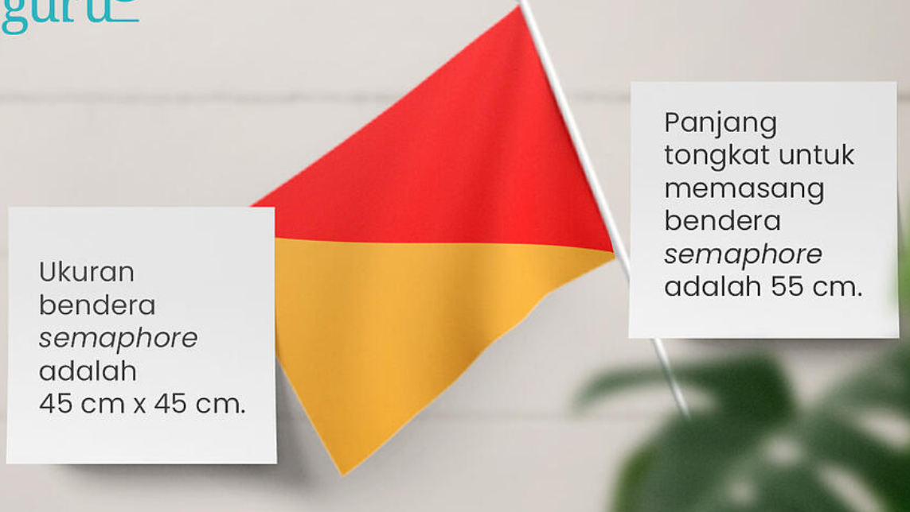
PENGERTIAN
Bendera semaphore
Bendera semaphore memiliki bentuk persegi dengan ukuran 45 cm x 45 cm. Sedangkan panjang tongkat untuk memasang bendera semaphore adalah 55 cm.
JENIS
FUNGSI/TUJUAN
Gerakan semaphore terdiri dari 30 formasi yang masing-masing melambangkan huruf, angka, atau isyarat tertentu.
HOME
MATERI
SEJARAH
TENTANG
Cara cepat belajar gerakan semaphore adalah dengan mengetahui prinsip arah putaran jarum jam.
Dari gambar itu, terlihat kalau gerakan semaphore bergeser perlahan-lahan sesuai arah putaran jarum jam apabila dilihat dari sisi penerima pesan. Jadi, cara mudah menghafalkan gerakan semaphore adalah dengan membayangkan kalau kita sebagai pengirim pesan adalah sebuah jarum jam yang bergerak mengikuti arah putaran jarum jam.

Slide 76
Bendera semaphore
Bendera semaphore memiliki bentuk persegi dengan ukuran 45 cm x 45 cm. Sedangkan panjang tongkat untuk memasang bendera semaphore adalah 55 cm.
PENGERTIAN
JENIS
Gerakan semaphore terdiri dari 30 formasi yang masing-masing melambangkan huruf, angka, atau isyarat tertentu.
FUNGSI/TUJUAN
Cara cepat belajar gerakan semaphore adalah dengan mengetahui prinsip arah putaran jarum jam.
Dari gambar itu, terlihat kalau gerakan semaphore bergeser perlahan-lahan sesuai arah putaran jarum jam apabila dilihat dari sisi penerima pesan. Jadi, cara mudah menghafalkan gerakan semaphore adalah dengan membayangkan kalau kita sebagai pengirim pesan adalah sebuah jarum jam yang bergerak mengikuti arah putaran jarum jam.
HOME
MATERI
SEJARAH
TENTANG

Slide 77
Bendera semaphore
Bendera semaphore memiliki bentuk persegi dengan ukuran 45 cm x 45 cm. Sedangkan panjang tongkat untuk memasang bendera semaphore adalah 55 cm.
Gerakan semaphore terdiri dari 30 formasi yang masing-masing melambangkan huruf, angka, atau isyarat tertentu.
PENGERTIAN
Cara cepat belajar gerakan semaphore adalah dengan mengetahui prinsip arah putaran jarum jam.
Dari gambar itu, terlihat kalau gerakan semaphore bergeser perlahan-lahan sesuai arah putaran jarum jam apabila dilihat dari sisi penerima pesan. Jadi, cara mudah menghafalkan gerakan semaphore adalah dengan membayangkan kalau kita sebagai pengirim pesan adalah sebuah jarum jam yang bergerak mengikuti arah putaran jarum jam.
JENIS
FUNGSI/TUJUAN
HOME
MATERI
SEJARAH
TENTANG

Slide 78
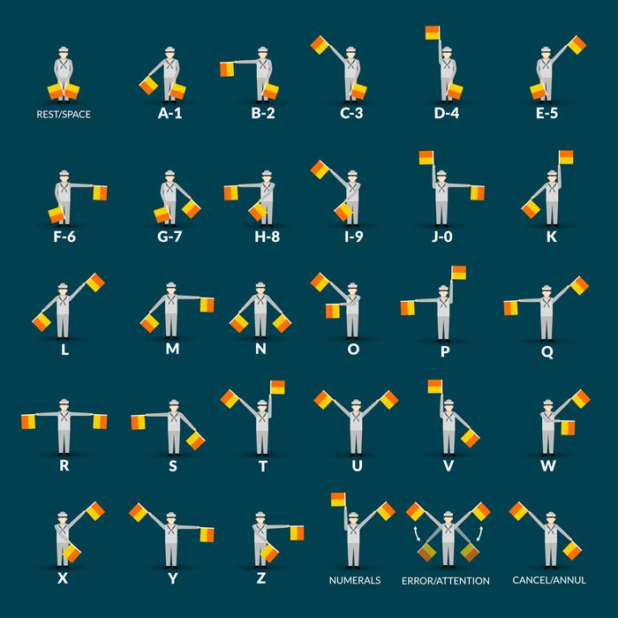
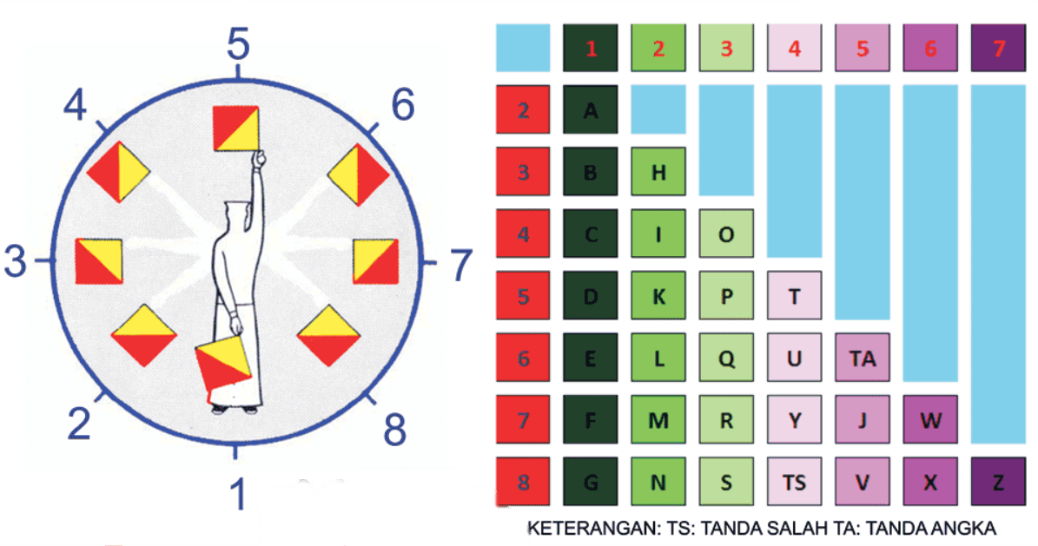
PENGERTIAN
Semaphore pramuka adalah metode yang digunakan untuk mengirim sinyal atau pesan dengan menggunakan alat sederhana. Alat sederhana yang biasa digunakan adalah bendera, batang, maupun tangan kosong sekalipun.
JENIS
FUNGSI/TUJUAN
Semaphore pramuka dilakukan dengan cara mengulurkan kedua tangan membentuk posisi tertentu sesuai formasi yang sudah ditentukan.
HOME
MATERI
SEJARAH
TENTANG
Semaphore Diguanakan untuk berkomunikasi saat berada di jarak yang jauh dan hanya bisa mengandalkan pengelihatan. Teknik ini biasa digunakan di area peguningan, laut serta area terbuka lainnya.

Slide 79
Semaphore pramuka adalah metode yang digunakan untuk mengirim sinyal atau pesan dengan menggunakan alat sederhana. Alat sederhana yang biasa digunakan adalah bendera, batang, maupun tangan kosong sekalipun.
Semaphore pramuka dilakukan dengan cara mengulurkan kedua tangan membentuk posisi tertentu sesuai formasi yang sudah ditentukan.
PENGERTIAN
JENIS
FUNGSI/TUJUAN
Semaphore Diguanakan untuk berkomunikasi saat berada di jarak yang jauh dan hanya bisa mengandalkan pengelihatan. Teknik ini biasa digunakan di area peguningan, laut serta area terbuka lainnya.
HOME
MATERI
SEJARAH
TENTANG

Slide 80
Semaphore pramuka adalah metode yang digunakan untuk mengirim sinyal atau pesan dengan menggunakan alat sederhana. Alat sederhana yang biasa digunakan adalah bendera, batang, maupun tangan kosong sekalipun.
Semaphore pramuka dilakukan dengan cara mengulurkan kedua tangan membentuk posisi tertentu sesuai formasi yang sudah ditentukan.
PENGERTIAN
JENIS
Semaphore Diguanakan untuk berkomunikasi saat berada di jarak yang jauh dan hanya bisa mengandalkan pengelihatan. Teknik ini biasa digunakan di area peguningan, laut serta area terbuka lainnya.
FUNGSI/TUJUAN
HOME
MATERI
SEJARAH
TENTANG

Slide 81
PENGERTIAN
Tali temali pramuka dalam kepramukaan sering sekali kita bertemu dengan kegiatan tali-temali dalam latihan pramuka. Ada banyak yang harus dipelajari, ada simpul, ikatan, pioneering dan lain sebagainya. Untuk mencapai tahap latihan pioneering, Seorang pramuka harus memiliki kemampuan untuk membuat dasar dari tali-temali, yaitu simpul dan ikatan.
JENIS
FUNGSI/TUJUAN
Dalam dunia pramuka sudah tidak asing lagi dengan istilah tali temali, simpul dan ikatan. Hal ini adalah salah satu hal wajib yang harus diketahui untuk anak-anak pramuka dan merupakan sahabat bagi anggota pramuka. Selain itu, simpul dan ikatan juga banyak dimanfaatkan pada saat kegiatan pramuka dan bahkan tidak hanya kegiatan kepramukaan saja yang menggunakan simpul dan ikatan melainkan kegiatan sehari – haripun banyak yang menggunakan simpul dan ikatan.
HOME
MATERI
SEJARAH
TENTANG
Sedangkan penerapan tali temali dalam kehidupan sehari hari sangantlah banyak, contohnya seperti ikat tali sepatu,ikatan jemuran,ikatan dasi, dan lain lain.
Dalam pramuka tali temali digunakan untuk membuat tandu darurat, membangun tenda dan pionering dan sering dilombakan untuk usia pramuka Penggalang sebagai tes keterampilan.

Slide 82
Tali temali pramuka dalam kepramukaan sering sekali kita bertemu dengan kegiatan tali-temali dalam latihan pramuka. Ada banyak yang harus dipelajari, ada simpul, ikatan, pioneering dan lain sebagainya. Untuk mencapai tahap latihan pioneering, Seorang pramuka harus memiliki kemampuan untuk membuat dasar dari tali-temali, yaitu simpul dan ikatan.
Dalam dunia pramuka sudah tidak asing lagi dengan istilah tali temali, simpul dan ikatan. Hal ini adalah salah satu hal wajib yang harus diketahui untuk anak-anak pramuka dan merupakan sahabat bagi anggota pramuka. Selain itu, simpul dan ikatan juga banyak dimanfaatkan pada saat kegiatan pramuka dan bahkan tidak hanya kegiatan kepramukaan saja yang menggunakan simpul dan ikatan melainkan kegiatan sehari – haripun banyak yang menggunakan simpul dan ikatan.
PENGERTIAN
JENIS
FUNGSI/TUJUAN
Sedangkan penerapan tali temali dalam kehidupan sehari hari sangantlah banyak, contohnya seperti ikat tali sepatu,ikatan jemuran,ikatan dasi, dan lain lain.
Dalam pramuka tali temali digunakan untuk membuat tandu darurat, membangun tenda dan pionering dan sering dilombakan untuk usia pramuka Penggalang sebagai tes keterampilan.
HOME
MATERI
SEJARAH
TENTANG

Slide 83
Tali temali pramuka dalam kepramukaan sering sekali kita bertemu dengan kegiatan tali-temali dalam latihan pramuka. Ada banyak yang harus dipelajari, ada simpul, ikatan, pioneering dan lain sebagainya. Untuk mencapai tahap latihan pioneering, Seorang pramuka harus memiliki kemampuan untuk membuat dasar dari tali-temali, yaitu simpul dan ikatan.
Dalam dunia pramuka sudah tidak asing lagi dengan istilah tali temali, simpul dan ikatan. Hal ini adalah salah satu hal wajib yang harus diketahui untuk anak-anak pramuka dan merupakan sahabat bagi anggota pramuka. Selain itu, simpul dan ikatan juga banyak dimanfaatkan pada saat kegiatan pramuka dan bahkan tidak hanya kegiatan kepramukaan saja yang menggunakan simpul dan ikatan melainkan kegiatan sehari – haripun banyak yang menggunakan simpul dan ikatan.
PENGERTIAN
Sedangkan penerapan tali temali dalam kehidupan sehari hari sangantlah banyak, contohnya seperti ikat tali sepatu,ikatan jemuran,ikatan dasi, dan lain lain.
Dalam pramuka tali temali digunakan untuk membuat tandu darurat, membangun tenda dan pionering dan sering dilombakan untuk usia pramuka Penggalang sebagai tes keterampilan.
JENIS
FUNGSI/TUJUAN
HOME
MATERI
SEJARAH
TENTANG

Slide 84
PENGERTIAN
Tali harus bisa dimanfaatkan untuk beragam kegiatan yang dapat meningkatkan kecakapan hidup (life skill) anggota Pramuka, mulai dari tingkatan Siaga hingga Pandega. Pengetahuan dan keterampilan dalam tali-temali akan membantu anggota Pramuka dalam kegiatan perkemahan, penjelajahan, outdoor survival, dan Iain-Iain. Fungsi :
Simpul Ini berfungsi untuk menyambung dua utas tali yang sama besarnya dan tidak licin.
JENIS
FUNGSI/TUJUAN
HOME
MATERI
SEJARAH
TENTANG

Slide 85
Tali harus bisa dimanfaatkan untuk beragam kegiatan yang dapat meningkatkan kecakapan hidup (life skill) anggota Pramuka, mulai dari tingkatan Siaga hingga Pandega. Pengetahuan dan keterampilan dalam tali-temali akan membantu anggota Pramuka dalam kegiatan perkemahan, penjelajahan, outdoor survival, dan Iain-Iain. Fungsi :
Simpul Ini berfungsi untuk menyambung dua utas tali yang sama besarnya dan tidak licin.
PENGERTIAN
JENIS
FUNGSI/TUJUAN
HOME
MATERI
SEJARAH
TENTANG

Slide 86
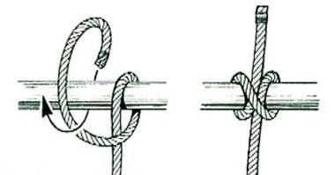
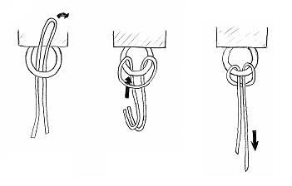
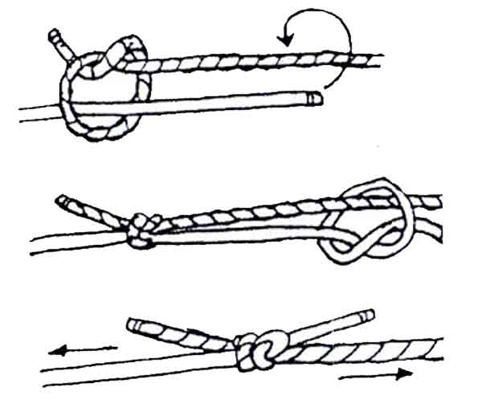
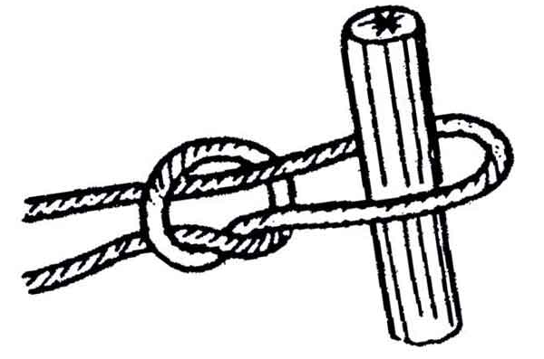
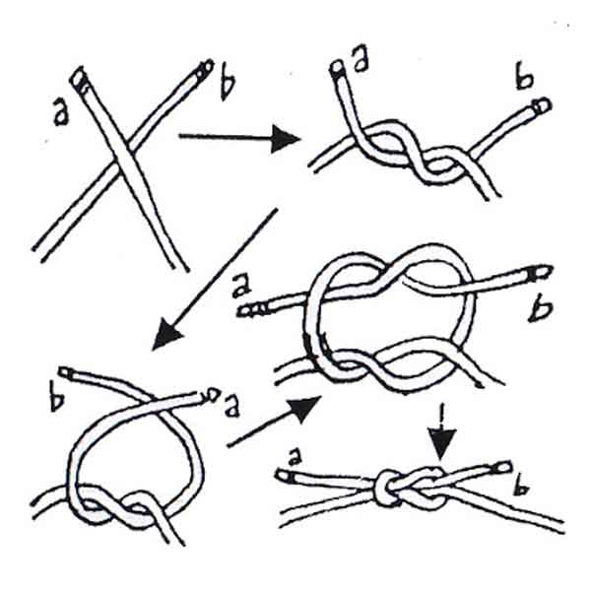
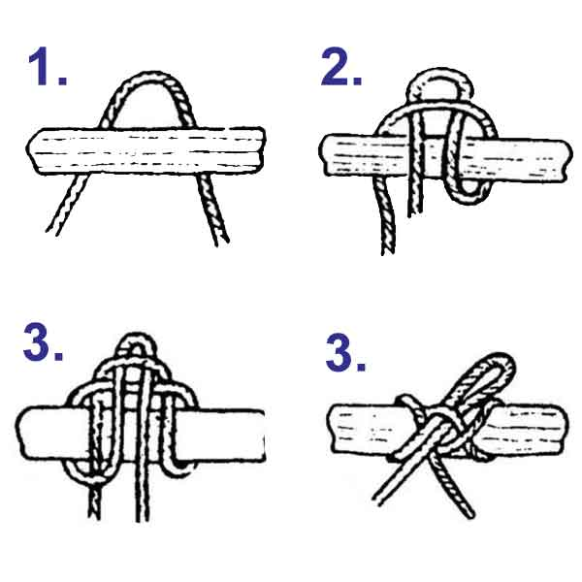
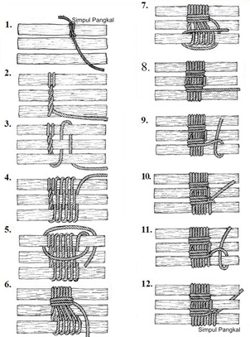
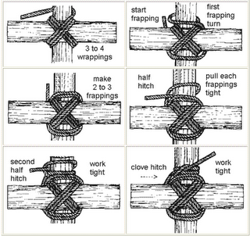
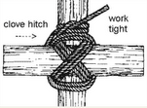
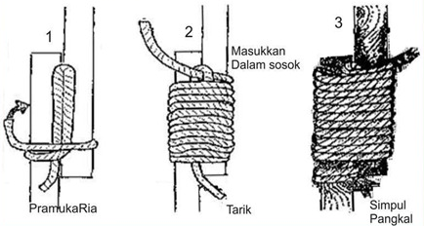
PENGERTIAN
JENIS
Dalam Teknik kepramukaan, tali-temali dibagi menjadi dua jenis yaitu simpul dan ikatan dimana simpul dan ikatan saling berkaitan satu sama lain.
FUNGSI/TUJUAN
Dalam tali temali, terbagi menjadi dua jenis yaitu simpul dan ikatan dimana dalam penerapan dalam kegiatan pramuka beberapa simpul sering di gunakan seperti simpul mati,hidup,pangkal,jangkar,penarik dan simpul kembar. Kemudian ikatan juga banyak digunakan saat kegiatan pramuka terutama saat hiking dan berkemah seperti ikat tiang,tambat,silang, dan ikatan kaki tiga. Selain jenis ikatan dan simpul di atas, masih banyak jenis simpul dan ikatan.
HOME
MATERI
SEJARAH
TENTANG
Perlu kita pahami bahwa :
Tali : Merupakan bendanya
Simpul : Merupakan Hubungan antara tali dengan tali
Ikatan : Merupakan hubungan antara tali dengan benda lain, misalnya tongkat, kayu dan lain – lain.
SIMPUL
Simpul Pangkal
merupakan salah satu simpul yang sering sekali digunakan untuk mengawali atau mengakhiri suatu simpul lainnya. Seperti contoh apabila kamu ingin membuat simpul palang maka langkah pertama.
yang harus kamu lakukan adalah pangkal terlebih dahulu pada salah satu tongkat
Simpul Jangkar
dalam pembuatannya tidak begitu sulit alias mudah. Ada beberapa cara dalam membuat tali temali simpul jangkar ini salah satunya adalah bagilah tali menjadi dua kemudian lingkarkan pada
benda yang ingin ditali, kemudian tariklah kedua badan tali, sehingga semua tali masuk ke dalam sosok
Simpul Kembar
Simpul ini digunakan untuk menyambungkan dua utas tali yang dimana simpul ini akan semakin kuat apabila menerima daya tarik yang kuat.
Simpul hidup
berfungsi untuk mengikat suatu benda dengan kuat, tapi untuk melepasnya tidak susah, tali temali simpul ini biasanya digunakan untuk mengikat hewan.
Simpul Mati
adalah simpul yang biasanya digunakan untuk mengakhiri suatu simpul. Walaupun simpul ini terlihat mudah dalam membuatnya, namun banyak juga yang salah dalam membuatnya. Simpul Ini
berfungsi untuk menyambung dua utas tali yang sama besarnya dan tidak licin.
Simpul penarik
Berfungsi untuk menarik benda besar seperti batu dan batang pohon sehingga mempermudah memindahkan benda besar dan berat tersebut..
IKATAN
Ikatan Kaki Tiga
ikatan ini memiliki fungsi untuk mengikat tiga tiang sekaligus dalam satu ikatan untuk pembuatan kaki tiga, jemuran.
Ikatan Palang
berfungsi untuk mengencangkan kedua tongkat secara vertikal dan horizontal sehingga kedua tongkat tersebut menjadi satu dan sulit dilepaskan.
Fungsi yang paling dominan dari ikatan ini adalah untuk mengikat dua buah tiang yang bersilangan dengan sudut 90⁰ (Siku-Siku)..
Ikatan Silang
berfungsi untuk mengikat dua buah tongkat bersilangan dan tidak membentuk siku.
Ikatan Canggah
berfungsi untuk menyambung tongkat dengan tali secara sejajar. Ikatan canggah umum dikenal dengan nama ikatan sambung tongkat.

Slide 87
Dalam Teknik kepramukaan, tali-temali dibagi menjadi dua jenis yaitu simpul dan ikatan dimana simpul dan ikatan saling berkaitan satu sama lain.
PENGERTIAN
Dalam tali temali, terbagi menjadi dua jenis yaitu simpul dan ikatan dimana dalam penerapan dalam kegiatan pramuka beberapa simpul sering di gunakan seperti simpul mati,hidup,pangkal,jangkar,penarik dan simpul kembar. Kemudian ikatan juga banyak digunakan saat kegiatan pramuka terutama saat hiking dan berkemah seperti ikat tiang,tambat,silang, dan ikatan kaki tiga. Selain jenis ikatan dan simpul di atas, masih banyak jenis simpul dan ikatan.
JENIS
FUNGSI/TUJUAN
Perlu kita pahami bahwa :
Tali : Merupakan bendanya
Simpul : Merupakan Hubungan antara tali dengan tali
Ikatan : Merupakan hubungan antara tali dengan benda lain, misalnya tongkat, kayu dan lain – lain.
HOME
MATERI
SEJARAH
TENTANG
SIMPUL
Simpul Pangkal
merupakan salah satu simpul yang sering sekali digunakan untuk mengawali atau mengakhiri suatu simpul lainnya. Seperti contoh apabila kamu ingin membuat simpul palang maka langkah pertama.
yang harus kamu lakukan adalah pangkal terlebih dahulu pada salah satu tongkat
Simpul Jangkar
dalam pembuatannya tidak begitu sulit alias mudah. Ada beberapa cara dalam membuat tali temali simpul jangkar ini salah satunya adalah bagilah tali menjadi dua kemudian lingkarkan pada
benda yang ingin ditali, kemudian tariklah kedua badan tali, sehingga semua tali masuk ke dalam sosok
Simpul Kembar
Simpul ini digunakan untuk menyambungkan dua utas tali yang dimana simpul ini akan semakin kuat apabila menerima daya tarik yang kuat.
Simpul hidup
berfungsi untuk mengikat suatu benda dengan kuat, tapi untuk melepasnya tidak susah, tali temali simpul ini biasanya digunakan untuk mengikat hewan.
Simpul Mati
adalah simpul yang biasanya digunakan untuk mengakhiri suatu simpul. Walaupun simpul ini terlihat mudah dalam membuatnya, namun banyak juga yang salah dalam membuatnya. Simpul Ini
berfungsi untuk menyambung dua utas tali yang sama besarnya dan tidak licin.
Simpul penarik
Berfungsi untuk menarik benda besar seperti batu dan batang pohon sehingga mempermudah memindahkan benda besar dan berat tersebut..
IKATAN
Ikatan Kaki Tiga
ikatan ini memiliki fungsi untuk mengikat tiga tiang sekaligus dalam satu ikatan untuk pembuatan kaki tiga, jemuran.
Ikatan Palang
berfungsi untuk mengencangkan kedua tongkat secara vertikal dan horizontal sehingga kedua tongkat tersebut menjadi satu dan sulit dilepaskan.
Fungsi yang paling dominan dari ikatan ini adalah untuk mengikat dua buah tiang yang bersilangan dengan sudut 90⁰ (Siku-Siku)..
Ikatan Silang
berfungsi untuk mengikat dua buah tongkat bersilangan dan tidak membentuk siku.
Ikatan Canggah
berfungsi untuk menyambung tongkat dengan tali secara sejajar. Ikatan canggah umum dikenal dengan nama ikatan sambung tongkat.

Slide 88
Dalam Teknik kepramukaan, tali-temali dibagi menjadi dua jenis yaitu simpul dan ikatan dimana simpul dan ikatan saling berkaitan satu sama lain.
Dalam tali temali, terbagi menjadi dua jenis yaitu simpul dan ikatan dimana dalam penerapan dalam kegiatan pramuka beberapa simpul sering di gunakan seperti simpul mati,hidup,pangkal,jangkar,penarik dan simpul kembar. Kemudian ikatan juga banyak digunakan saat kegiatan pramuka terutama saat hiking dan berkemah seperti ikat tiang,tambat,silang, dan ikatan kaki tiga. Selain jenis ikatan dan simpul di atas, masih banyak jenis simpul dan ikatan.
PENGERTIAN
Perlu kita pahami bahwa :
Tali : Merupakan bendanya
Simpul : Merupakan Hubungan antara tali dengan tali
Ikatan : Merupakan hubungan antara tali dengan benda lain, misalnya tongkat, kayu dan lain – lain.
JENIS
FUNGSI/TUJUAN
SIMPUL
HOME
MATERI
SEJARAH
TENTANG
Simpul Pangkal
merupakan salah satu simpul yang sering sekali digunakan untuk mengawali atau mengakhiri suatu simpul lainnya. Seperti contoh apabila kamu ingin membuat simpul palang maka langkah pertama.
yang harus kamu lakukan adalah pangkal terlebih dahulu pada salah satu tongkat
Simpul Jangkar
dalam pembuatannya tidak begitu sulit alias mudah. Ada beberapa cara dalam membuat tali temali simpul jangkar ini salah satunya adalah bagilah tali menjadi dua kemudian lingkarkan pada
benda yang ingin ditali, kemudian tariklah kedua badan tali, sehingga semua tali masuk ke dalam sosok
Simpul Kembar
Simpul ini digunakan untuk menyambungkan dua utas tali yang dimana simpul ini akan semakin kuat apabila menerima daya tarik yang kuat.
Simpul hidup
berfungsi untuk mengikat suatu benda dengan kuat, tapi untuk melepasnya tidak susah, tali temali simpul ini biasanya digunakan untuk mengikat hewan.
Simpul Mati
adalah simpul yang biasanya digunakan untuk mengakhiri suatu simpul. Walaupun simpul ini terlihat mudah dalam membuatnya, namun banyak juga yang salah dalam membuatnya. Simpul Ini
berfungsi untuk menyambung dua utas tali yang sama besarnya dan tidak licin.
Simpul penarik
Berfungsi untuk menarik benda besar seperti batu dan batang pohon sehingga mempermudah memindahkan benda besar dan berat tersebut..
IKATAN
Ikatan Kaki Tiga
ikatan ini memiliki fungsi untuk mengikat tiga tiang sekaligus dalam satu ikatan untuk pembuatan kaki tiga, jemuran.
Ikatan Palang
berfungsi untuk mengencangkan kedua tongkat secara vertikal dan horizontal sehingga kedua tongkat tersebut menjadi satu dan sulit dilepaskan.
Fungsi yang paling dominan dari ikatan ini adalah untuk mengikat dua buah tiang yang bersilangan dengan sudut 90⁰ (Siku-Siku)..
Ikatan Silang
berfungsi untuk mengikat dua buah tongkat bersilangan dan tidak membentuk siku.
Ikatan Canggah
berfungsi untuk menyambung tongkat dengan tali secara sejajar. Ikatan canggah umum dikenal dengan nama ikatan sambung tongkat.

Slide 89
Dalam Teknik kepramukaan, tali-temali dibagi menjadi dua jenis yaitu simpul dan ikatan dimana simpul dan ikatan saling berkaitan satu sama lain.
Dalam tali temali, terbagi menjadi dua jenis yaitu simpul dan ikatan dimana dalam penerapan dalam kegiatan pramuka beberapa simpul sering di gunakan seperti simpul mati,hidup,pangkal,jangkar,penarik dan simpul kembar. Kemudian ikatan juga banyak digunakan saat kegiatan pramuka terutama saat hiking dan berkemah seperti ikat tiang,tambat,silang, dan ikatan kaki tiga. Selain jenis ikatan dan simpul di atas, masih banyak jenis simpul dan ikatan.
Perlu kita pahami bahwa :
Tali : Merupakan bendanya
Simpul : Merupakan Hubungan antara tali dengan tali
Ikatan : Merupakan hubungan antara tali dengan benda lain, misalnya tongkat, kayu dan lain – lain.
PENGERTIAN
SIMPUL
JENIS
Simpul Pangkal
FUNGSI/TUJUAN
merupakan salah satu simpul yang sering sekali digunakan untuk mengawali atau mengakhiri suatu simpul lainnya. Seperti contoh apabila kamu ingin membuat simpul palang maka langkah pertama.
yang harus kamu lakukan adalah pangkal terlebih dahulu pada salah satu tongkat
HOME
MATERI
SEJARAH
TENTANG
Simpul Jangkar
dalam pembuatannya tidak begitu sulit alias mudah. Ada beberapa cara dalam membuat tali temali simpul jangkar ini salah satunya adalah bagilah tali menjadi dua kemudian lingkarkan pada
benda yang ingin ditali, kemudian tariklah kedua badan tali, sehingga semua tali masuk ke dalam sosok
Simpul Kembar
Simpul ini digunakan untuk menyambungkan dua utas tali yang dimana simpul ini akan semakin kuat apabila menerima daya tarik yang kuat.
Simpul hidup
berfungsi untuk mengikat suatu benda dengan kuat, tapi untuk melepasnya tidak susah, tali temali simpul ini biasanya digunakan untuk mengikat hewan.
Simpul Mati
adalah simpul yang biasanya digunakan untuk mengakhiri suatu simpul. Walaupun simpul ini terlihat mudah dalam membuatnya, namun banyak juga yang salah dalam membuatnya. Simpul Ini
berfungsi untuk menyambung dua utas tali yang sama besarnya dan tidak licin.
Simpul penarik
Berfungsi untuk menarik benda besar seperti batu dan batang pohon sehingga mempermudah memindahkan benda besar dan berat tersebut..
IKATAN
Ikatan Kaki Tiga
ikatan ini memiliki fungsi untuk mengikat tiga tiang sekaligus dalam satu ikatan untuk pembuatan kaki tiga, jemuran.
Ikatan Palang
berfungsi untuk mengencangkan kedua tongkat secara vertikal dan horizontal sehingga kedua tongkat tersebut menjadi satu dan sulit dilepaskan.
Fungsi yang paling dominan dari ikatan ini adalah untuk mengikat dua buah tiang yang bersilangan dengan sudut 90⁰ (Siku-Siku)..
Ikatan Silang
berfungsi untuk mengikat dua buah tongkat bersilangan dan tidak membentuk siku.
Ikatan Canggah
berfungsi untuk menyambung tongkat dengan tali secara sejajar. Ikatan canggah umum dikenal dengan nama ikatan sambung tongkat.

Slide 90
Dalam Teknik kepramukaan, tali-temali dibagi menjadi dua jenis yaitu simpul dan ikatan dimana simpul dan ikatan saling berkaitan satu sama lain.
Dalam tali temali, terbagi menjadi dua jenis yaitu simpul dan ikatan dimana dalam penerapan dalam kegiatan pramuka beberapa simpul sering di gunakan seperti simpul mati,hidup,pangkal,jangkar,penarik dan simpul kembar. Kemudian ikatan juga banyak digunakan saat kegiatan pramuka terutama saat hiking dan berkemah seperti ikat tiang,tambat,silang, dan ikatan kaki tiga. Selain jenis ikatan dan simpul di atas, masih banyak jenis simpul dan ikatan.
Perlu kita pahami bahwa :
Tali : Merupakan bendanya
Simpul : Merupakan Hubungan antara tali dengan tali
Ikatan : Merupakan hubungan antara tali dengan benda lain, misalnya tongkat, kayu dan lain – lain.
SIMPUL
PENGERTIAN
Simpul Pangkal
merupakan salah satu simpul yang sering sekali digunakan untuk mengawali atau mengakhiri suatu simpul lainnya. Seperti contoh apabila kamu ingin membuat simpul palang maka langkah pertama.
JENIS
yang harus kamu lakukan adalah pangkal terlebih dahulu pada salah satu tongkat
FUNGSI/TUJUAN
Simpul Jangkar
dalam pembuatannya tidak begitu sulit alias mudah. Ada beberapa cara dalam membuat tali temali simpul jangkar ini salah satunya adalah bagilah tali menjadi dua kemudian lingkarkan pada
HOME
MATERI
SEJARAH
TENTANG
benda yang ingin ditali, kemudian tariklah kedua badan tali, sehingga semua tali masuk ke dalam sosok
Simpul Kembar
Simpul ini digunakan untuk menyambungkan dua utas tali yang dimana simpul ini akan semakin kuat apabila menerima daya tarik yang kuat.
Simpul hidup
berfungsi untuk mengikat suatu benda dengan kuat, tapi untuk melepasnya tidak susah, tali temali simpul ini biasanya digunakan untuk mengikat hewan.
Simpul Mati
adalah simpul yang biasanya digunakan untuk mengakhiri suatu simpul. Walaupun simpul ini terlihat mudah dalam membuatnya, namun banyak juga yang salah dalam membuatnya. Simpul Ini
berfungsi untuk menyambung dua utas tali yang sama besarnya dan tidak licin.
Simpul penarik
Berfungsi untuk menarik benda besar seperti batu dan batang pohon sehingga mempermudah memindahkan benda besar dan berat tersebut..
IKATAN
Ikatan Kaki Tiga
ikatan ini memiliki fungsi untuk mengikat tiga tiang sekaligus dalam satu ikatan untuk pembuatan kaki tiga, jemuran.
Ikatan Palang
berfungsi untuk mengencangkan kedua tongkat secara vertikal dan horizontal sehingga kedua tongkat tersebut menjadi satu dan sulit dilepaskan.
Fungsi yang paling dominan dari ikatan ini adalah untuk mengikat dua buah tiang yang bersilangan dengan sudut 90⁰ (Siku-Siku)..
Ikatan Silang
berfungsi untuk mengikat dua buah tongkat bersilangan dan tidak membentuk siku.
Ikatan Canggah
berfungsi untuk menyambung tongkat dengan tali secara sejajar. Ikatan canggah umum dikenal dengan nama ikatan sambung tongkat.

Slide 91
Dalam Teknik kepramukaan, tali-temali dibagi menjadi dua jenis yaitu simpul dan ikatan dimana simpul dan ikatan saling berkaitan satu sama lain.
Dalam tali temali, terbagi menjadi dua jenis yaitu simpul dan ikatan dimana dalam penerapan dalam kegiatan pramuka beberapa simpul sering di gunakan seperti simpul mati,hidup,pangkal,jangkar,penarik dan simpul kembar. Kemudian ikatan juga banyak digunakan saat kegiatan pramuka terutama saat hiking dan berkemah seperti ikat tiang,tambat,silang, dan ikatan kaki tiga. Selain jenis ikatan dan simpul di atas, masih banyak jenis simpul dan ikatan.
Perlu kita pahami bahwa :
Tali : Merupakan bendanya
Simpul : Merupakan Hubungan antara tali dengan tali
Ikatan : Merupakan hubungan antara tali dengan benda lain, misalnya tongkat, kayu dan lain – lain.
SIMPUL
Simpul Pangkal
merupakan salah satu simpul yang sering sekali digunakan untuk mengawali atau mengakhiri suatu simpul lainnya. Seperti contoh apabila kamu ingin membuat simpul palang maka langkah pertama.
yang harus kamu lakukan adalah pangkal terlebih dahulu pada salah satu tongkat
PENGERTIAN
Simpul Jangkar
dalam pembuatannya tidak begitu sulit alias mudah. Ada beberapa cara dalam membuat tali temali simpul jangkar ini salah satunya adalah bagilah tali menjadi dua kemudian lingkarkan pada
JENIS
benda yang ingin ditali, kemudian tariklah kedua badan tali, sehingga semua tali masuk ke dalam sosok
FUNGSI/TUJUAN
Simpul Kembar
Simpul ini digunakan untuk menyambungkan dua utas tali yang dimana simpul ini akan semakin kuat apabila menerima daya tarik yang kuat.
HOME
MATERI
SEJARAH
TENTANG
Simpul hidup
berfungsi untuk mengikat suatu benda dengan kuat, tapi untuk melepasnya tidak susah, tali temali simpul ini biasanya digunakan untuk mengikat hewan.
Simpul Mati
adalah simpul yang biasanya digunakan untuk mengakhiri suatu simpul. Walaupun simpul ini terlihat mudah dalam membuatnya, namun banyak juga yang salah dalam membuatnya. Simpul Ini
berfungsi untuk menyambung dua utas tali yang sama besarnya dan tidak licin.
Simpul penarik
Berfungsi untuk menarik benda besar seperti batu dan batang pohon sehingga mempermudah memindahkan benda besar dan berat tersebut..
IKATAN
Ikatan Kaki Tiga
ikatan ini memiliki fungsi untuk mengikat tiga tiang sekaligus dalam satu ikatan untuk pembuatan kaki tiga, jemuran.
Ikatan Palang
berfungsi untuk mengencangkan kedua tongkat secara vertikal dan horizontal sehingga kedua tongkat tersebut menjadi satu dan sulit dilepaskan.
Fungsi yang paling dominan dari ikatan ini adalah untuk mengikat dua buah tiang yang bersilangan dengan sudut 90⁰ (Siku-Siku)..
Ikatan Silang
berfungsi untuk mengikat dua buah tongkat bersilangan dan tidak membentuk siku.
Ikatan Canggah
berfungsi untuk menyambung tongkat dengan tali secara sejajar. Ikatan canggah umum dikenal dengan nama ikatan sambung tongkat.

Slide 92
Dalam Teknik kepramukaan, tali-temali dibagi menjadi dua jenis yaitu simpul dan ikatan dimana simpul dan ikatan saling berkaitan satu sama lain.
Dalam tali temali, terbagi menjadi dua jenis yaitu simpul dan ikatan dimana dalam penerapan dalam kegiatan pramuka beberapa simpul sering di gunakan seperti simpul mati,hidup,pangkal,jangkar,penarik dan simpul kembar. Kemudian ikatan juga banyak digunakan saat kegiatan pramuka terutama saat hiking dan berkemah seperti ikat tiang,tambat,silang, dan ikatan kaki tiga. Selain jenis ikatan dan simpul di atas, masih banyak jenis simpul dan ikatan.
Perlu kita pahami bahwa :
Tali : Merupakan bendanya
Simpul : Merupakan Hubungan antara tali dengan tali
Ikatan : Merupakan hubungan antara tali dengan benda lain, misalnya tongkat, kayu dan lain – lain.
SIMPUL
Simpul Pangkal
merupakan salah satu simpul yang sering sekali digunakan untuk mengawali atau mengakhiri suatu simpul lainnya. Seperti contoh apabila kamu ingin membuat simpul palang maka langkah pertama.
yang harus kamu lakukan adalah pangkal terlebih dahulu pada salah satu tongkat
Simpul Jangkar
dalam pembuatannya tidak begitu sulit alias mudah. Ada beberapa cara dalam membuat tali temali simpul jangkar ini salah satunya adalah bagilah tali menjadi dua kemudian lingkarkan pada
benda yang ingin ditali, kemudian tariklah kedua badan tali, sehingga semua tali masuk ke dalam sosok
PENGERTIAN
Simpul Kembar
Simpul ini digunakan untuk menyambungkan dua utas tali yang dimana simpul ini akan semakin kuat apabila menerima daya tarik yang kuat.
JENIS
FUNGSI/TUJUAN
Simpul hidup
berfungsi untuk mengikat suatu benda dengan kuat, tapi untuk melepasnya tidak susah, tali temali simpul ini biasanya digunakan untuk mengikat hewan.
HOME
MATERI
SEJARAH
TENTANG
Simpul Mati
adalah simpul yang biasanya digunakan untuk mengakhiri suatu simpul. Walaupun simpul ini terlihat mudah dalam membuatnya, namun banyak juga yang salah dalam membuatnya. Simpul Ini
berfungsi untuk menyambung dua utas tali yang sama besarnya dan tidak licin.
Simpul penarik
Berfungsi untuk menarik benda besar seperti batu dan batang pohon sehingga mempermudah memindahkan benda besar dan berat tersebut..
IKATAN
Ikatan Kaki Tiga
ikatan ini memiliki fungsi untuk mengikat tiga tiang sekaligus dalam satu ikatan untuk pembuatan kaki tiga, jemuran.
Ikatan Palang
berfungsi untuk mengencangkan kedua tongkat secara vertikal dan horizontal sehingga kedua tongkat tersebut menjadi satu dan sulit dilepaskan.
Fungsi yang paling dominan dari ikatan ini adalah untuk mengikat dua buah tiang yang bersilangan dengan sudut 90⁰ (Siku-Siku)..
Ikatan Silang
berfungsi untuk mengikat dua buah tongkat bersilangan dan tidak membentuk siku.
Ikatan Canggah
berfungsi untuk menyambung tongkat dengan tali secara sejajar. Ikatan canggah umum dikenal dengan nama ikatan sambung tongkat.

Slide 93
Dalam Teknik kepramukaan, tali-temali dibagi menjadi dua jenis yaitu simpul dan ikatan dimana simpul dan ikatan saling berkaitan satu sama lain.
Dalam tali temali, terbagi menjadi dua jenis yaitu simpul dan ikatan dimana dalam penerapan dalam kegiatan pramuka beberapa simpul sering di gunakan seperti simpul mati,hidup,pangkal,jangkar,penarik dan simpul kembar. Kemudian ikatan juga banyak digunakan saat kegiatan pramuka terutama saat hiking dan berkemah seperti ikat tiang,tambat,silang, dan ikatan kaki tiga. Selain jenis ikatan dan simpul di atas, masih banyak jenis simpul dan ikatan.
Perlu kita pahami bahwa :
Tali : Merupakan bendanya
Simpul : Merupakan Hubungan antara tali dengan tali
Ikatan : Merupakan hubungan antara tali dengan benda lain, misalnya tongkat, kayu dan lain – lain.
SIMPUL
Simpul Pangkal
merupakan salah satu simpul yang sering sekali digunakan untuk mengawali atau mengakhiri suatu simpul lainnya. Seperti contoh apabila kamu ingin membuat simpul palang maka langkah pertama.
yang harus kamu lakukan adalah pangkal terlebih dahulu pada salah satu tongkat
Simpul Jangkar
dalam pembuatannya tidak begitu sulit alias mudah. Ada beberapa cara dalam membuat tali temali simpul jangkar ini salah satunya adalah bagilah tali menjadi dua kemudian lingkarkan pada
benda yang ingin ditali, kemudian tariklah kedua badan tali, sehingga semua tali masuk ke dalam sosok
Simpul Kembar
Simpul ini digunakan untuk menyambungkan dua utas tali yang dimana simpul ini akan semakin kuat apabila menerima daya tarik yang kuat.
PENGERTIAN
Simpul hidup
berfungsi untuk mengikat suatu benda dengan kuat, tapi untuk melepasnya tidak susah, tali temali simpul ini biasanya digunakan untuk mengikat hewan.
JENIS
FUNGSI/TUJUAN
Simpul Mati
adalah simpul yang biasanya digunakan untuk mengakhiri suatu simpul. Walaupun simpul ini terlihat mudah dalam membuatnya, namun banyak juga yang salah dalam membuatnya. Simpul Ini
HOME
MATERI
SEJARAH
TENTANG
berfungsi untuk menyambung dua utas tali yang sama besarnya dan tidak licin.
Simpul penarik
Berfungsi untuk menarik benda besar seperti batu dan batang pohon sehingga mempermudah memindahkan benda besar dan berat tersebut..
IKATAN
Ikatan Kaki Tiga
ikatan ini memiliki fungsi untuk mengikat tiga tiang sekaligus dalam satu ikatan untuk pembuatan kaki tiga, jemuran.
Ikatan Palang
berfungsi untuk mengencangkan kedua tongkat secara vertikal dan horizontal sehingga kedua tongkat tersebut menjadi satu dan sulit dilepaskan.
Fungsi yang paling dominan dari ikatan ini adalah untuk mengikat dua buah tiang yang bersilangan dengan sudut 90⁰ (Siku-Siku)..
Ikatan Silang
berfungsi untuk mengikat dua buah tongkat bersilangan dan tidak membentuk siku.
Ikatan Canggah
berfungsi untuk menyambung tongkat dengan tali secara sejajar. Ikatan canggah umum dikenal dengan nama ikatan sambung tongkat.

Slide 94
Dalam Teknik kepramukaan, tali-temali dibagi menjadi dua jenis yaitu simpul dan ikatan dimana simpul dan ikatan saling berkaitan satu sama lain.
Dalam tali temali, terbagi menjadi dua jenis yaitu simpul dan ikatan dimana dalam penerapan dalam kegiatan pramuka beberapa simpul sering di gunakan seperti simpul mati,hidup,pangkal,jangkar,penarik dan simpul kembar. Kemudian ikatan juga banyak digunakan saat kegiatan pramuka terutama saat hiking dan berkemah seperti ikat tiang,tambat,silang, dan ikatan kaki tiga. Selain jenis ikatan dan simpul di atas, masih banyak jenis simpul dan ikatan.
Perlu kita pahami bahwa :
Tali : Merupakan bendanya
Simpul : Merupakan Hubungan antara tali dengan tali
Ikatan : Merupakan hubungan antara tali dengan benda lain, misalnya tongkat, kayu dan lain – lain.
SIMPUL
Simpul Pangkal
merupakan salah satu simpul yang sering sekali digunakan untuk mengawali atau mengakhiri suatu simpul lainnya. Seperti contoh apabila kamu ingin membuat simpul palang maka langkah pertama.
yang harus kamu lakukan adalah pangkal terlebih dahulu pada salah satu tongkat
Simpul Jangkar
dalam pembuatannya tidak begitu sulit alias mudah. Ada beberapa cara dalam membuat tali temali simpul jangkar ini salah satunya adalah bagilah tali menjadi dua kemudian lingkarkan pada
benda yang ingin ditali, kemudian tariklah kedua badan tali, sehingga semua tali masuk ke dalam sosok
Simpul Kembar
Simpul ini digunakan untuk menyambungkan dua utas tali yang dimana simpul ini akan semakin kuat apabila menerima daya tarik yang kuat.
Simpul hidup
berfungsi untuk mengikat suatu benda dengan kuat, tapi untuk melepasnya tidak susah, tali temali simpul ini biasanya digunakan untuk mengikat hewan.
PENGERTIAN
Simpul Mati
adalah simpul yang biasanya digunakan untuk mengakhiri suatu simpul. Walaupun simpul ini terlihat mudah dalam membuatnya, namun banyak juga yang salah dalam membuatnya. Simpul Ini
JENIS
berfungsi untuk menyambung dua utas tali yang sama besarnya dan tidak licin.
FUNGSI/TUJUAN
Simpul penarik
Berfungsi untuk menarik benda besar seperti batu dan batang pohon sehingga mempermudah memindahkan benda besar dan berat tersebut..
HOME
MATERI
SEJARAH
TENTANG
IKATAN
Ikatan Kaki Tiga
ikatan ini memiliki fungsi untuk mengikat tiga tiang sekaligus dalam satu ikatan untuk pembuatan kaki tiga, jemuran.
Ikatan Palang
berfungsi untuk mengencangkan kedua tongkat secara vertikal dan horizontal sehingga kedua tongkat tersebut menjadi satu dan sulit dilepaskan.
Fungsi yang paling dominan dari ikatan ini adalah untuk mengikat dua buah tiang yang bersilangan dengan sudut 90⁰ (Siku-Siku)..
Ikatan Silang
berfungsi untuk mengikat dua buah tongkat bersilangan dan tidak membentuk siku.
Ikatan Canggah
berfungsi untuk menyambung tongkat dengan tali secara sejajar. Ikatan canggah umum dikenal dengan nama ikatan sambung tongkat.

Slide 95
Dalam Teknik kepramukaan, tali-temali dibagi menjadi dua jenis yaitu simpul dan ikatan dimana simpul dan ikatan saling berkaitan satu sama lain.
Dalam tali temali, terbagi menjadi dua jenis yaitu simpul dan ikatan dimana dalam penerapan dalam kegiatan pramuka beberapa simpul sering di gunakan seperti simpul mati,hidup,pangkal,jangkar,penarik dan simpul kembar. Kemudian ikatan juga banyak digunakan saat kegiatan pramuka terutama saat hiking dan berkemah seperti ikat tiang,tambat,silang, dan ikatan kaki tiga. Selain jenis ikatan dan simpul di atas, masih banyak jenis simpul dan ikatan.
Perlu kita pahami bahwa :
Tali : Merupakan bendanya
Simpul : Merupakan Hubungan antara tali dengan tali
Ikatan : Merupakan hubungan antara tali dengan benda lain, misalnya tongkat, kayu dan lain – lain.
SIMPUL
Simpul Pangkal
merupakan salah satu simpul yang sering sekali digunakan untuk mengawali atau mengakhiri suatu simpul lainnya. Seperti contoh apabila kamu ingin membuat simpul palang maka langkah pertama.
yang harus kamu lakukan adalah pangkal terlebih dahulu pada salah satu tongkat
Simpul Jangkar
dalam pembuatannya tidak begitu sulit alias mudah. Ada beberapa cara dalam membuat tali temali simpul jangkar ini salah satunya adalah bagilah tali menjadi dua kemudian lingkarkan pada
benda yang ingin ditali, kemudian tariklah kedua badan tali, sehingga semua tali masuk ke dalam sosok
Simpul Kembar
Simpul ini digunakan untuk menyambungkan dua utas tali yang dimana simpul ini akan semakin kuat apabila menerima daya tarik yang kuat.
Simpul hidup
berfungsi untuk mengikat suatu benda dengan kuat, tapi untuk melepasnya tidak susah, tali temali simpul ini biasanya digunakan untuk mengikat hewan.
Simpul Mati
adalah simpul yang biasanya digunakan untuk mengakhiri suatu simpul. Walaupun simpul ini terlihat mudah dalam membuatnya, namun banyak juga yang salah dalam membuatnya. Simpul Ini
berfungsi untuk menyambung dua utas tali yang sama besarnya dan tidak licin.
PENGERTIAN
Simpul penarik
Berfungsi untuk menarik benda besar seperti batu dan batang pohon sehingga mempermudah memindahkan benda besar dan berat tersebut..
JENIS
FUNGSI/TUJUAN
IKATAN
HOME
MATERI
SEJARAH
TENTANG
Ikatan Kaki Tiga
ikatan ini memiliki fungsi untuk mengikat tiga tiang sekaligus dalam satu ikatan untuk pembuatan kaki tiga, jemuran.
Ikatan Palang
berfungsi untuk mengencangkan kedua tongkat secara vertikal dan horizontal sehingga kedua tongkat tersebut menjadi satu dan sulit dilepaskan.
Fungsi yang paling dominan dari ikatan ini adalah untuk mengikat dua buah tiang yang bersilangan dengan sudut 90⁰ (Siku-Siku)..
Ikatan Silang
berfungsi untuk mengikat dua buah tongkat bersilangan dan tidak membentuk siku.
Ikatan Canggah
berfungsi untuk menyambung tongkat dengan tali secara sejajar. Ikatan canggah umum dikenal dengan nama ikatan sambung tongkat.

Slide 96
Dalam Teknik kepramukaan, tali-temali dibagi menjadi dua jenis yaitu simpul dan ikatan dimana simpul dan ikatan saling berkaitan satu sama lain.
Dalam tali temali, terbagi menjadi dua jenis yaitu simpul dan ikatan dimana dalam penerapan dalam kegiatan pramuka beberapa simpul sering di gunakan seperti simpul mati,hidup,pangkal,jangkar,penarik dan simpul kembar. Kemudian ikatan juga banyak digunakan saat kegiatan pramuka terutama saat hiking dan berkemah seperti ikat tiang,tambat,silang, dan ikatan kaki tiga. Selain jenis ikatan dan simpul di atas, masih banyak jenis simpul dan ikatan.
Perlu kita pahami bahwa :
Tali : Merupakan bendanya
Simpul : Merupakan Hubungan antara tali dengan tali
Ikatan : Merupakan hubungan antara tali dengan benda lain, misalnya tongkat, kayu dan lain – lain.
SIMPUL
Simpul Pangkal
merupakan salah satu simpul yang sering sekali digunakan untuk mengawali atau mengakhiri suatu simpul lainnya. Seperti contoh apabila kamu ingin membuat simpul palang maka langkah pertama.
yang harus kamu lakukan adalah pangkal terlebih dahulu pada salah satu tongkat
Simpul Jangkar
dalam pembuatannya tidak begitu sulit alias mudah. Ada beberapa cara dalam membuat tali temali simpul jangkar ini salah satunya adalah bagilah tali menjadi dua kemudian lingkarkan pada
benda yang ingin ditali, kemudian tariklah kedua badan tali, sehingga semua tali masuk ke dalam sosok
Simpul Kembar
Simpul ini digunakan untuk menyambungkan dua utas tali yang dimana simpul ini akan semakin kuat apabila menerima daya tarik yang kuat.
Simpul hidup
berfungsi untuk mengikat suatu benda dengan kuat, tapi untuk melepasnya tidak susah, tali temali simpul ini biasanya digunakan untuk mengikat hewan.
Simpul Mati
adalah simpul yang biasanya digunakan untuk mengakhiri suatu simpul. Walaupun simpul ini terlihat mudah dalam membuatnya, namun banyak juga yang salah dalam membuatnya. Simpul Ini
berfungsi untuk menyambung dua utas tali yang sama besarnya dan tidak licin.
Simpul penarik
Berfungsi untuk menarik benda besar seperti batu dan batang pohon sehingga mempermudah memindahkan benda besar dan berat tersebut..
PENGERTIAN
JENIS
IKATAN
FUNGSI/TUJUAN
Ikatan Kaki Tiga
ikatan ini memiliki fungsi untuk mengikat tiga tiang sekaligus dalam satu ikatan untuk pembuatan kaki tiga, jemuran.
HOME
MATERI
SEJARAH
TENTANG
Ikatan Palang
berfungsi untuk mengencangkan kedua tongkat secara vertikal dan horizontal sehingga kedua tongkat tersebut menjadi satu dan sulit dilepaskan.
Fungsi yang paling dominan dari ikatan ini adalah untuk mengikat dua buah tiang yang bersilangan dengan sudut 90⁰ (Siku-Siku)..
Ikatan Silang
berfungsi untuk mengikat dua buah tongkat bersilangan dan tidak membentuk siku.
Ikatan Canggah
berfungsi untuk menyambung tongkat dengan tali secara sejajar. Ikatan canggah umum dikenal dengan nama ikatan sambung tongkat.

Slide 97
Dalam Teknik kepramukaan, tali-temali dibagi menjadi dua jenis yaitu simpul dan ikatan dimana simpul dan ikatan saling berkaitan satu sama lain.
Dalam tali temali, terbagi menjadi dua jenis yaitu simpul dan ikatan dimana dalam penerapan dalam kegiatan pramuka beberapa simpul sering di gunakan seperti simpul mati,hidup,pangkal,jangkar,penarik dan simpul kembar. Kemudian ikatan juga banyak digunakan saat kegiatan pramuka terutama saat hiking dan berkemah seperti ikat tiang,tambat,silang, dan ikatan kaki tiga. Selain jenis ikatan dan simpul di atas, masih banyak jenis simpul dan ikatan.
Perlu kita pahami bahwa :
Tali : Merupakan bendanya
Simpul : Merupakan Hubungan antara tali dengan tali
Ikatan : Merupakan hubungan antara tali dengan benda lain, misalnya tongkat, kayu dan lain – lain.
SIMPUL
Simpul Pangkal
merupakan salah satu simpul yang sering sekali digunakan untuk mengawali atau mengakhiri suatu simpul lainnya. Seperti contoh apabila kamu ingin membuat simpul palang maka langkah pertama.
yang harus kamu lakukan adalah pangkal terlebih dahulu pada salah satu tongkat
Simpul Jangkar
dalam pembuatannya tidak begitu sulit alias mudah. Ada beberapa cara dalam membuat tali temali simpul jangkar ini salah satunya adalah bagilah tali menjadi dua kemudian lingkarkan pada
benda yang ingin ditali, kemudian tariklah kedua badan tali, sehingga semua tali masuk ke dalam sosok
Simpul Kembar
Simpul ini digunakan untuk menyambungkan dua utas tali yang dimana simpul ini akan semakin kuat apabila menerima daya tarik yang kuat.
Simpul hidup
berfungsi untuk mengikat suatu benda dengan kuat, tapi untuk melepasnya tidak susah, tali temali simpul ini biasanya digunakan untuk mengikat hewan.
Simpul Mati
adalah simpul yang biasanya digunakan untuk mengakhiri suatu simpul. Walaupun simpul ini terlihat mudah dalam membuatnya, namun banyak juga yang salah dalam membuatnya. Simpul Ini
berfungsi untuk menyambung dua utas tali yang sama besarnya dan tidak licin.
Simpul penarik
Berfungsi untuk menarik benda besar seperti batu dan batang pohon sehingga mempermudah memindahkan benda besar dan berat tersebut..
IKATAN
PENGERTIAN
Ikatan Kaki Tiga
ikatan ini memiliki fungsi untuk mengikat tiga tiang sekaligus dalam satu ikatan untuk pembuatan kaki tiga, jemuran.
JENIS
FUNGSI/TUJUAN
Ikatan Palang
berfungsi untuk mengencangkan kedua tongkat secara vertikal dan horizontal sehingga kedua tongkat tersebut menjadi satu dan sulit dilepaskan.
HOME
MATERI
SEJARAH
TENTANG
Fungsi yang paling dominan dari ikatan ini adalah untuk mengikat dua buah tiang yang bersilangan dengan sudut 90⁰ (Siku-Siku)..
Ikatan Silang
berfungsi untuk mengikat dua buah tongkat bersilangan dan tidak membentuk siku.
Ikatan Canggah
berfungsi untuk menyambung tongkat dengan tali secara sejajar. Ikatan canggah umum dikenal dengan nama ikatan sambung tongkat.

Slide 98
Dalam Teknik kepramukaan, tali-temali dibagi menjadi dua jenis yaitu simpul dan ikatan dimana simpul dan ikatan saling berkaitan satu sama lain.
Dalam tali temali, terbagi menjadi dua jenis yaitu simpul dan ikatan dimana dalam penerapan dalam kegiatan pramuka beberapa simpul sering di gunakan seperti simpul mati,hidup,pangkal,jangkar,penarik dan simpul kembar. Kemudian ikatan juga banyak digunakan saat kegiatan pramuka terutama saat hiking dan berkemah seperti ikat tiang,tambat,silang, dan ikatan kaki tiga. Selain jenis ikatan dan simpul di atas, masih banyak jenis simpul dan ikatan.
Perlu kita pahami bahwa :
Tali : Merupakan bendanya
Simpul : Merupakan Hubungan antara tali dengan tali
Ikatan : Merupakan hubungan antara tali dengan benda lain, misalnya tongkat, kayu dan lain – lain.
SIMPUL
Simpul Pangkal
merupakan salah satu simpul yang sering sekali digunakan untuk mengawali atau mengakhiri suatu simpul lainnya. Seperti contoh apabila kamu ingin membuat simpul palang maka langkah pertama.
yang harus kamu lakukan adalah pangkal terlebih dahulu pada salah satu tongkat
Simpul Jangkar
dalam pembuatannya tidak begitu sulit alias mudah. Ada beberapa cara dalam membuat tali temali simpul jangkar ini salah satunya adalah bagilah tali menjadi dua kemudian lingkarkan pada
benda yang ingin ditali, kemudian tariklah kedua badan tali, sehingga semua tali masuk ke dalam sosok
Simpul Kembar
Simpul ini digunakan untuk menyambungkan dua utas tali yang dimana simpul ini akan semakin kuat apabila menerima daya tarik yang kuat.
Simpul hidup
berfungsi untuk mengikat suatu benda dengan kuat, tapi untuk melepasnya tidak susah, tali temali simpul ini biasanya digunakan untuk mengikat hewan.
Simpul Mati
adalah simpul yang biasanya digunakan untuk mengakhiri suatu simpul. Walaupun simpul ini terlihat mudah dalam membuatnya, namun banyak juga yang salah dalam membuatnya. Simpul Ini
berfungsi untuk menyambung dua utas tali yang sama besarnya dan tidak licin.
Simpul penarik
Berfungsi untuk menarik benda besar seperti batu dan batang pohon sehingga mempermudah memindahkan benda besar dan berat tersebut..
IKATAN
Ikatan Kaki Tiga
ikatan ini memiliki fungsi untuk mengikat tiga tiang sekaligus dalam satu ikatan untuk pembuatan kaki tiga, jemuran.
PENGERTIAN
Ikatan Palang
berfungsi untuk mengencangkan kedua tongkat secara vertikal dan horizontal sehingga kedua tongkat tersebut menjadi satu dan sulit dilepaskan.
JENIS
Fungsi yang paling dominan dari ikatan ini adalah untuk mengikat dua buah tiang yang bersilangan dengan sudut 90⁰ (Siku-Siku)..
FUNGSI/TUJUAN
Ikatan Silang
berfungsi untuk mengikat dua buah tongkat bersilangan dan tidak membentuk siku.
HOME
MATERI
SEJARAH
TENTANG
Ikatan Canggah
berfungsi untuk menyambung tongkat dengan tali secara sejajar. Ikatan canggah umum dikenal dengan nama ikatan sambung tongkat.

Slide 99
Dalam Teknik kepramukaan, tali-temali dibagi menjadi dua jenis yaitu simpul dan ikatan dimana simpul dan ikatan saling berkaitan satu sama lain.
Dalam tali temali, terbagi menjadi dua jenis yaitu simpul dan ikatan dimana dalam penerapan dalam kegiatan pramuka beberapa simpul sering di gunakan seperti simpul mati,hidup,pangkal,jangkar,penarik dan simpul kembar. Kemudian ikatan juga banyak digunakan saat kegiatan pramuka terutama saat hiking dan berkemah seperti ikat tiang,tambat,silang, dan ikatan kaki tiga. Selain jenis ikatan dan simpul di atas, masih banyak jenis simpul dan ikatan.
Perlu kita pahami bahwa :
Tali : Merupakan bendanya
Simpul : Merupakan Hubungan antara tali dengan tali
Ikatan : Merupakan hubungan antara tali dengan benda lain, misalnya tongkat, kayu dan lain – lain.
SIMPUL
Simpul Pangkal
merupakan salah satu simpul yang sering sekali digunakan untuk mengawali atau mengakhiri suatu simpul lainnya. Seperti contoh apabila kamu ingin membuat simpul palang maka langkah pertama.
yang harus kamu lakukan adalah pangkal terlebih dahulu pada salah satu tongkat
Simpul Jangkar
dalam pembuatannya tidak begitu sulit alias mudah. Ada beberapa cara dalam membuat tali temali simpul jangkar ini salah satunya adalah bagilah tali menjadi dua kemudian lingkarkan pada
benda yang ingin ditali, kemudian tariklah kedua badan tali, sehingga semua tali masuk ke dalam sosok
Simpul Kembar
Simpul ini digunakan untuk menyambungkan dua utas tali yang dimana simpul ini akan semakin kuat apabila menerima daya tarik yang kuat.
Simpul hidup
berfungsi untuk mengikat suatu benda dengan kuat, tapi untuk melepasnya tidak susah, tali temali simpul ini biasanya digunakan untuk mengikat hewan.
Simpul Mati
adalah simpul yang biasanya digunakan untuk mengakhiri suatu simpul. Walaupun simpul ini terlihat mudah dalam membuatnya, namun banyak juga yang salah dalam membuatnya. Simpul Ini
berfungsi untuk menyambung dua utas tali yang sama besarnya dan tidak licin.
Simpul penarik
Berfungsi untuk menarik benda besar seperti batu dan batang pohon sehingga mempermudah memindahkan benda besar dan berat tersebut..
IKATAN
Ikatan Kaki Tiga
ikatan ini memiliki fungsi untuk mengikat tiga tiang sekaligus dalam satu ikatan untuk pembuatan kaki tiga, jemuran.
Ikatan Palang
berfungsi untuk mengencangkan kedua tongkat secara vertikal dan horizontal sehingga kedua tongkat tersebut menjadi satu dan sulit dilepaskan.
Fungsi yang paling dominan dari ikatan ini adalah untuk mengikat dua buah tiang yang bersilangan dengan sudut 90⁰ (Siku-Siku)..
PENGERTIAN
Ikatan Silang
berfungsi untuk mengikat dua buah tongkat bersilangan dan tidak membentuk siku.
JENIS
FUNGSI/TUJUAN
Ikatan Canggah
berfungsi untuk menyambung tongkat dengan tali secara sejajar. Ikatan canggah umum dikenal dengan nama ikatan sambung tongkat.
HOME
MATERI
SEJARAH
TENTANG

Slide 100
Dalam Teknik kepramukaan, tali-temali dibagi menjadi dua jenis yaitu simpul dan ikatan dimana simpul dan ikatan saling berkaitan satu sama lain.
Dalam tali temali, terbagi menjadi dua jenis yaitu simpul dan ikatan dimana dalam penerapan dalam kegiatan pramuka beberapa simpul sering di gunakan seperti simpul mati,hidup,pangkal,jangkar,penarik dan simpul kembar. Kemudian ikatan juga banyak digunakan saat kegiatan pramuka terutama saat hiking dan berkemah seperti ikat tiang,tambat,silang, dan ikatan kaki tiga. Selain jenis ikatan dan simpul di atas, masih banyak jenis simpul dan ikatan.
Perlu kita pahami bahwa :
Tali : Merupakan bendanya
Simpul : Merupakan Hubungan antara tali dengan tali
Ikatan : Merupakan hubungan antara tali dengan benda lain, misalnya tongkat, kayu dan lain – lain.
SIMPUL
Simpul Pangkal
merupakan salah satu simpul yang sering sekali digunakan untuk mengawali atau mengakhiri suatu simpul lainnya. Seperti contoh apabila kamu ingin membuat simpul palang maka langkah pertama.
yang harus kamu lakukan adalah pangkal terlebih dahulu pada salah satu tongkat
Simpul Jangkar
dalam pembuatannya tidak begitu sulit alias mudah. Ada beberapa cara dalam membuat tali temali simpul jangkar ini salah satunya adalah bagilah tali menjadi dua kemudian lingkarkan pada
benda yang ingin ditali, kemudian tariklah kedua badan tali, sehingga semua tali masuk ke dalam sosok
Simpul Kembar
Simpul ini digunakan untuk menyambungkan dua utas tali yang dimana simpul ini akan semakin kuat apabila menerima daya tarik yang kuat.
Simpul hidup
berfungsi untuk mengikat suatu benda dengan kuat, tapi untuk melepasnya tidak susah, tali temali simpul ini biasanya digunakan untuk mengikat hewan.
Simpul Mati
adalah simpul yang biasanya digunakan untuk mengakhiri suatu simpul. Walaupun simpul ini terlihat mudah dalam membuatnya, namun banyak juga yang salah dalam membuatnya. Simpul Ini
berfungsi untuk menyambung dua utas tali yang sama besarnya dan tidak licin.
Simpul penarik
Berfungsi untuk menarik benda besar seperti batu dan batang pohon sehingga mempermudah memindahkan benda besar dan berat tersebut..
IKATAN
Ikatan Kaki Tiga
ikatan ini memiliki fungsi untuk mengikat tiga tiang sekaligus dalam satu ikatan untuk pembuatan kaki tiga, jemuran.
Ikatan Palang
berfungsi untuk mengencangkan kedua tongkat secara vertikal dan horizontal sehingga kedua tongkat tersebut menjadi satu dan sulit dilepaskan.
Fungsi yang paling dominan dari ikatan ini adalah untuk mengikat dua buah tiang yang bersilangan dengan sudut 90⁰ (Siku-Siku)..
Ikatan Silang
berfungsi untuk mengikat dua buah tongkat bersilangan dan tidak membentuk siku.
PENGERTIAN
Ikatan Canggah
berfungsi untuk menyambung tongkat dengan tali secara sejajar. Ikatan canggah umum dikenal dengan nama ikatan sambung tongkat.
JENIS
FUNGSI/TUJUAN
HOME
MATERI
SEJARAH
TENTANG

